Slide 1
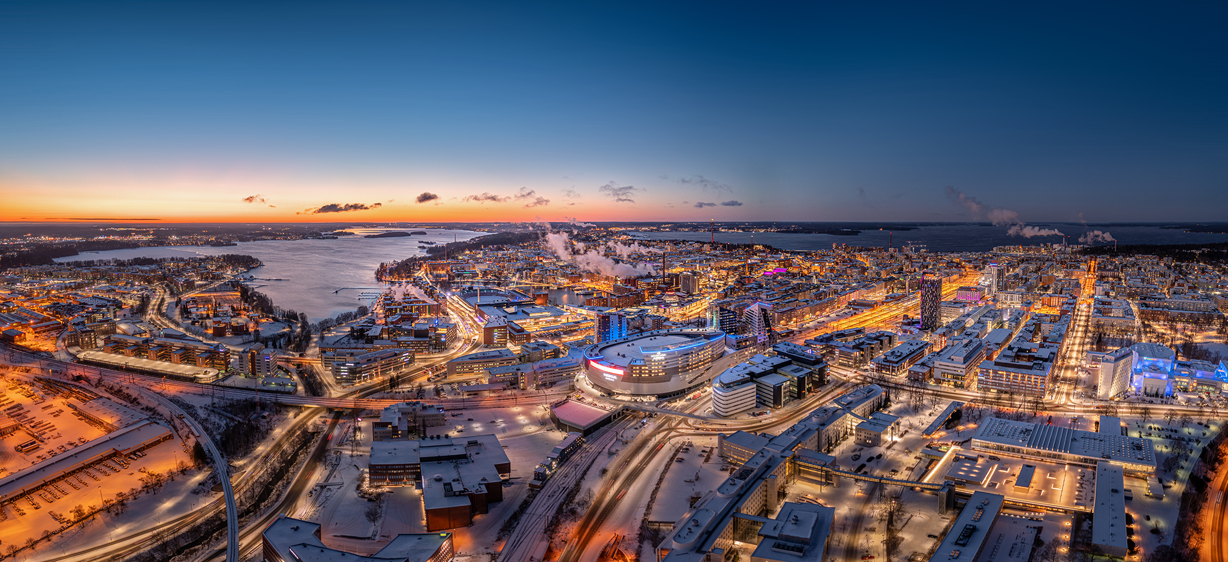


Otsikko
Kuva: Visit Tampere / Laura Vanzo

Slide 2

Tampereen tarina.
Tampere on asenne. Se asuu meissä kaikissa ja on juurtunut syvälle
harjumaisemaan. Täällä, kosken rannalla, on aina syntynyt ideoita.
Niistä on tullut työtä – jopa kokonaisia yhteisöjä. ​
Kun yhdet koneet ovat hiljentyneet, uudet ajatukset ovat pian
täyttäneet tilan. Kangaspakat ovat vaihtuneet koodinpätkiin ja
mieleenpainuviin kokemuksiin. ​
Rosoisiin tiiliseiniin, yhä korkeammalle kiipeäviin ikkunariveihin on
istutettu lupaus tulevasta. Vaikka kaupungin siluetti muuttuu,
Tampereen tunnelma on aina tuttu.
Tämä on koti.
Kuva: Visit Tampere / Laura Vanzo

Slide 3

Tampereen kaupungin organisaatio 1.1.2026
KAUPUNGINVALTUUSTO
Keskusvaalilautakunta
Tarkastuslautakunta
KAUPUNGINHALLITUS
Kaupunginhallituksen konsernijaosto
PORMESTARI
Konsernijohtaja
KONSERNIHALLINTO
Kasvatus- ja opetuslautakunta
Apulais-
pormestari
Johtaja
Konserniyhteisöt Tytäryhteisöjä 69 Osakkuusyhteisöjä 14 Säätiöitä 2
Kulttuuri- ja vapaa-aikalautakunta
SIVISTYSPALVELUJEN PALVELUALUE
Johtokunta
Sara Hildénin taidemuseo
Elinvoima- ja
osaamislautakunta
Jaosto¹
Apulais-
pormestari
Johtaja
ELINVOIMAN PALVELUALUE
Asunto- ja kiinteistölautakunta
Yhdyskuntalautakunta
Jaosto²
Apulais-
pormestari
Johtaja
Jaosto³
KAUPUNKIYMPÄRISTÖN PALVELUALUE
Kaupunkiseudun joukkoliikennelautakunta
Alueellinen jätehuoltolautakunta
¹Työllisyysjaosto, ²Alueellisen ympäristöterveydenhuollon jaosto, ³ Ympäristö- ja rakennusjaosto

Slide 4
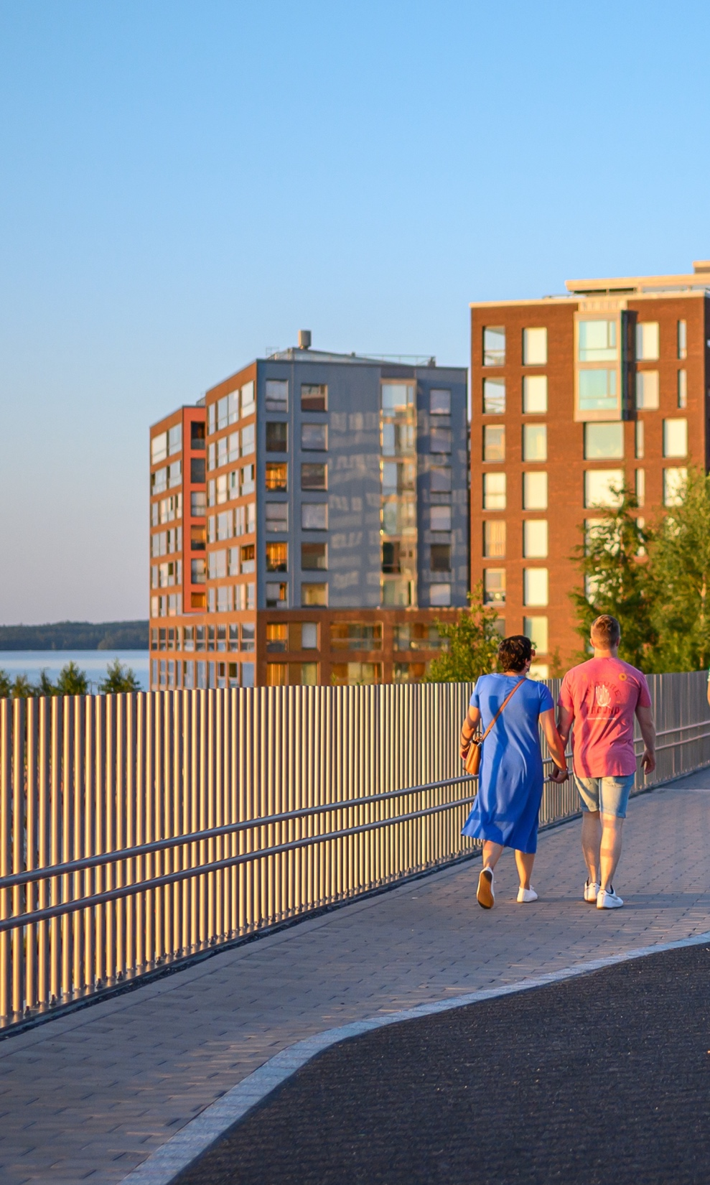
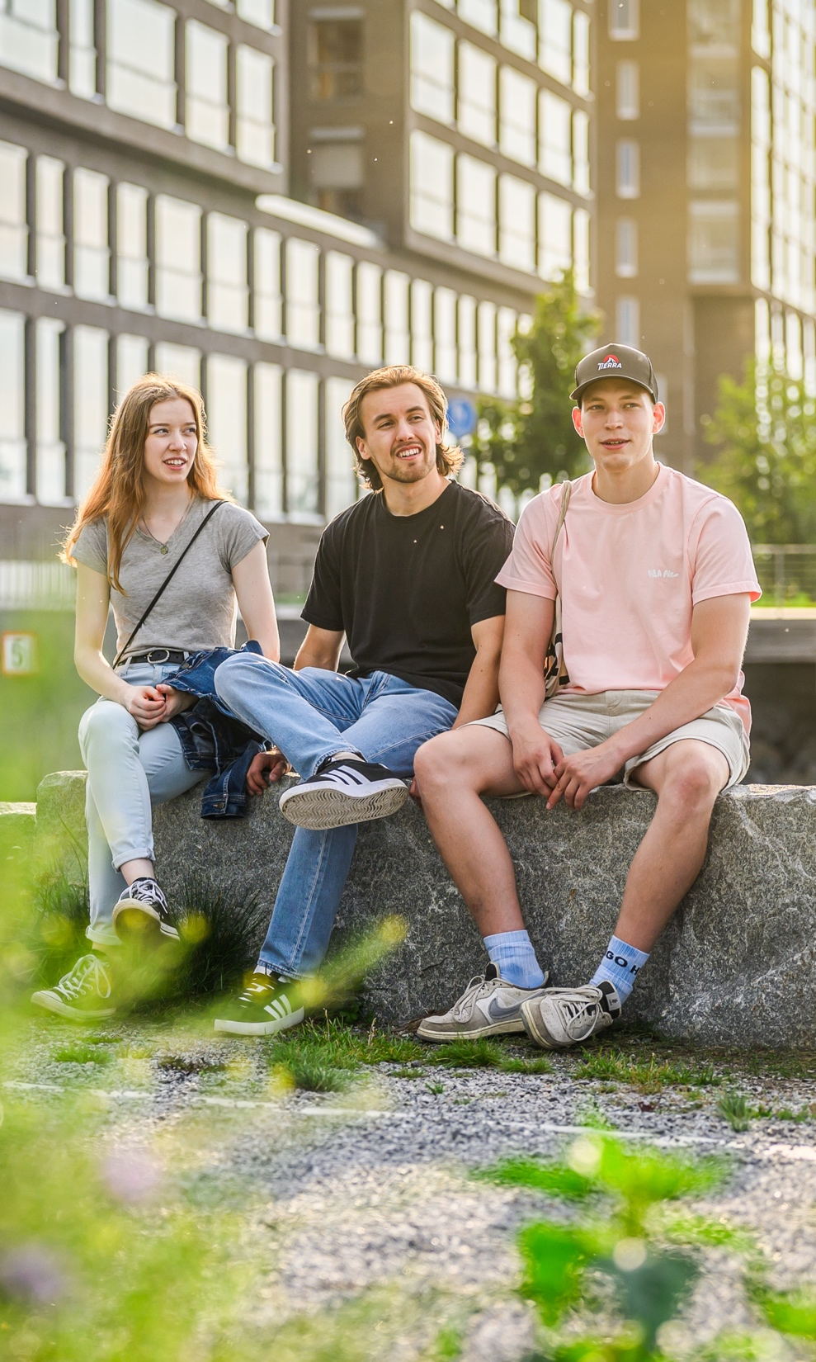
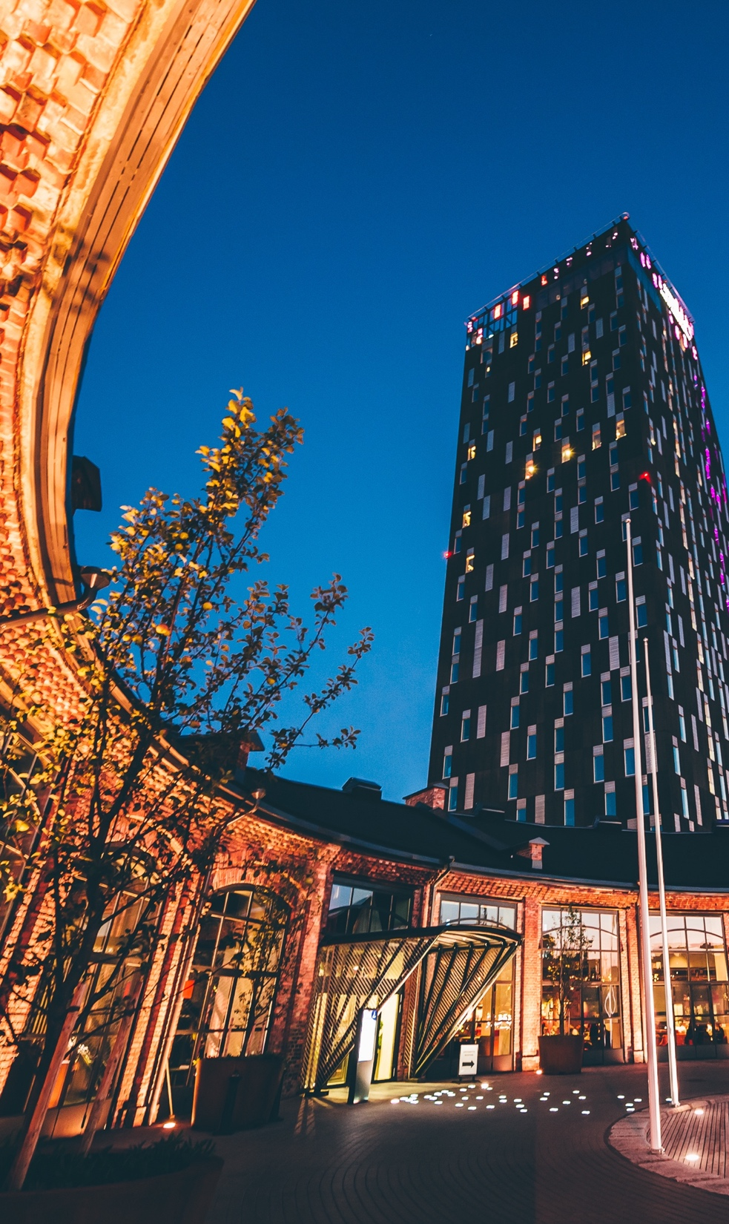

SUOMEN VETOVOIMAISIN KAUPUNKI
Halutuin
asuinkaupunki
2025
Suositelluin
opiskelukaupunki
2025
Houkuttelevin
matkailukaupunki
2025
Kuvat: Visit Tampere / Laura Vanzo
Notes:
Lähteet:​
Opiskelukaupunkien suositteluhalukkuus 2025, Taloustutkimus
Muuttohalukkuus 2025, Taloustutkimus
​Kaupungit ja kunnat matkailukohteina 2025, Taloustutkimus
Tampere on Suomen vetovoimaisin kaupunki. Tulokset pohjautuvat T-Median tammi-helmikuussa 2025 toteuttamaan kaupunkien Vetovoima&Pitovoima-tutkimukseen. Tutkimuksessa selvitettiin Suomen kymmenen asukasluvultaan suurimman kaupungin veto- ja pitovoimaa sekä potentiaalisten että kaupunkien omien asukkaiden joukossa. Kaupunkien asukkaiden tutkimukseen osallistui yhteensä 2 166 ja potentiaalisten asukkaiden tutkimukseen 2 067 vastaajaa. Tutkimuksen kohderyhmänä olivat 15–65-vuotiaat suomalaiset, Ahvenanmaata lukuun ottamatta. T-Median Vetovoima&Pitovoima-tutkimusmallissa kaupungin saama vetovoimapistemäärä muodostuu kuuden eri osa-alueen keskiarvona: taloudellinen elinvoima, yhteisö, ympäristö, sijainti, palvelut ja kustannusrakenne.

Slide 5
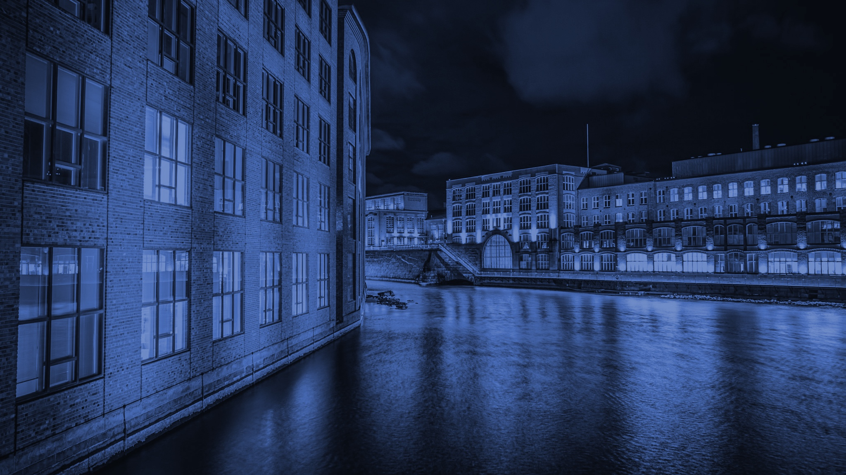
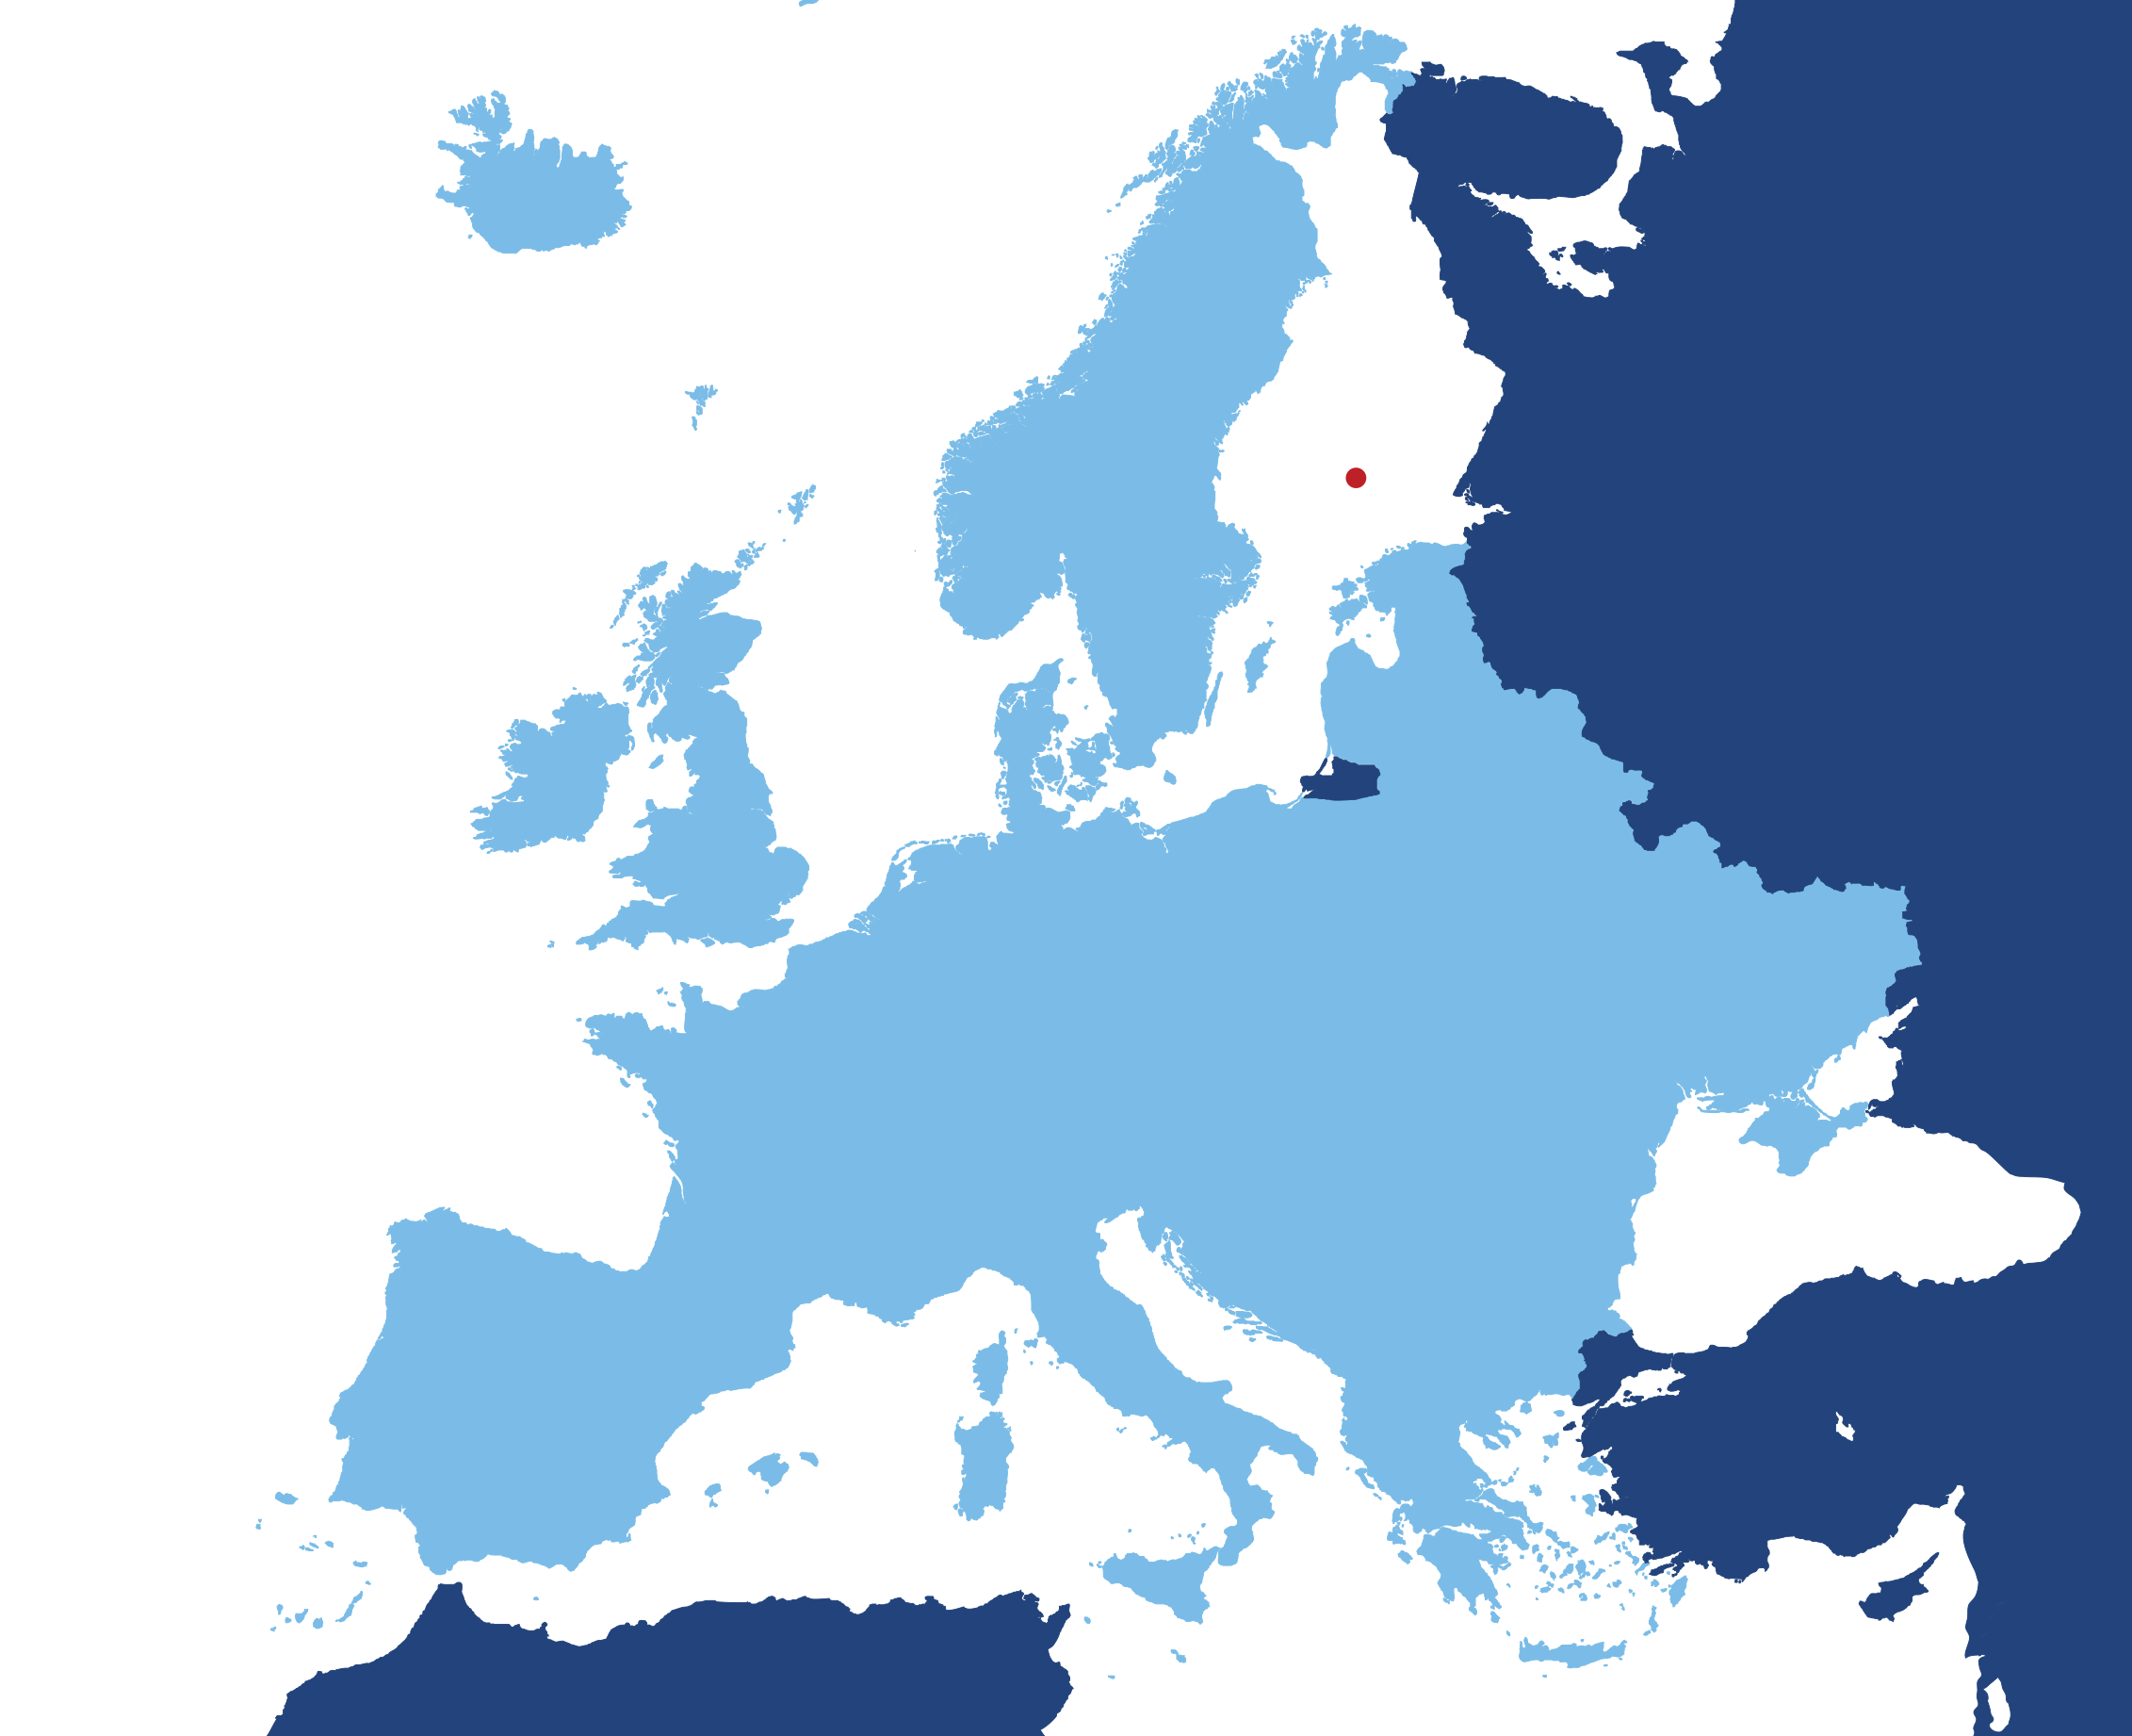
Tampere keskellä kaikkea
2 tunnin etäisyydellä Tampereesta:
Asuu 75 % Suomen väestöstä
Toimii 80 % Suomen teollisuudesta
Investoidaan 80 % tutkimus- ja kehittämistoiminnan menoista
1,5 h
Helsinki-Vantaan lentokentälle
20 min
Tampere-Pirkkalan lentokentälle
5

Slide 6
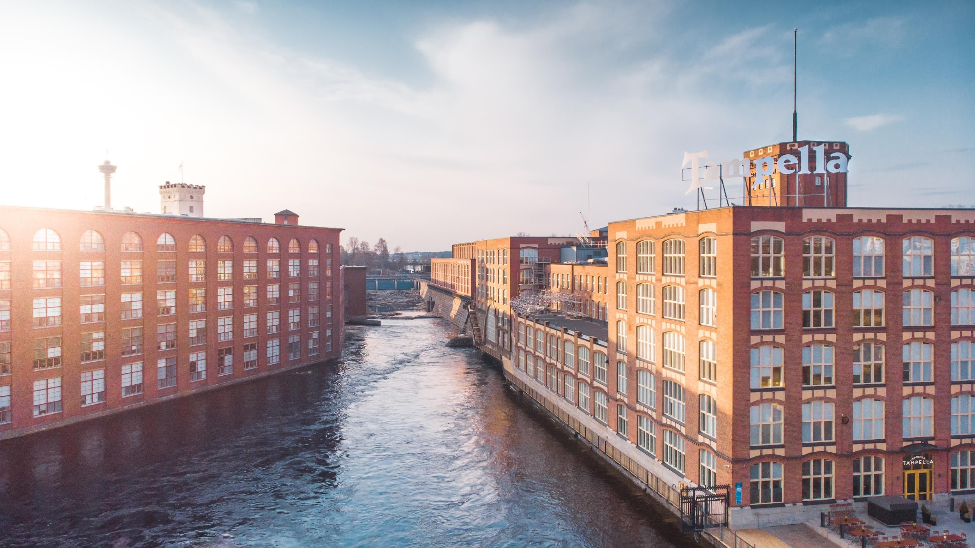
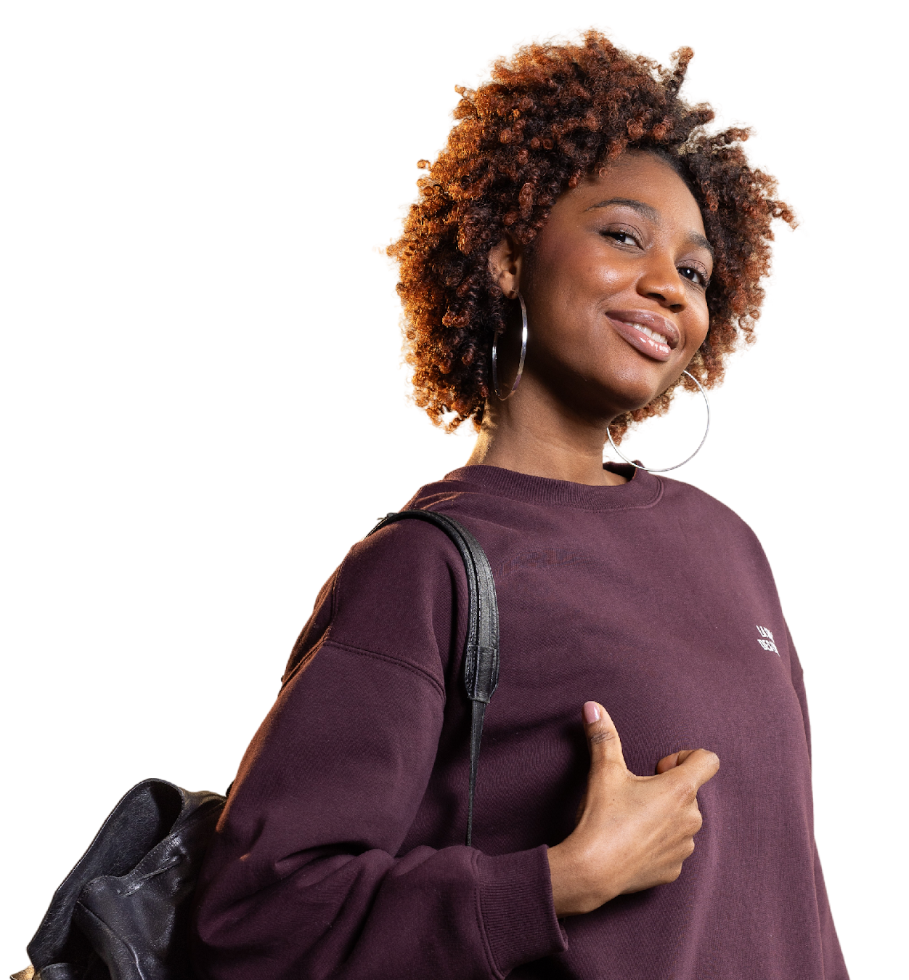


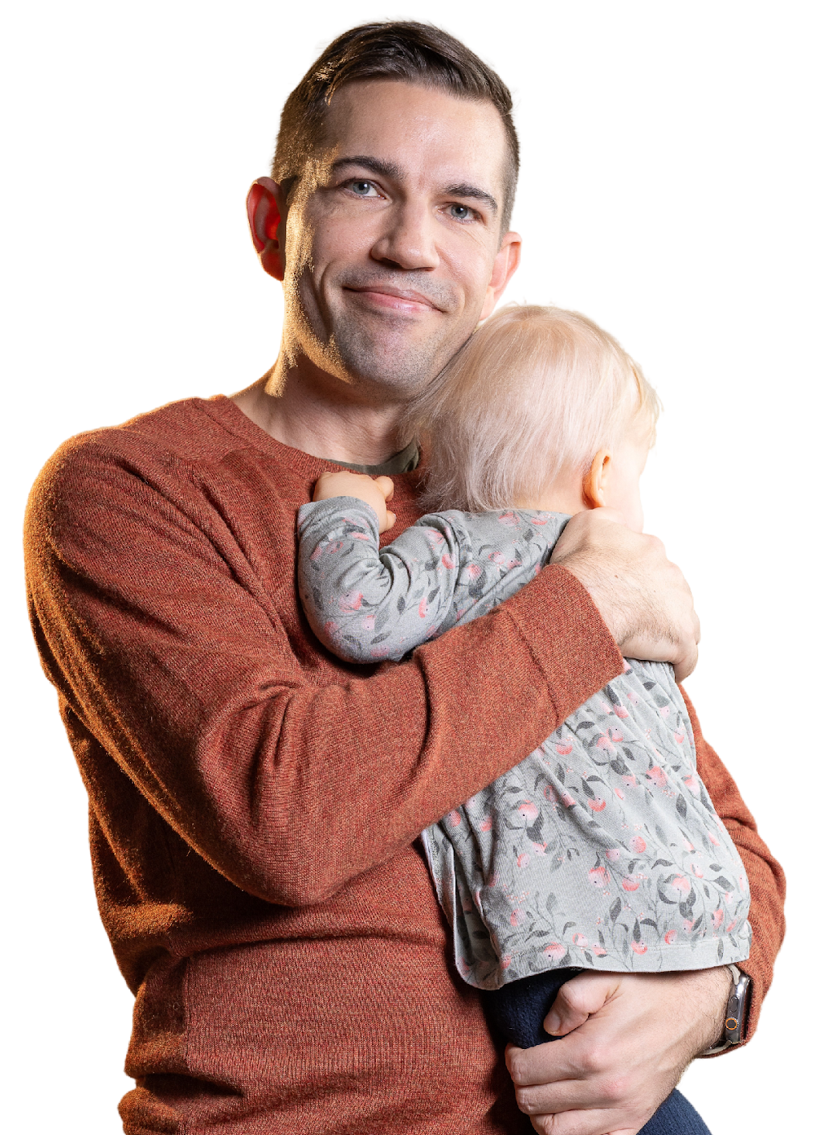


Tekemisen kaupunki
TAMPEREEN STRATEGIA 2035

Slide 7
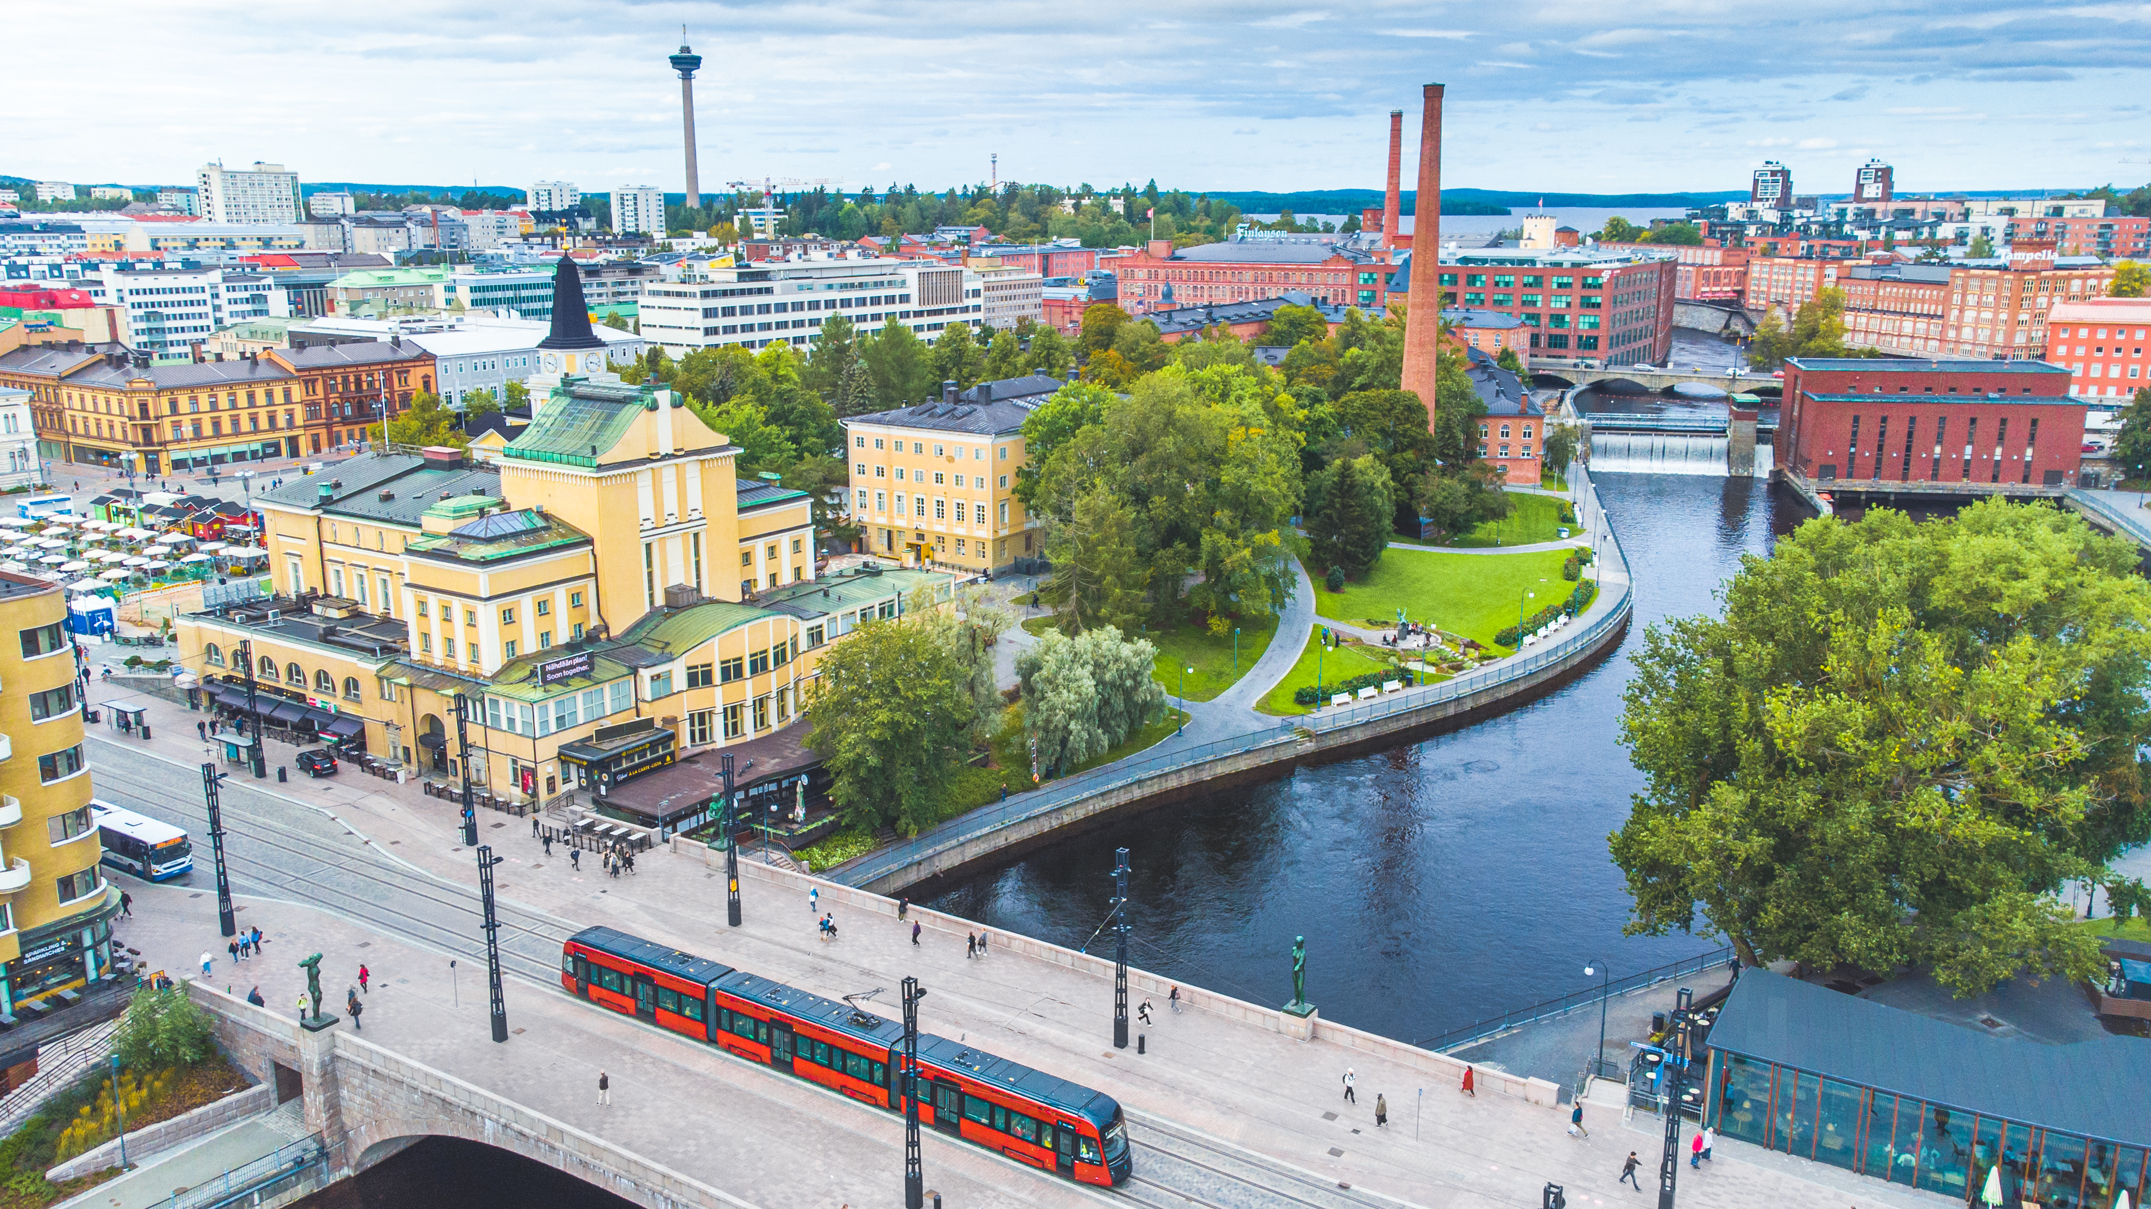
Tekemisen kaupunki
VISIO 2035
Tampere on aina ollut työnteon kaupunki. Kaupungin tarinaan kuuluvat suuret suunnitelmat ja tavoitteet James Finlaysonin ajoista asti. Tästä perinnöstä on kehittynyt Tampereen ominaispiirre asioiden rohkeaan aikaansaamiseen.
​
Tulevaisuuden kaupunkia tehdään yhdessä ja tekemisen voima syntyy jokaisesta tamperelaisesta.
Tampereella jokainen voi olla oma itsensä.
Osaaminen ja uudet ajatukset ovat aina kohdanneet Tammerkosken rannalla. Kasvava ja kansainvälinen tekemisen kaupunki rakentaa osaamisella kestävää tulevaisuutta.

Slide 8
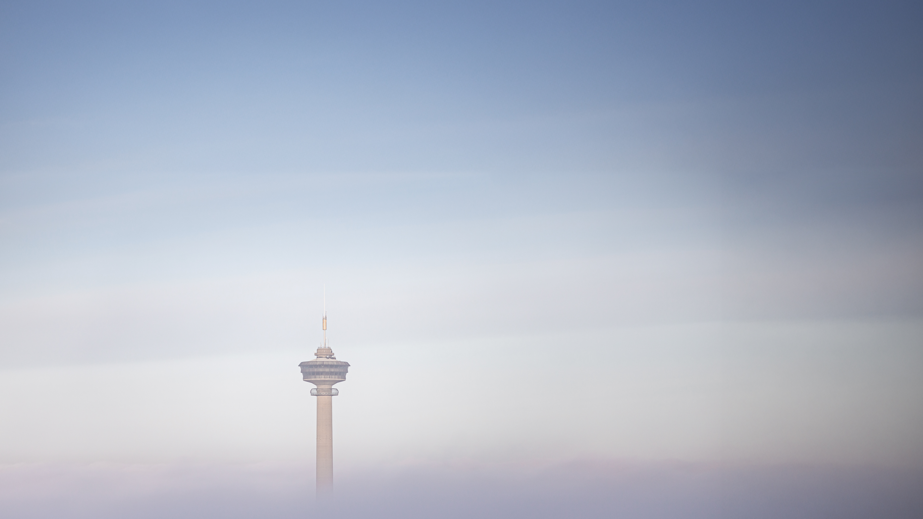




Tekemisen kaupunki
Elämäniloa.
Kestävyyttä.
Edelläkävijyyttä.
Kaikkien Tampere
– hyvinvointi kuuluu jokaiselle
Mielekkään vapaa-ajan mahdollistaja
Oppimisen iloa johtavassa sivistyskaupungissa
Ilmastotyön vastuunkantaja
Luonnon monimuotoisuuden suunnannäyttäjä
Omaleimaisista kaupunginosistaan ylpeä
Vetovoimainen osaamisen keskittymä
Kasvun veturi
Kansainvälinen ja kiinnostava elämysten kaupunki
Yhdessä.

Slide 9
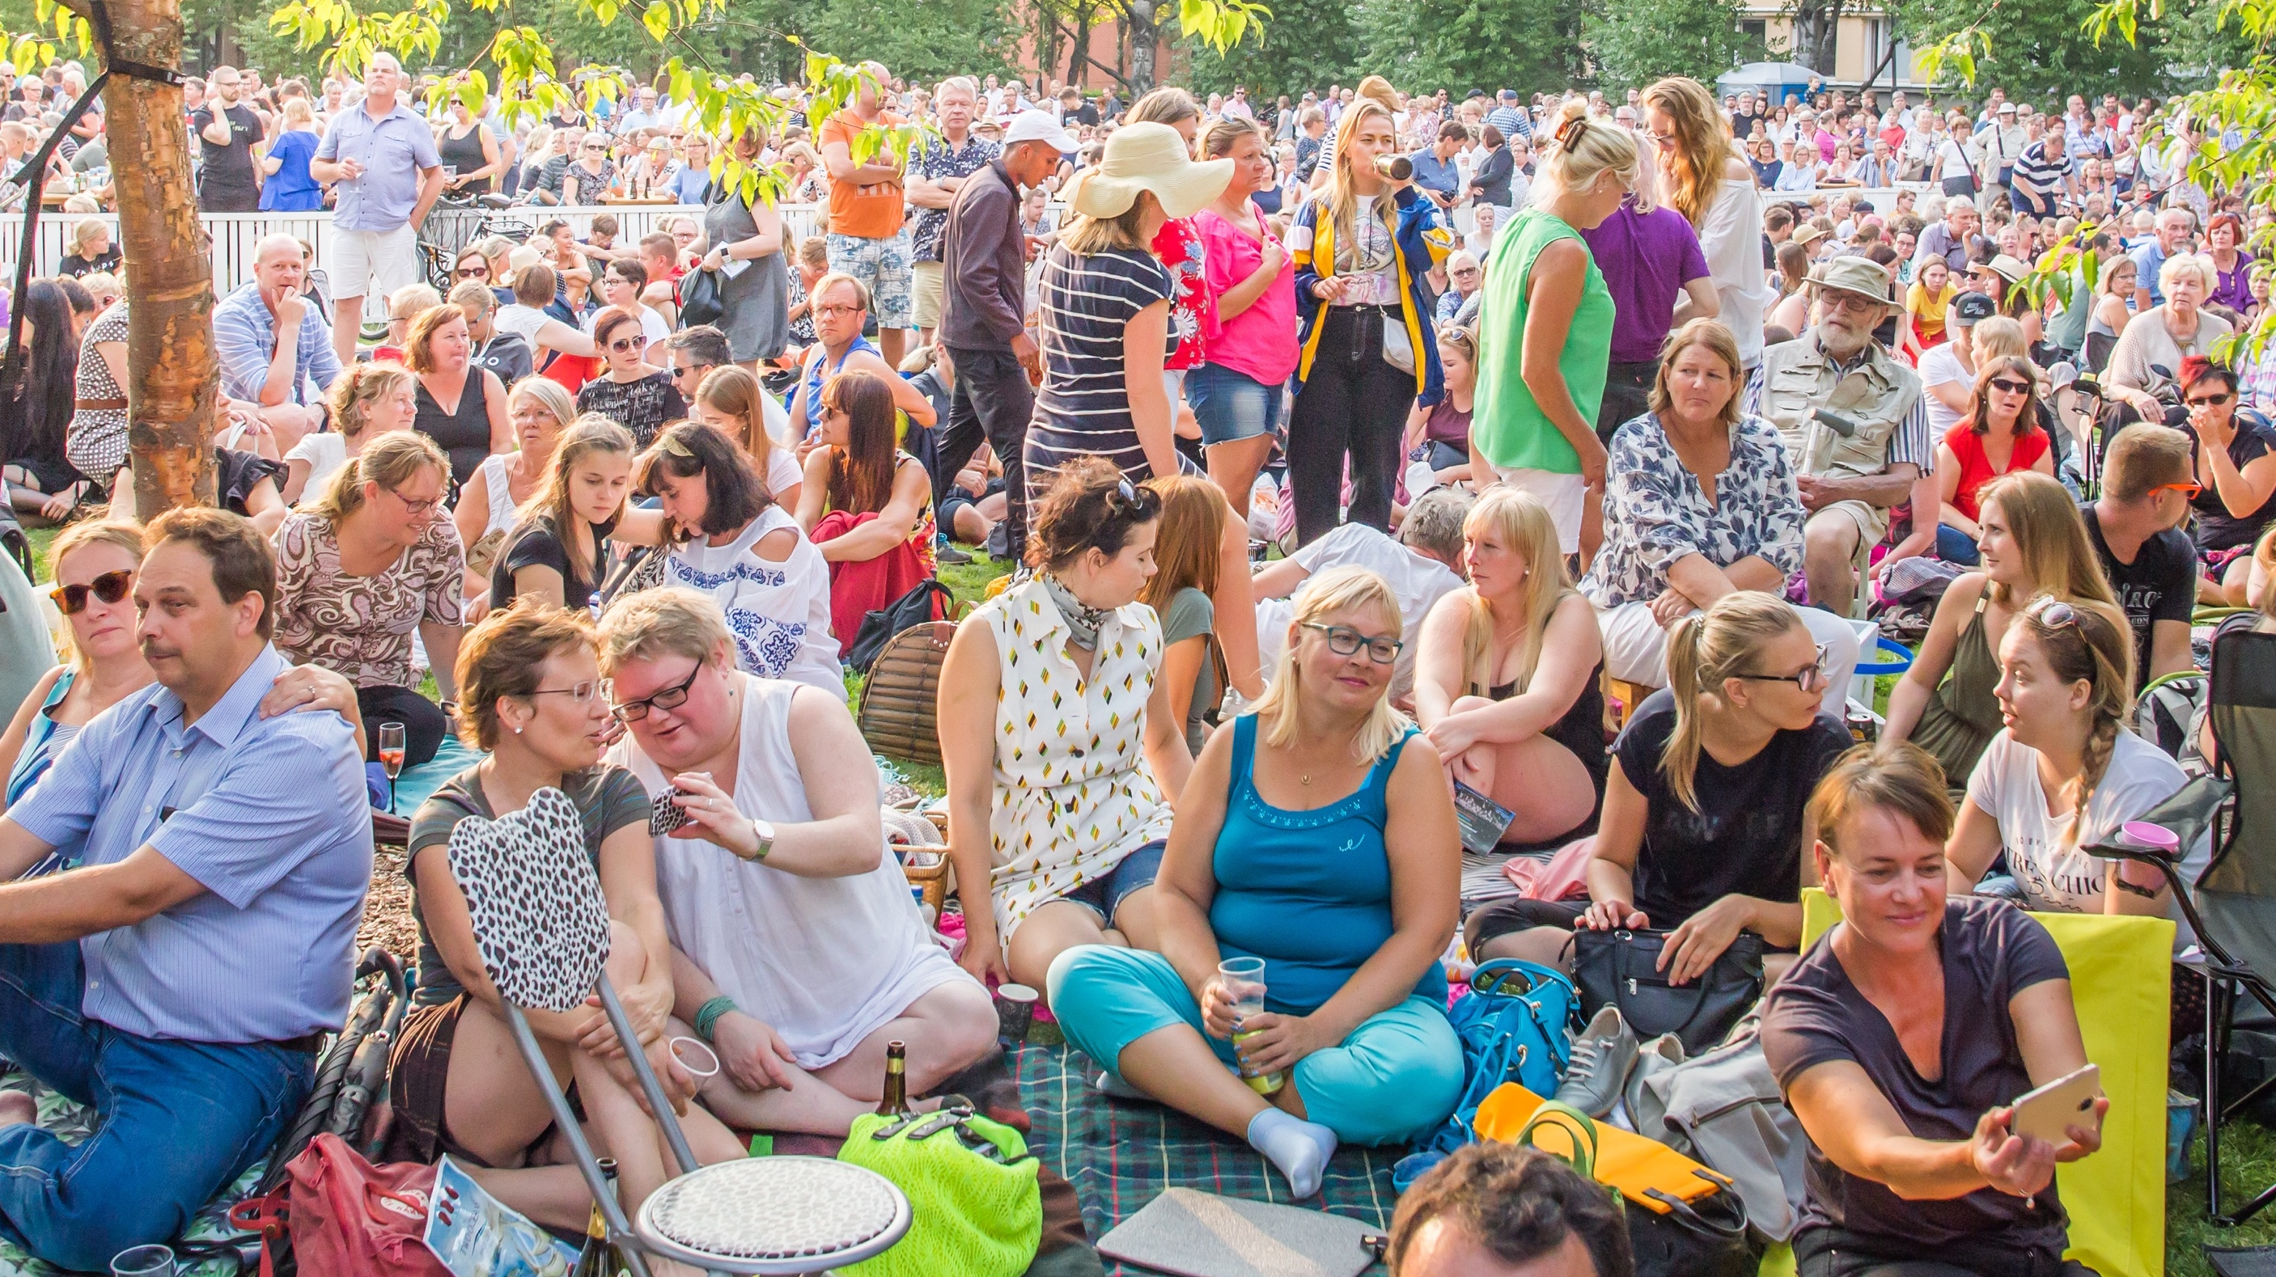


ME TAMPERELAISET
95 300
Suurin
ikäryhmä
25-29 v.
72 500
50 000
45 600
Keski-ikä
41 v.
Vieras-
kielisiä
12%
0-19
20-39
40-64
65+
Väestö ikäryhmittäin
263 464 asukasta
274 036 v. 2033
Kuva: Visit Tampere / Laura Vanzo
Notes:
Lähde: Tampereen väkiluku: väestökatsaus (ennakkoväkiluku 2/2026) Microsoft Power BI
https://www.tampere.fi/tampere-tietoa/tilastot
2033 Väestöennuste on Tilastokeskuksen mukainen ennuste. Kaupungin strategian mukainen kasvuennuste on 280 234.
​
Työttömyysaste 16,2 % (Työllisyyskatsaus)
​
2025: vieraskieliset 31 487 hlö (osuus väestöstä 12 %), ulkomaan kansalaisia 20 823 hlö (osuus väestöstä 8 %), joista yleisimmät kansalaisuudet: Venäjä, Intia, Afganistan, Kiina, Viro​.
Tunnuslukuja väestöstä muuttujina Alue, Tiedot ja Vuosi. PxWeb​

Slide 10
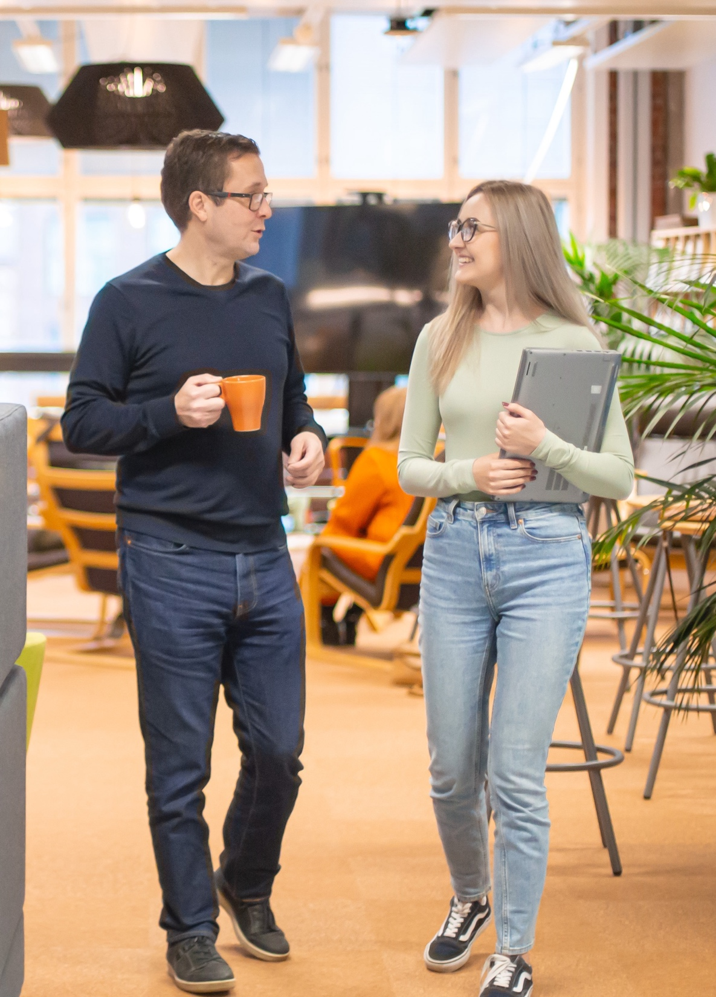
Kaupungin työntekijät 2025
77 % naisia
23 % miehiä
Keski-ikä 46,3 v.
Työsuhteet:
81 % vakituisia
työsuhteita
19 % määräaikaiset
0 % palkkatuettuja
Palvelualueet:
5 687 sivistyspalvelujen
palvelualue
2 182 elinvoiman ja kilpailu-
kyvyn palvelualue
377 kaupunkiympäristön palvelualue
363 konsernihallinto
8 609
työntekijää
Kuva: Visit Tampere / Laura Vanzo
Notes:
Luvut vuoden 2025 henkilöstökertomuksesta:
Toiminnan ja talouden seuranta [Tampereen kaupunki - Kaupunki ja päätöksenteko - Talous]

Slide 11

Kaupungin käyttötalous
KAUPUNGIN KÄYTTÖTALOUS
KULUT
TUOTOT
PALVELUJEN OSTOT
30,1 %
VEROTULOT
53,5 %
HENKILÖSTÖKULUT
38,3 %
VALTIONOSUUDET
10,5 %
AVUSTUKSET
8,3 %
1 231
MYYNTITUOTOT
10,6 %
1 198
POISTOT JA ARVONALENTUMISET
11,3 %
MAKSUTUOTOT
3,4 %
AINEET, TARVIKKEET JA TAVARAT
1,8 %
RAHOITUSTUOTOT
4,1 %
VUOKRAKULUT
8,0 %
MEUR
VUOKRATUOTOT
9,3 %
MEUR
RAHOITUSKULUT
1,9 %
MUUT TOIMINTATUOTOT
6,3 %
MUUT TOIMINTAKULUT
0,3 %
TUET JA AVUSTUKSET
2,3 %
Kuviossa esitetyistä summista on vähennetty
Valmistus omaan käyttöön -erän kautta oikaistut kulut
Tuotot alittuivat talousarviosta yhteensä 3,6 milj. eurolla.
Verotulot vähenivät edellisvuodesta 10,0 milj. euroa ja toteutuivat 4,8 milj. euroa muutettua talousarviota heikompina.
Valtionosuudet kasvoivat edellisvuodesta 42,5 milj. euroa ja toteutuivat 1,4 milj. euroa muutettua talousarviota parempina.
  Jos peruspalvelujen valtionosuudesta vähennetään TE-uudistuksen tuomat lisäykset, voidaan todeta, ettei valtionosuus kasvanut lainkaan.
Kulut alittuivat talousarviosta yhteensä 40,5 milj. eurolla.
TOIMINTAMENOJEN KASVU
TILIKAUDEN TULOS MEUR
9,7 %
-32,5
(2024: 1,7 %)
(2024: 172,6)

Slide 12
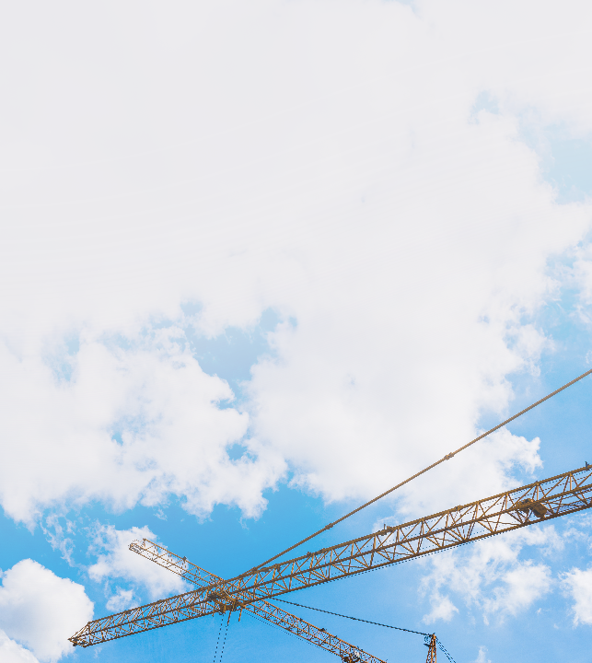
Kaupungin INVESTOINNIT
KAUPUNGIN INVESTOINNIT
BRUTTOINVESTOINNIT
Investointitaso pysyi korkeana suurten investointitarpeiden vuoksi.
Kaupungin keskeiset kasvua ja elinvoimaa kehittävät ja ylläpitävät investoinnit etenivät suunnitellusti.
Yhdyskuntarakentamiseen ja talonrakennushankkeisiin investoitiin 78 % koko kaupungin investoinneista.
Suurimpia investointikohteita olivat Ahvenisjärven koulun
uudisrakennus, Tampereen Lyseon lukion perusparannus, Hervannan vapaa-aikakeskuksen V-rakennuksen perusparannus, Aleksanterin koulun perusparannus sekä Tullikamarin perusparannus.
RAKENNUKSET JA RAKENNELMAT
41,2 %
KIINTEÄT RAKENTEET JA LAITTEET
31,3 %
MAA- JA VESIALUEET
5,9 %
230
KONEET JA KALUSTO
2,8 %
MUUT PITKÄVAIKUTTEISET MENOT
7,2 %
MEUR
OSAKKEET JA OSUUDET
11,6 %
MUUT AINEELLISET HYÖDYKKEET
0,1 %
LAINAT, EUROA/ASUKAS
INVESTOINTIEN TULORAHOITUS
3 871
47 %
(2024: 3 624)
(2024: 35 %)

Slide 13


Konsernin talous
TILIKAUDEN TULOS, MEUR
NETTOINVESTOINNIT, MEUR
INVESTOINTIEN TULORAHOITUS
LAINAT EUROA/ASUKAS
-18,2
472,5
52 %
10 281
2024: 47,9
2024: 532,5
2024: 53 %
2024: 9 559
Konsernin toimintakate heikkeni 60,9 milj. euroa vertailuvuodesta, mikä johtui toimintakulujen kasvusta.
Toimintakulut kasvoivat erityisesti henkilöstökulujen osalta (-34,6 milj. euroa) ja palveluiden ostojen osalta (-17,5 milj. euroa).
Konsernin tilikauden tulos (-18,2 milj. euroa) heikkeni 66,1 milj. euroa vertailuvuodesta. Konsernin tulos heijastaa kaupungin tulosta, mutta siihen vaikuttaa myös Tavasen tekemät alaskirjaukset koskien pysyviä vastaavia, jotka lisäsivät arvonalentumisia 8 milj. euroa.

Slide 14
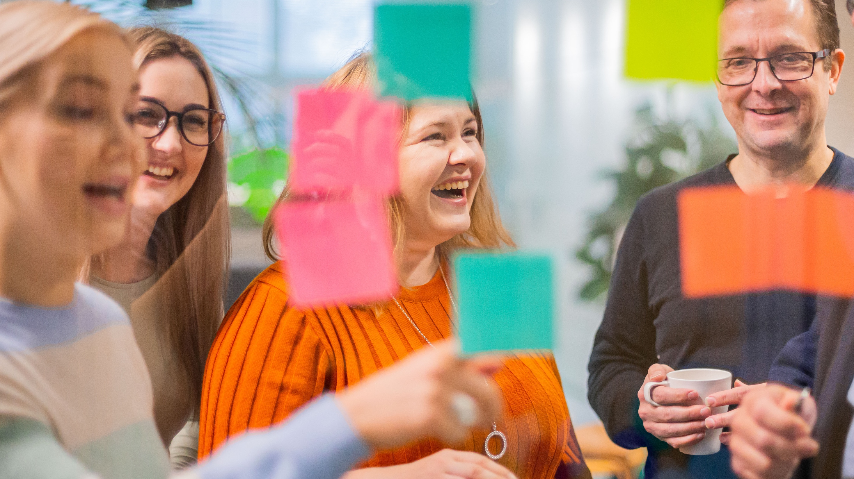
IDEA
Koulutus ja huippututkimus synnyttävät
Tampereella tuoreita ideoita.
Osaavat ihmiset tekevät ideoista menestyvää bisnestä.
Kuva: Visit Tampere / Laura Vanzo

Slide 15
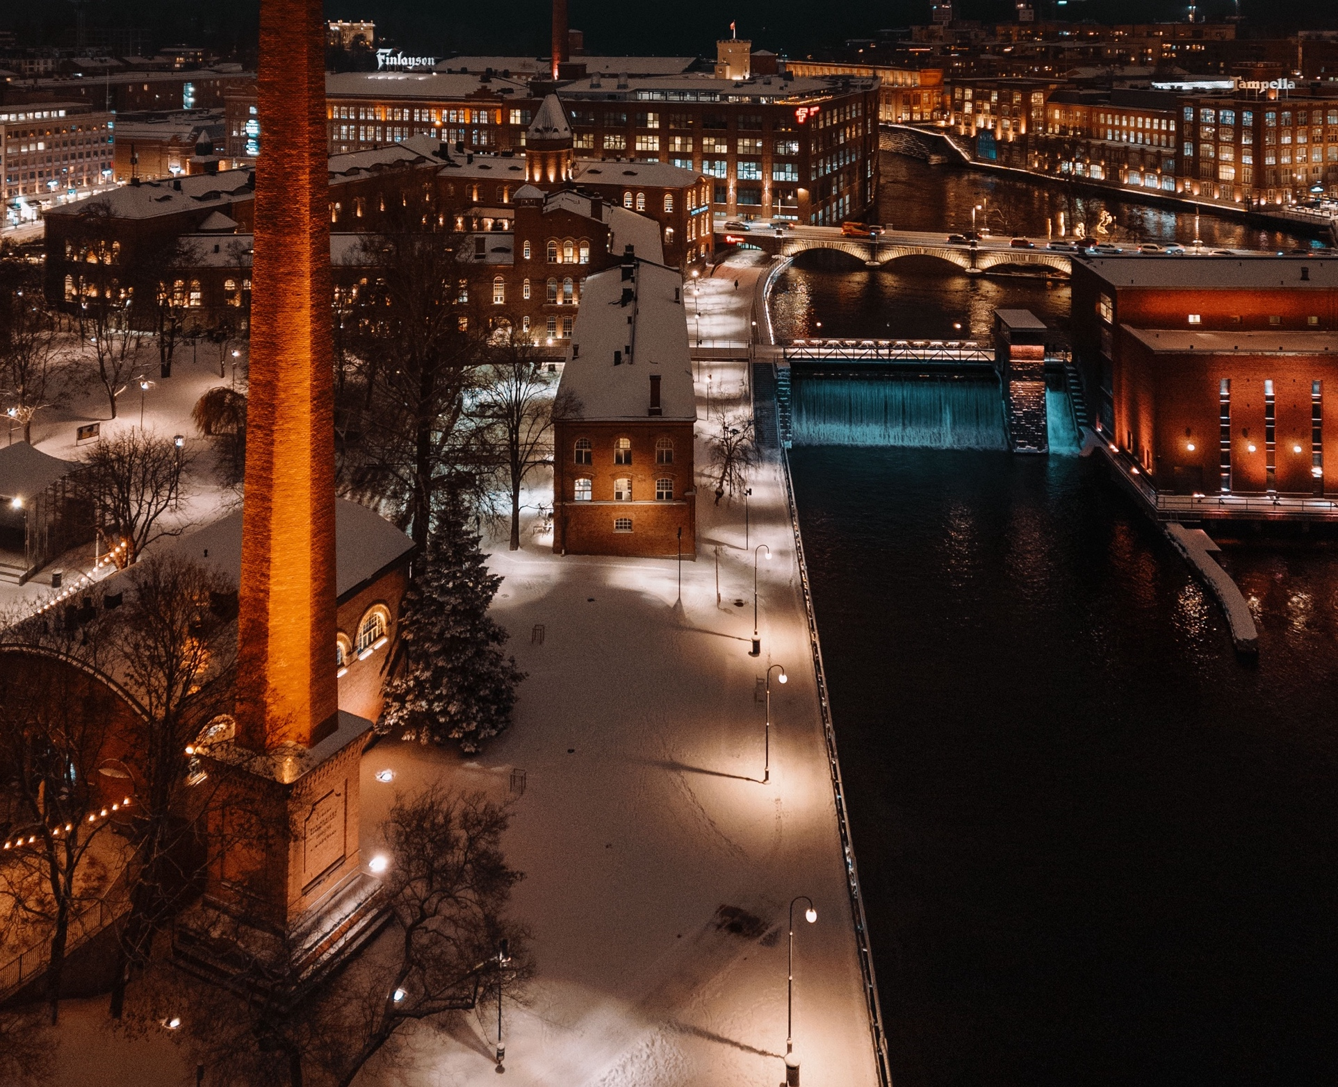









Yrittäjien koti
– vahva yrittäjyyskulttuuri
ALUEEN KÄRKITOIMIALOJA ovat mm. älykkäät koneet, kamera- ja kuvantamisteknologia, sirut, tekoäly, puolustusteknologia, terveysteknologia ja kiertotalous.
NOUSEVIIN TOIMIALOIHIN kuuluvat mm. luovat alat, peliteollisuus, autoteollisuus ja nanoteknologia.
Kuva: Visit Tampere /Smartrac / Laura Vanzo
Notes:
Korkeakoulujen panostaminen tutkimukseen, tuotekehitykseen ja yritysyhteistyöhön on synnyttänyt menestystarinoita esimerkiksi pelialalle, teollisuuteen ja terveysteknologiaan. ​
​
Tampere on yksi johtavista kuvantamisen ja kamerateknologioiden osaamiskeskuksista maailmanlaajuisesti ja Euroopan mittakaavassa ykkönen.​
Lähde: https://businesstampere.com/fi/investoinnit/investointimahdollisuudet/tampereen-karkitoimialat/​
​
Tampereen seudulla toimivat kiertotalous- ja cleantech-yritykset tarjoavat monenlaisia innovatiivisia ratkaisuja, elinkaaripalveluita ja automatiikkaa eri toimialoille.​
Lähde: https://businesstampere.com/fi/toimintaymparisto/liiketoimintaekosysteemit/tampereen-seudun-kiertotalous-ekosysteemi/

Slide 16
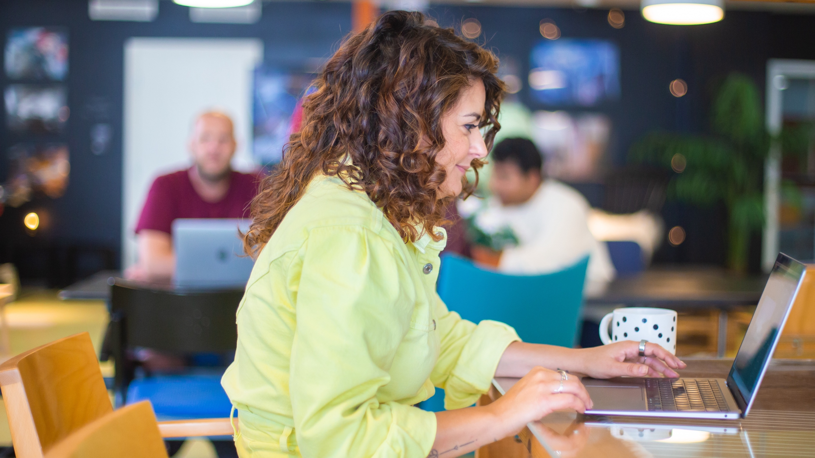

Maaperä
UUSILLE IDEOILLE
Olemme Suomen aktiivisimpia
startup-kaupunkeja
VETOVOIMAINEN YMPÄRISTÖ
Koulutetun työvoiman hyvä
saatavuus
Edullisempaa kuin pääkaupunkiseudulla
Korkeakouluyhteistyöstä
osaajia ja ideoita
Keskeinen sijainti
Kuva: Visit Tampere / Mirella Mellonmaa
Notes:
Tampere on aikaisemmin tunnettu perinteisenä teollisuuskaupunkina. Kangaspakat ovat vaihtuneet koodinpätkiin – raskaan teollisuuden rinnalle on tullut yhä enemmän älyteknologiaa.​
​
Tampere on vetovoimainen startup-kaupunki, koska:​
Koulutetun työvoiman hyvä saatavuus​
Edullisempaa kuin pääkaupunkiseudulla​
Korkeakouluyhteistyöstä osaajia ja ideoita​
Keskeinen sijainti

Slide 17
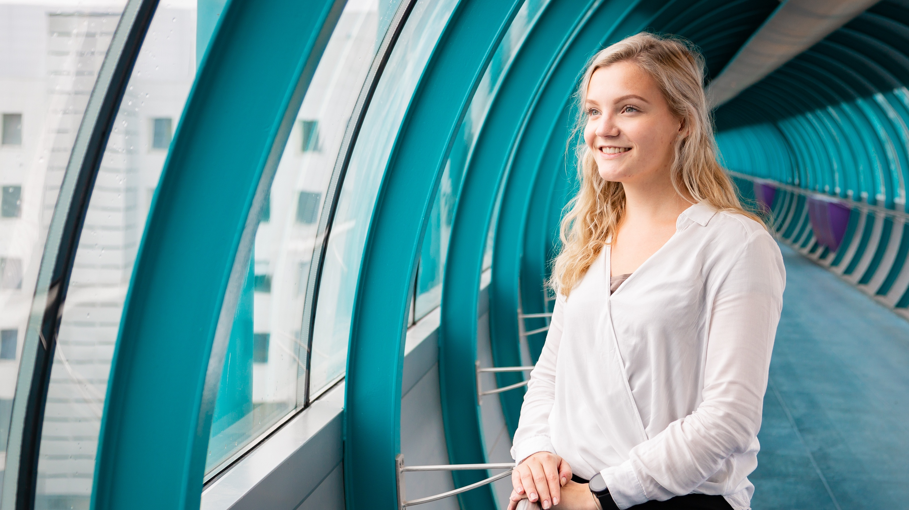
PANOSTAMME KOULUTUKSEEN
40 %
yli 15-vuotiaista on korkeakoulutettuja
80 %
yli 15-vuotiaista on suorittanut
vähintään toisen asteen tutkinnon
Kuva: Visit Tampere / Mirella Mellonmaa
Notes:
- 15 vuotta täyttäneistä perusasteen jälkeinen tutkinto on 80 % (2023)​
- 15 vuotta täyttäneestä väestöstä korkeakoulutettuja on 40 % (2023)​
https://www.tampere.fi/kaupunki-ja-paatoksenteko/tampere-tietoa/tilastot/tilastotietoa-vaestosta-ja-vaestonmuutoksista
→ Alueittaista väestötietoa Tampereesta → Koulutus

Slide 18
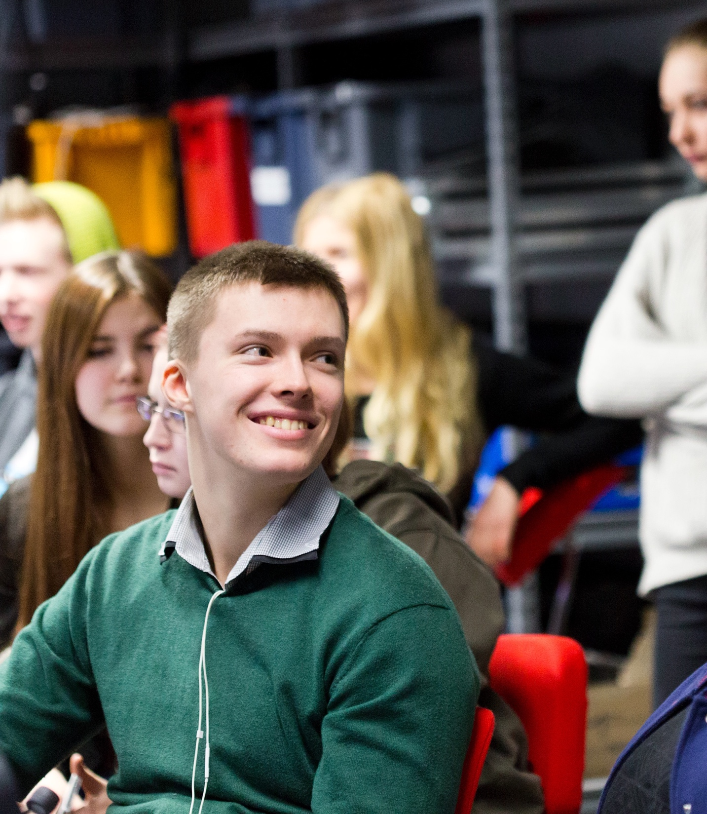
Oppimista läpi elämän
– TOINEN ASTE JA AIKUISKOULUTUS
12 lukiota ja 1 aikuislukio
6 kaupungin ylläpitämää päivälukiota ja 1 aikuislukio
5 muiden koulutuksenjärjestäjien ylläpitämää lukiota
Tampereen seudun ammattiopisto Tredu
17 000 nuorta ja aikuista opiskelijaa
29 perustutkintoa ja
21 ammattitutkintoa
Kuva: Tampereen kaupunki / Tredu
Notes:
Tampereen kaupungin ylläpitämät lukiot:
Pyynikin lukio
Sammon keskuslukio
Tammerkosken lukio
Tampereen lyseon lukio
Tampereen klassillinen lukio
Tampereen yhteiskoulun lukio
7. Tampereen aikuislukio
Kaupungin päivälukioissa n. 3500 ja aikuislukiossa n. 550 opiskelijaa​
Muiden koulutuksenjärjestäjien ylläpitämät lukiot
Kalevan lukio
Tampereen teknillinen lukio
Tampereen steinerkoulun lukio
Tampereen yliopiston normaalikoulun lukio
International School of Tampere – IB-lukio
Tredu (Tampereen Seudun ammattiopisto)​
17 000 nuorta ja aikuista opiskelijaa​
29 perustutkintoa​
21 ammattitutkintoa ja 11 erikoisammattitutkintoa (v. 2026)

Slide 19
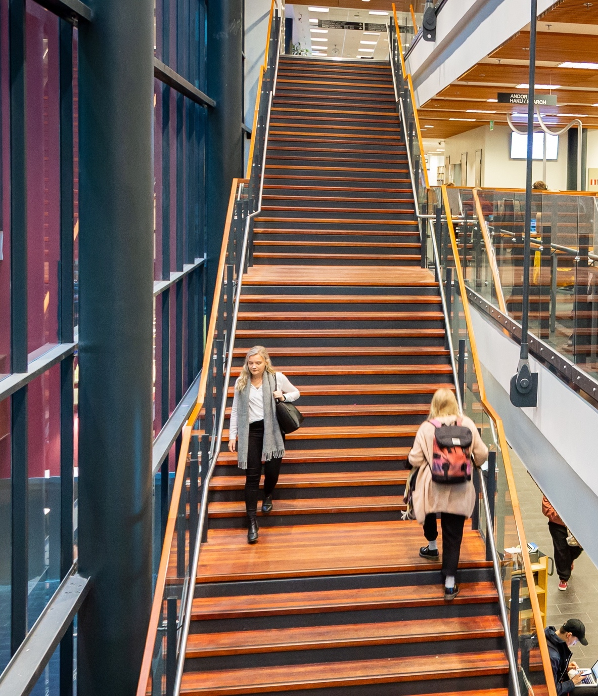

Opiskelijoiden kaupunki
– TIIVIS KORKEAKOULUYHTEISÖ
Tampereen yliopisto (TUNI) ja
Tampereen ammattikorkeakoulu (TAMK)
Noin 35 000 opiskelijaa
Noin 5 300 henkilöstöä
Kärkialoja:
tekniikka, terveys ja yhteiskunta
5 kampusta Tampereella
5 muualla
Ikaalinen, Mänttä-Vilppula, Pori, Seinäjoki & Virrat
Kuva: Visit Tampere / Mirella Mellonmaa
Notes:
Tampereen yliopisto ja Tampereen ammattikorkeakoulu muodostavat monialaisen korkeakouluyhteisön. ​
​
Korkeakouluyhteisössä on yhteensä noin 35 000 tutkinto-opiskelijaa. Opiskelijoista kolmannes opiskelee Tampereen ammattikorkeakoulussa, kaksi kolmannesta yliopistossa.​
TAMK:ssa aloittaa vuosittain 2 000 uutta opiskelijaa, yliopistossa 4 000. Lisäksi avoimen korkeakoulun kursseille ja erilaisiin täydennyskoulutuksiin osallistuu vuosittain tuhansia opiskelijoita.​
​
Henkilöstöä noin 5 300
5 kampusta Tampereella (Hervanta, Kauppi, Keskusta, TAMK pääkampus ja Mediapolis), toimintaa myös muilla paikkakunnilla (Ikaalinen, Mänttä-Vilppula, Pori, Seinäjoki, Virrat)​
​
Kärkialoja ovat tekniikka, terveys ja yhteiskunta.​
​
Tampereen yliopistossa on seitsemän tiedekuntaa:​
1) Informaatioteknologia ja viestintä​
2) Johtaminen ja talous​
3) Kasvatustieteet ja kulttuuri​
4) Lääketiede ja terveysteknologia​
5) Rakennettu ympäristö​
6) Tekniikka ja luonnontieteet​
7) Yhteiskuntatieteet​
​
TAMKissa on viisi osaamisyksikköä (vastaavat tiedekuntia):​
1) Liiketoiminta ja media
2) Pedagogiset ratkaisut ja kulttuuri
3) Rakennettu ympäristö ja biotalous
4) Teollisuusteknologia
5) Sosiaali- ja terveysala
Lähde: viestinta.tau@tuni.fi​ ja viestinta.tamk@tuni.fi
Lisäksi Tampereella toimii Poliisiammattikorkeakoulu POLAMK.

Slide 20
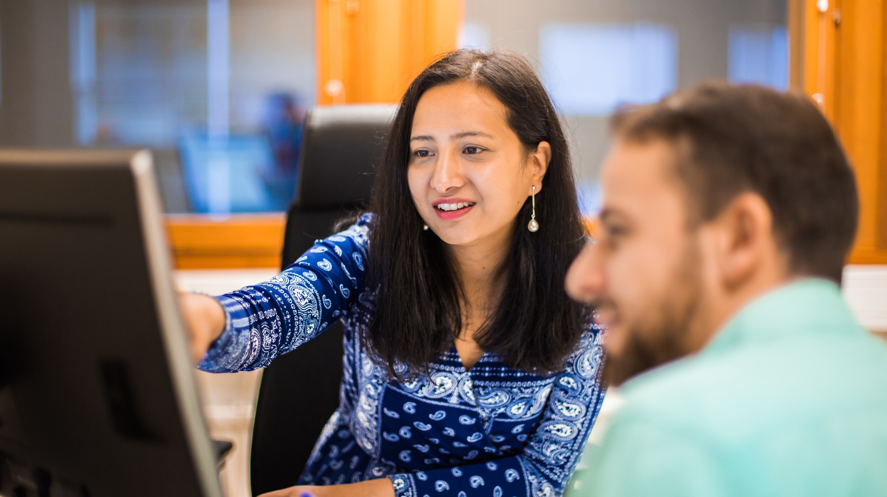
TYÖ
Tampereella on aina ollut työtä, vaikka sen luonne ja
tekemisen tapa ovat vaihdelleet vuosien varrella.
Tampere tunnetaan edelleen työstä, ja
täältä löytyy monialaista osaamista.
Kuva: Visit Tampere / Opa Latvala

Slide 21
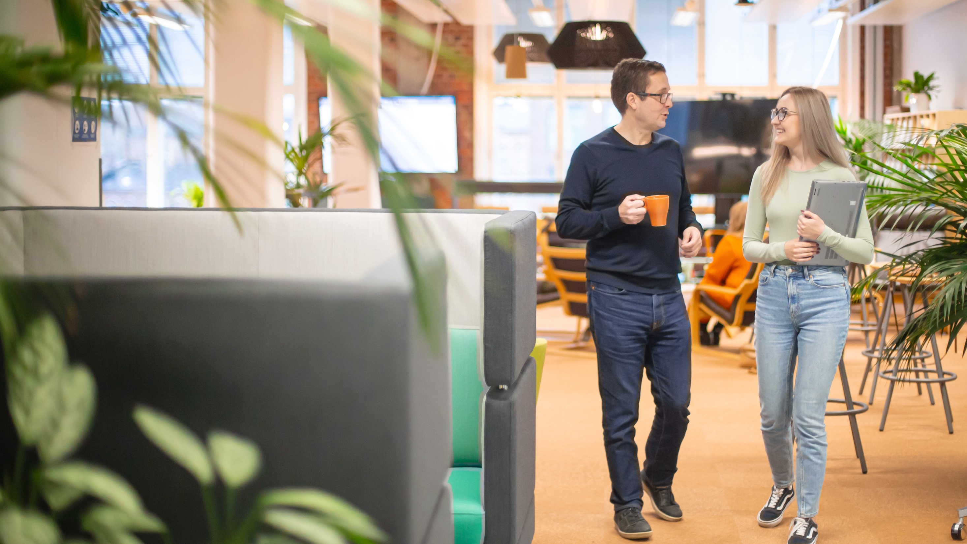
Me teemme työtä
Suurimmat toimialat:
Terveys- ja sosiaalipalvelut 18,7 %
Teollisuus 11,9 %
Kaupan ala 9,4 %
Työttömyysaste 15,7 %
Tilanne: Työllisyyskatsaus 3/2026
240 000
työpaikkaa
Tampereen seudulla
Kuva: Visit Tampere / Laura Vanzo
Notes:
​Tampereen kaupunkiseudun työpaikoista suurin osa on terveys ja sosiaalipalveluiden työpaikkoja, teollisuuden työpaikkoja​
sekä kaupan alan työpaikkoja.​
​
Toimialat lähde: KESTÄVÄN TEKEMISEN KAUPUNKI, Paikallisarviointi YK:n kestävän kehityksen tavoitteista Tampereella 2025
Työttömyysaste 15,7 % (Pirkanmaa, Työllisyyskatsaus 3/2026)
Tampereen seudulla on noin 240 000 työpaikkaa. Lähde: Tilastokeskuksen työssäkäyntitilasto.
​

Slide 22
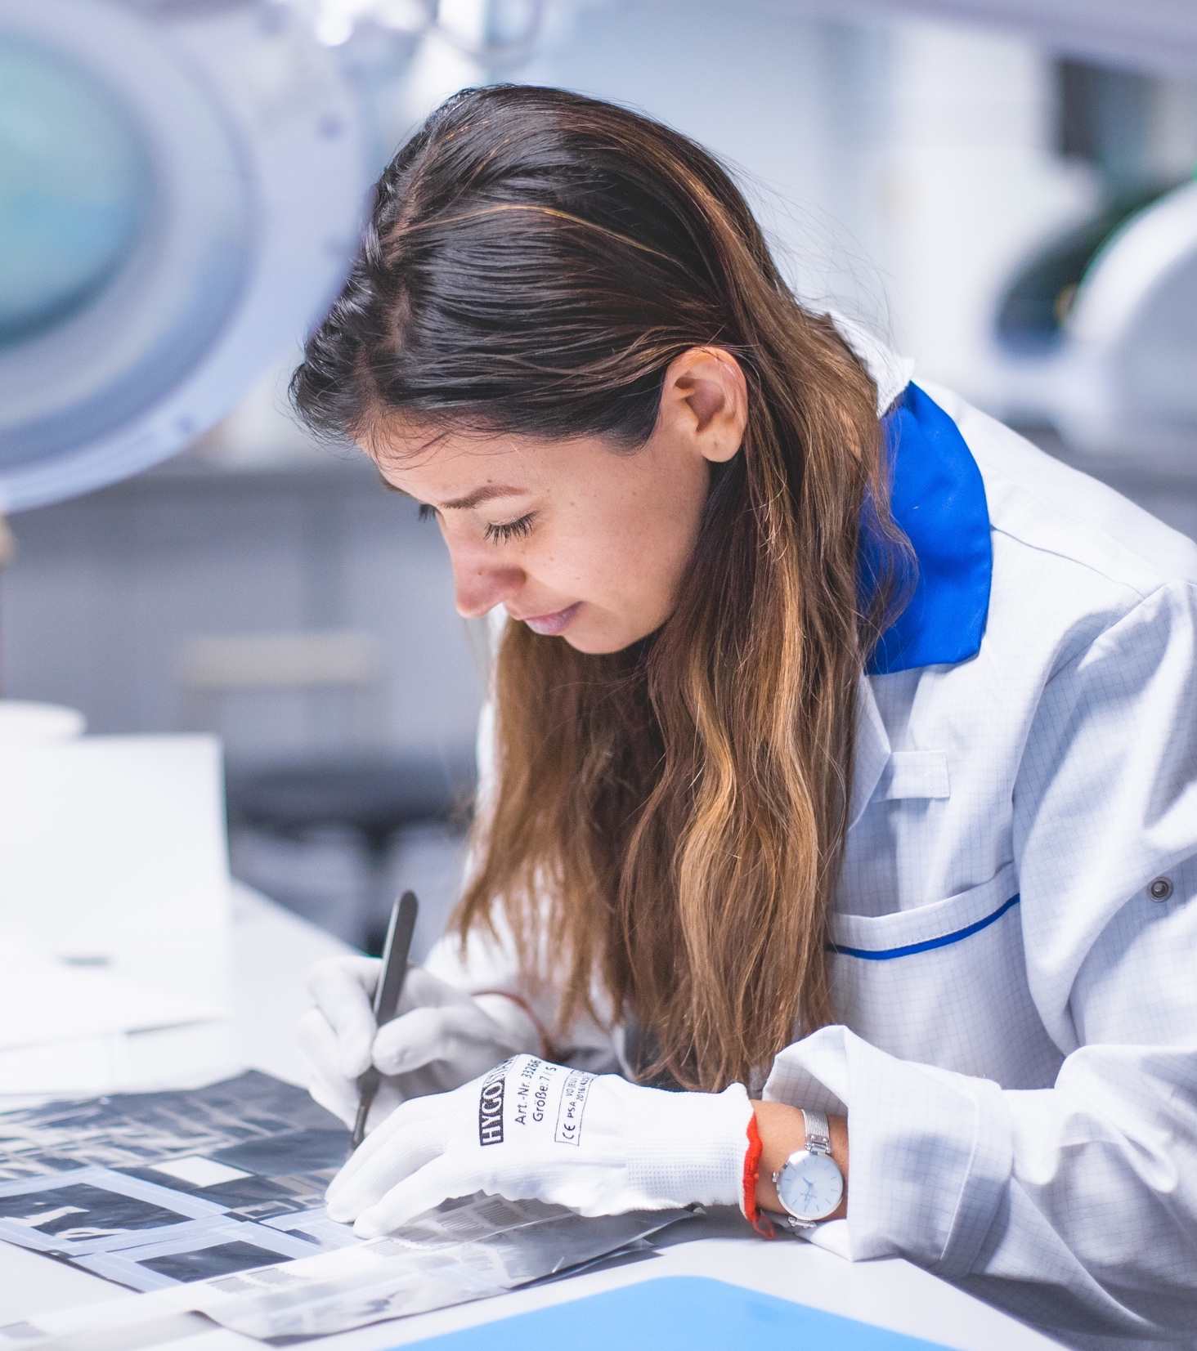
Houkuttelemme osaajia ja uusia kykyjä
Tampereella on paljon työpaikkoja korkeakoulutetuille ja ammatillisille osaajille. Pirkanmaalla on 39 700 yritysten toimipaikkaa.
Vetovoimaisia aloja:
Teollisuus
ICT
Sosiaali- ja terveysala
Kohtuuhintainen asuminen, sujuva liikkuminen sekä monipuoliset elämykset tekevät arjesta sujuvaa ja houkuttelevaa. Täällä on helppo tuntea olonsa kotoisaksi.
Kuva: Visit Tampere / Laura Vanzo
Notes:
Tiedot: Business Tampere Data - Business Tampere (Pirkanmaan talouskatsaus)
Luvut 10/2025.
Tampere tuo elämään laatua. ​
​
Todisteet:​
​
Tampereella on paljon työpaikkoja sekä korkeakoulutetuille että ammatillisille osaajille mm. teollisuudessa, ICT-sektorilla ja sote-sektorilla.​
​
Asuntojen hintataso on Tampereella pääkaupunkiseutua alhaisempi. Erilaisia asumisvaihtoehtoja on tarjolla runsaasti.​
​
Palvelut ja elämykset ovat helposti saavutettavissa julkisilla liikennevälineillä tai kävellen. ​
​
Tampereella on monipuolinen kulttuuritarjonta ja erinomaiset mahdollisuudet liikunnan harrastamiseen. Mm. 23 museota, parikymmentä teatteria, maailmanluokan filharmonia, eniten musiikin Teosto-ilmoituksia/asukas, yli 20 yleistä saunaa.​
​
Tampere on rento ja mutkaton kaupunki, jossa on helppo tuntea olonsa kotoisaksi. Vain joka kolmas asukas on syntyperäinen tamperelainen – mutta tamperelaisuudesta ollaan ylpeitä. Tampere onkin useiden tutkimusten mukaan houkuttelevin kaupunki Suomessa.​
​
Opiskelijoiden tärkein sijaintikriteeri on työpaikat. Positiivisen työllistymisen tarina yhtenä elinkeinostrategian (BT) ja veto/pitovoiman tavoitteena.​
https://www.aamulehti.fi/a/9bd3552b-dfa0-463f-8d3a-00cb9f3ed1f7​
​
Veto- ja pitovoimaseminaarin pohjalta noussut tavoite: tamperelaisuuden kokemuksen vahvistaminen​
https://www.tamperelainen.fi/artikkeli/714284-tilastot-kertovat-vain-joka-kolmas-tamperelainen-on-syntyperainen-tamperelainen ​

Slide 23
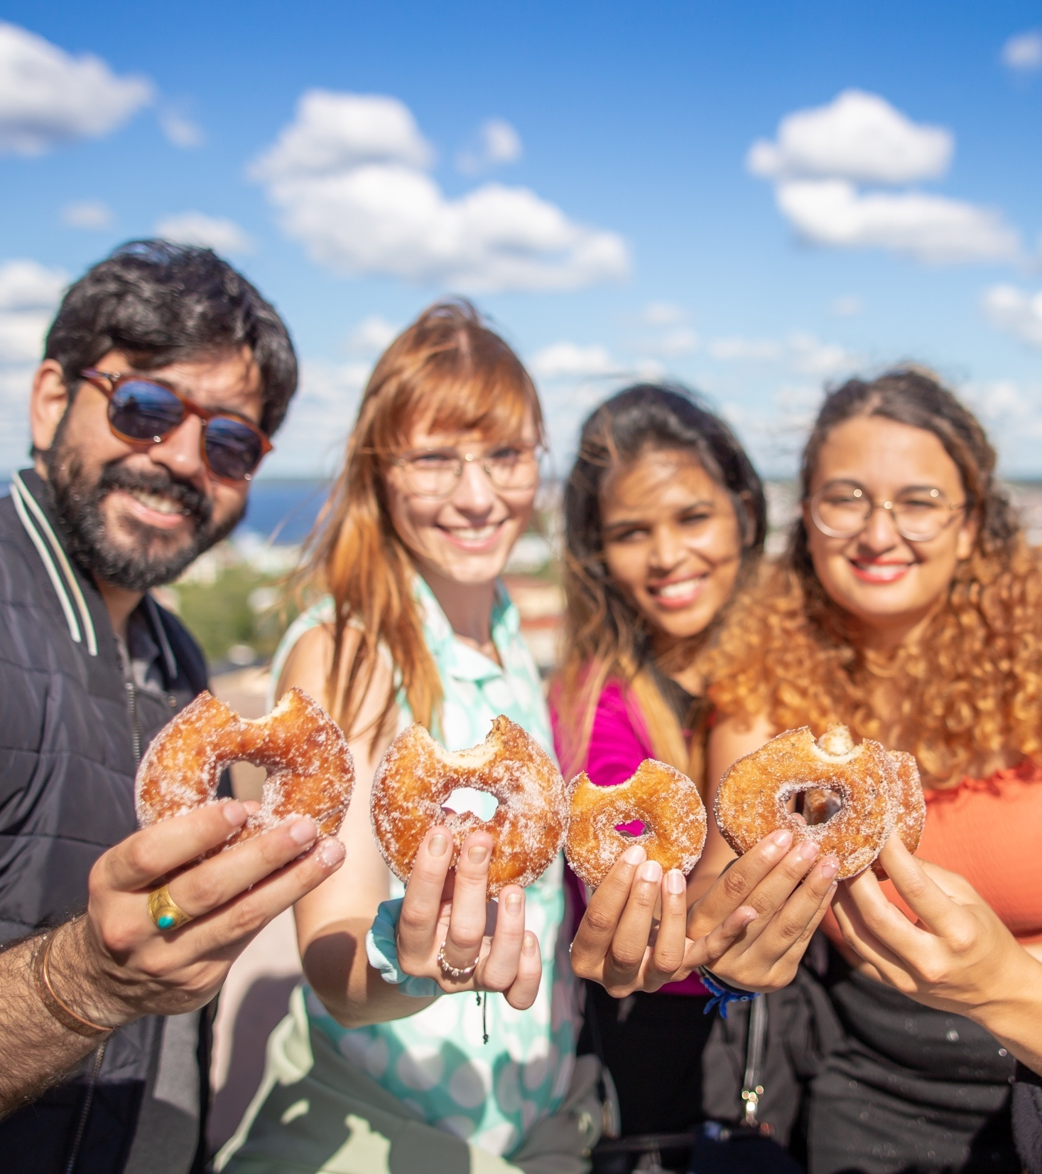
KANSAINVÄLISET OSAAJAT –
Toimivat yhteisöt tukevat hyvää elämää
160 puhuttua kieltä
94 kansalaisuutta
31 500 vierasta kieltä puhuvaa (2025)
Tampereella työn ja vapaa-ajan yhteensovittaminen on helppoa. Monikansallinen yhteisömme ottaa uudet tamperelaiset vastaan lämmöllä.
Hidden gems -ohjelma auttaa kansainvälisten työntekijöiden puolisoja työllistymisessä ja kotiutumisessa.
Kuva: Visit Tampere / Laura Vanzo
Lähde: Talousarvio 2020
Notes:
Vierasta kieltä puhuvia 31 487 (2025) Tunnuslukuja väestöstä muuttujina Alue, Tiedot ja Vuosi. PxWeb​
Kansainvälisen väestön sekä vieraskielisten määrä kasvaa vuosittain.​
2025: vieraskieliset 31 487 hlö (osuus väestöstä 12 %), ulkomaan kansalaisia 20 823 hlö (osuus väestöstä 8 %), joista yleisimmät kansalaisuudet: Venäjä, Intia, Afganistan, Kiina, Viro​.
Tunnuslukuja väestöstä muuttujina Alue, Tiedot ja Vuosi. PxWeb​
​
Tampere tarjoaa mahdollisuuksia. Toimivat yhteisöt ja arjen helppous tukevat hyvää elämää.​
​
Todisteet:​
​
*Suomi-faktat. Työn ja vapaa-ajan yhteensovittaminen on helppoa. Suomi on tasa-arvon edelläkävijä sekä yksi maailman turvallisimpia maita. Esikoulu ja koulu on laadultaan maailman huippua ja lapsille ilmaista. Suomessa on puhdas ilma ja vesi. Ainutlaatuinen luonto on helposti saavutettavissa kaikkina vuodenaikoina. ​
​
Pirkanmaalla toimii yli 42 000 yritystä. Tampereella on monialaista ja uutta teknologiaosaamista, kuten kamerateknologiaa, VR/AR-yrityksiä, peliteollisuutta, terveysteknologiaa ja autoteollisuutta. ​
​
Tampereella toimii useita start-up - ja yritysverkostoja. Alueen yritykset tekevät tiivistä yhteistyötä korkeakoulujen kanssa. Esimerkkeinä Mediapolis, Tribe, International HUB Tampere, DIMECC ja SMACC.​
​
Useilla kansainvälisillä yrityksillä on R&D keskukset Tampereella. Esimerkkeinä BHTC, AAC Technologies, Axon, Huawei, Xiaomi, Scandit, Polight.​
​
Tampereen sijainti Suomessa on keskeinen – maantie-, juna- ja lentoliikenneyhteydet ovat erinomaiset.​
​
Tampere on erinomainen paikka lasten kasvaa ja oppia. ​
​
Hidden gems –ohjelma: suunnattu kansainvälisten työntekijöiden puolisoille työllistymisen & integroitumisen helpottamiseksi.​
​

Slide 24
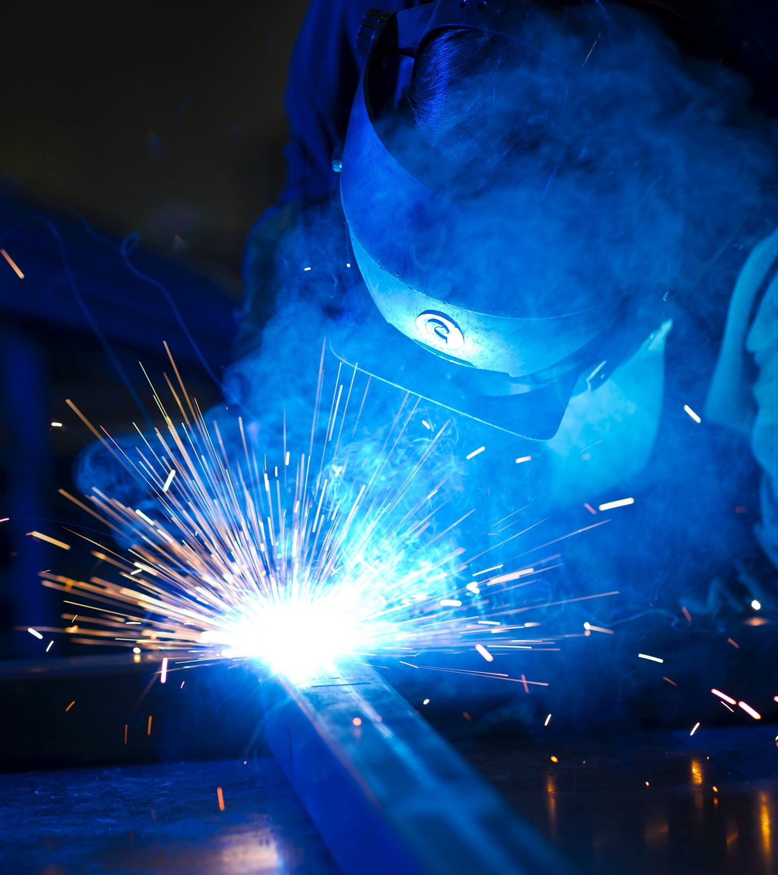
Työnantajien kasvun kaupunki
Tampereen seudun valmistava teollisuus on yksi Suomen ulkomaanviennin tärkeimmistä vetureista.
Tampereella on monialaista ja uutta teknologiaosaamista, esimerkiksi:
kamerateknologiassa
VR/AR -yrityksissä
peliteollisuudessa
terveysteknologiassa
autoteollisuudessa
Osaavat työntekijät, verkostojen voima
ja keskeinen sijainti tekevät Tampereesta kiinnostavan kotipaikan työnantajille.
Lähde: Talousarvio 2020
Kuva: Visit Tampere / Laura Vanzo
Notes:
Tampere on kasvun kaupunki.​
​
Osaavat työntekijät, verkostojen voima ja keskeinen sijainti tekevät siitä kiinnostavan kotipaikan yrityksille. ​
​
Todisteet:​
Tampereen seudun valmistava teollisuus on yksi Suomen ulkomaanviennin tärkeimmistä vetureista. ​
​
Tampereella on monialaista ja uutta teknologiaosaamista, kuten kamerateknologiaa, VR/AR-yrityksiä, peliteollisuutta, terveysteknologiaa ja autoteollisuutta. ​
​
Tampereen sijainti Suomessa on keskeinen – maantie-, juna- ja lentoliikenneyhteydet ovat erinomaiset. Tampereen kasvu rakentuu raitiotien ympärille, mikä mahdollistaa vaivattoman liikkumisen sekä työpaikkojen ja palvelujen uudet keskittymät. ​
​
Tampereella on kyky uudistua ja ottaa rohkeita askeleita: Ratikka, Smart City, Kansi ja Areena, Asemakeskus, Hiedanranta. Tampereella sijoitetaan kehittämiseen yli 6 miljardia vuoteen 2030 mennessä.​
​
Tampereella toimii useita start-up- ja yritysverkostoja. Alueen yritykset tekevät tiivistä yhteistyötä korkeakoulujen kanssa. Esimerkkeinä Mediapolis, Tribe, International HUB Tampere, DIMECC ja SMACC.​
​
Pirkanmaalla toimi maaliskuussa 2025 yli 42 000 yritystä. (Lähde: https://yritystieto.businesstampere.fi/)​
​
Osaavan työvoiman saatavuus yritysten tärkein sijaintikriteeri, sijainti/saavutettavuus kakkosena. ​
​
Yksittäisistä teollisuuden klustereista erityisen merkittävä on liikkuvien työkoneiden valmistus alihankintaketjuineen, se luo vuosittain miljardien eurojen liikevaihdon seudulle.​
​

Slide 25
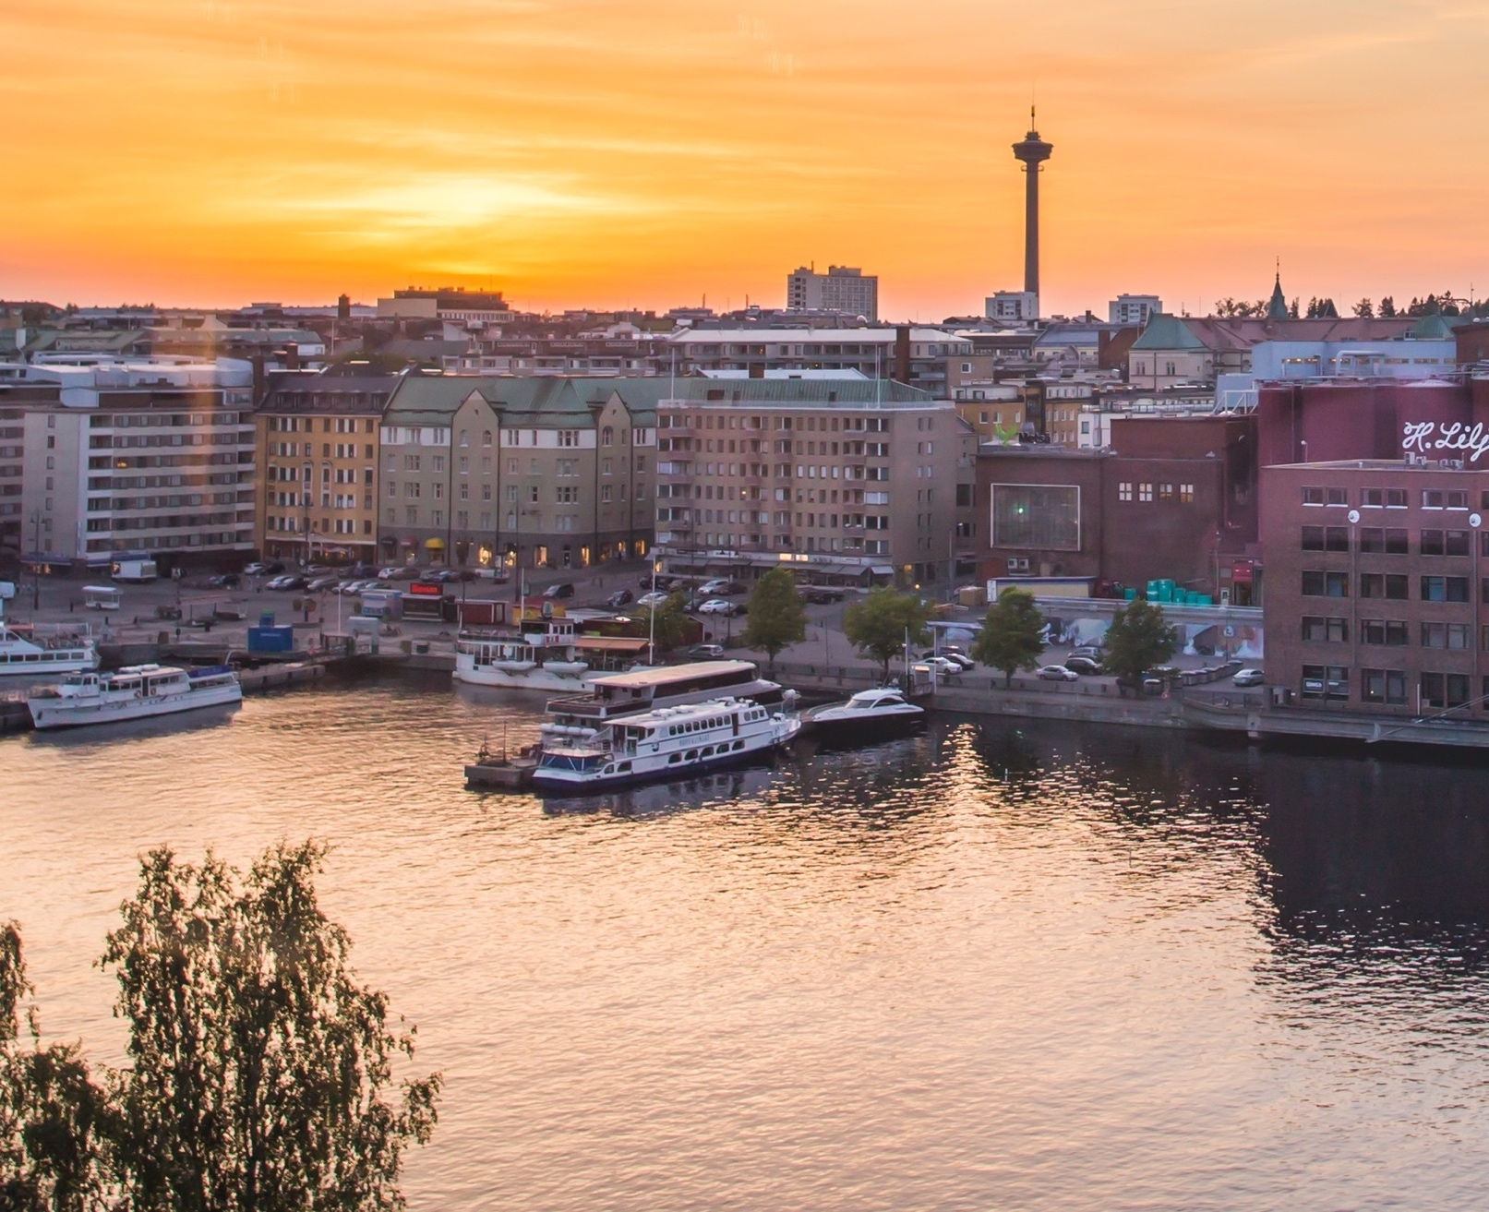




Suurimmat yksityiset työnantajat
27 000 aktiivista yritystä
Tampere on houkutteleva yrityksille hyvän hinta-laatusuhteen, osaajien helpon saatavuuden ja keskeisen sijainnin vuoksi.
Kuva: Visit Tampere / Laura Vanzo
Notes:
Tampere aktiiviset yritykset 03/2025 (https://yritystieto.businesstampere.fi/)​
​
Suurimmat yksityiset työnantajat:​
Pirkanmaan Osuuskauppa​
Sandvik Mining and Construction Oy​
Valmet Technologies Oy
Metso Finland Oy
Pohjola Vakuutus Oy
Nokia Networks Oy
​

Slide 26
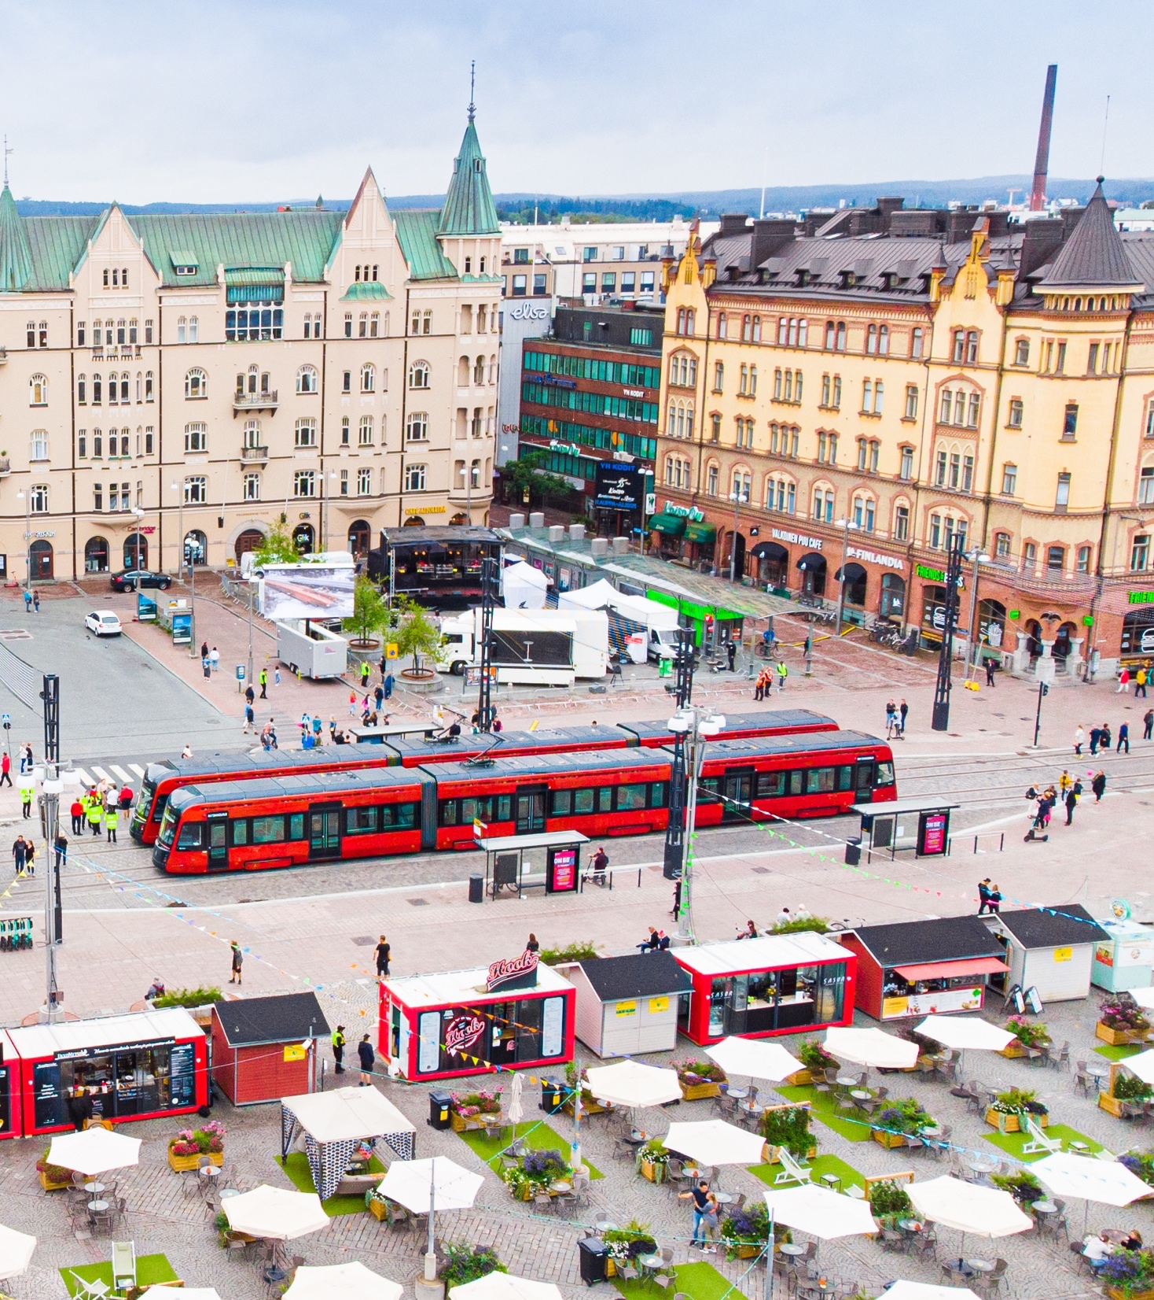
Yhdessä olemme enemmän
Me omaksumme muutoksen ja saamme
yhdessä aikaan – innovatiivisesti.
Allianssissa asiakas ja palveluntuottajat suunnittelevat ja toteuttavat hankkeen yhdessä, yhteisellä organisaatiolla ja yhteisillä päätöksillä. Kaikki voittavat, kun hyödyt ja riskit jaetaan.
Allianssin avulla on rakennettu:
Rantatunneli
Tesoman hyvinvointikeskus
Tampereen raitiotie
Kuva: Visit Tampere / Laura Vanzo
Notes:
Tampere way of co-operating​
We embrace change and get things done. Tampere is known for its efficient decision-making and innovative ways of co-operating.​
Tampereen raitiotie: ​
Tampereen raitiotielinjan ensimmäistä osaa paraikaa rakentava Raitiotieallianssi jatkaa myös toisen osan toteuttajana. Tampereen kaupungin ja Tampereen Raitiotie Oy:n tilaaman palvelun tuottajina ovat AFRY, YIT, NRC ja Sweco. Allianssimallin mukaisesti hankkeen tilaaja, suunnittelijat ja urakoitsijat toimivat yhteistyössä hankkeen toteuttamisessa. Tampereen kaupunginvaltuusto päätti raitiotiehankkeen toisen osan rakentamisesta 19.10.2020.​
​
Rantatunneli: Maantietunnelin rakentaminen onnistui yli odotusten allianssimallilla. Tampereelle rakennettiin Suomen pisin maantietunneli vuosina 2013–2016. Se valmistui puoli vuotta etuajassa aikataulustaan ja alitti alkuperäisen budjetin. ​
Hanke toteutettiin allianssimallilla, jossa olivat mukana Tampereen kaupunki, Liikennevirasto, Lemminkäinen, YIT, Saanio & Riekkola ja A-Insinöörit.​
Tesoman hyvinvointikeskuksen allianssimalli: Tampereen Tesoman kaupunginosan hyvinvointikeskuksen palvelut on toteutettu julkisen, yksityisen ja kolmannen sektorin toimijoiden kumppanuusmallilla, jossa Tampereen kaupunki ja Mehiläinen-ryhmittymä muodostavat allianssin. Allianssimalli on ensimmäistä kertaa Suomessa käytössä hyvinvointipalvelujen toteutuksessa.​

Slide 27
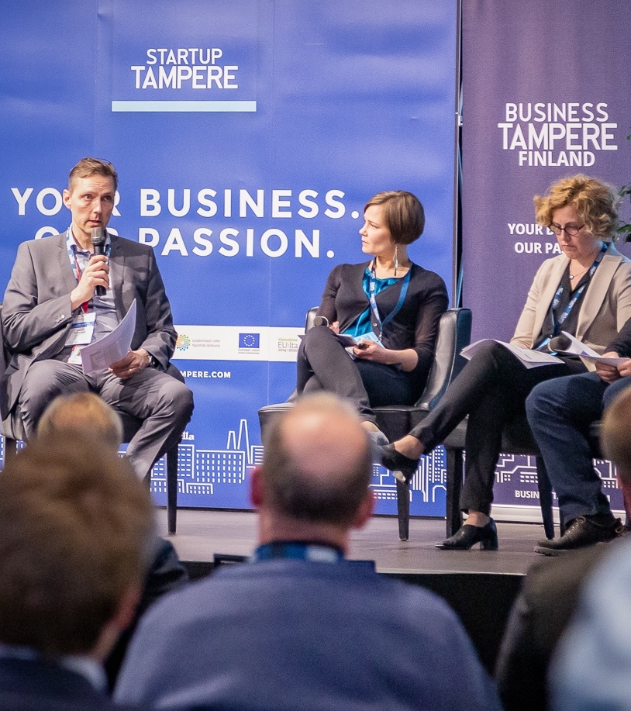
Ekosysteemit yhdistävät osaajat
Ekosysteemit tuovat eri alojen toimijat yhteen ja edesauttavat mahdollisuuksien hyödyntämisessä ja innovaatiotoiminnassa.
Tampereen kärkialoja:
Puolustus- ja kaksikäyttöteknologiat
Puolijohteet ja fotoniikka
Älykkäät ja autonomiset työkoneet
Älykäs ja kestävä energia
Teollinen tekoäly ja fyysinen älykkyys
Life science -ala ja täsmälääketiede
Kuva: Visit Tampere / Mirella Mellonmaa
Notes:
Ekosysteemit tuovat eri alojen toimijat yhteen ja edesauttavat esimerkiksi digitalisaation mahdollisuuksien hyödyntämisessä sekä innovaatiotoiminnassa.​
​
Kokonaisuudessa käynnissä on parhaillaan 16 erilaista ekosysteemiä.​
Siruja Tampereelta
Vetyteollisuus
Tampere AI
Kuvantaminen
Turvallisuus
Älykkäät liikkuvat koneet
Valmistava teollisuus
Tampere Health
Auto- ja ajoneuvoteknologiaklusteri
Ukrainan jälleenrakennus
Film Tampere
ITS Facory – Liikkuminen
Kiertotalous
Startup Tampere​
Tampere.eu
Liikenneyhteydet ja logistiikka
Lähde: Ekosysteemit ja verkostot - Business Tampere​
Tampereelta on luotu mm.​
Älypuhelin​
OZO – maailman ensimmäinen VR-elokuvakamera​
Digitaalinen röntgenkamera​

Slide 28
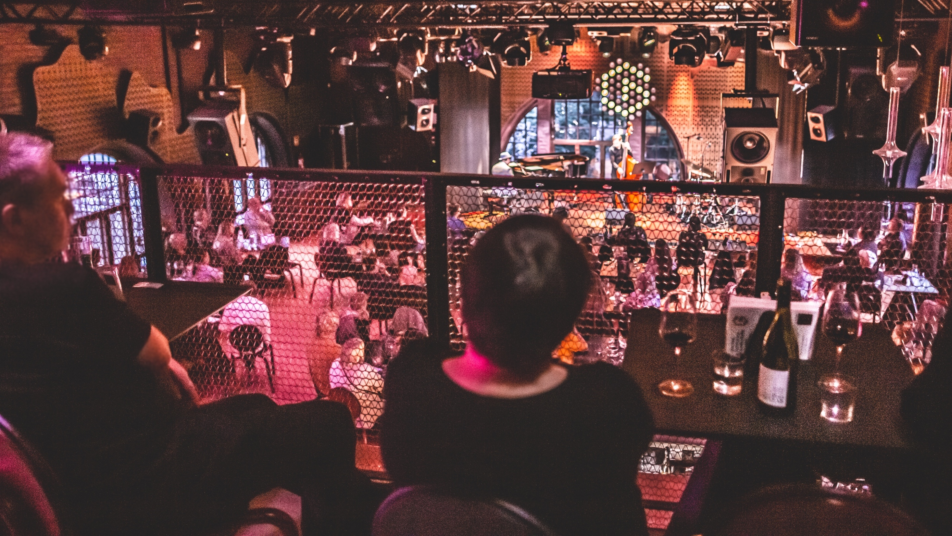
TUNNELMA
Tampereen rento, eteenpäin menevä tunnelma
ei selittelyjä kaipaa, vaan sen voi itse aistia
joka puolella kaupunkia.
Kuva: Visit Tampere / Laura Vanzo

Slide 29
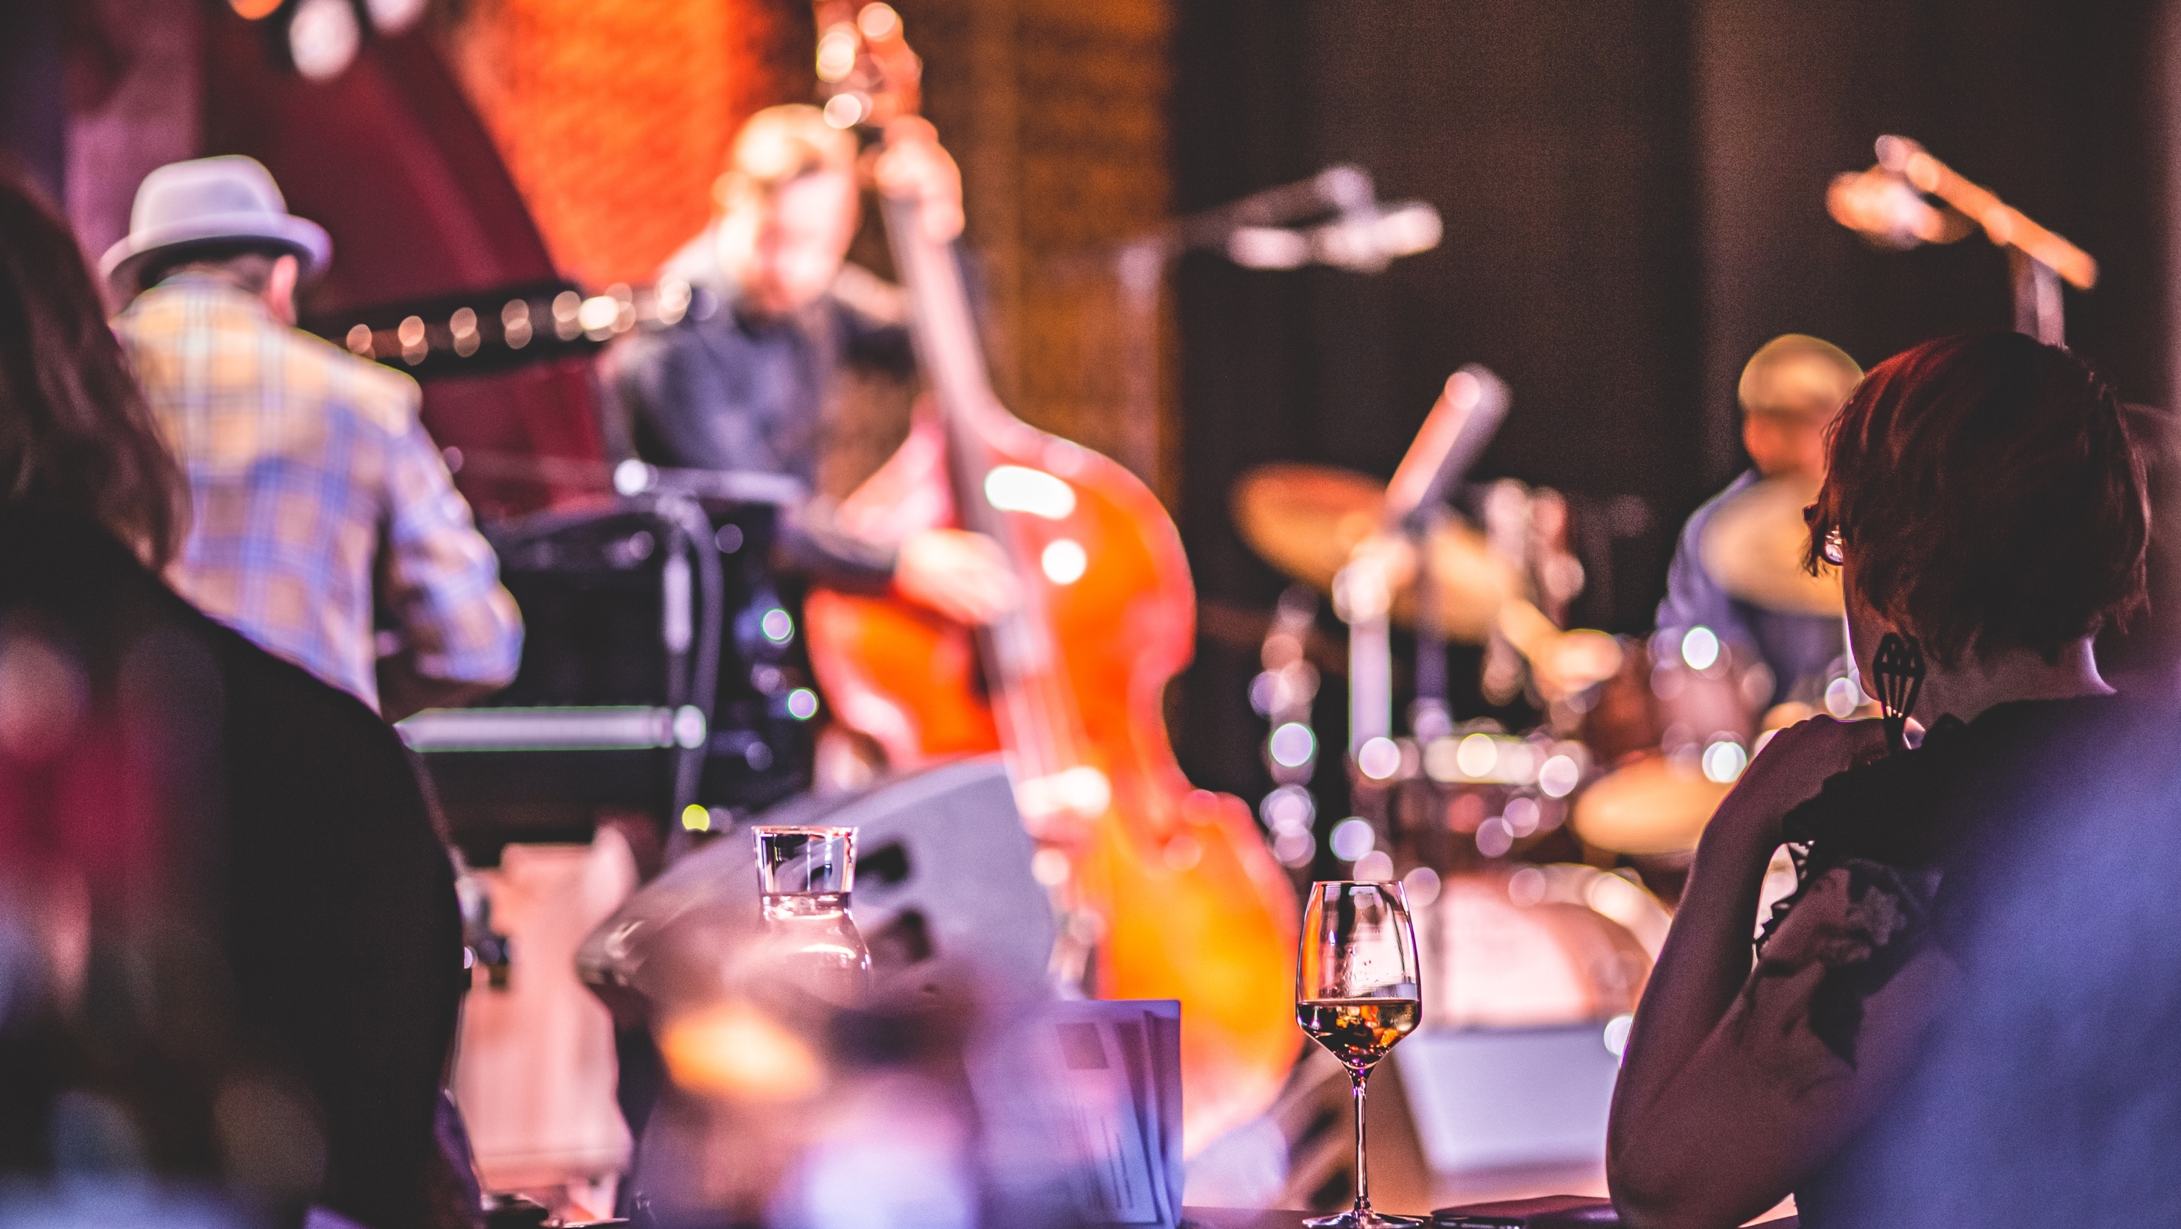
Kulttuurista kestävästi kasvava kaupunki
2030
Kulttuuri koskettaa kaikkia
Luovien ihmisten koti
Kokoaan suurempi, merkityksellinen kaupunki
Kuva: Visit Tampere / Laura Vanzo
Notes:
Tampereen kaupungin kulttuuristrategian tavoitteet ovat: ​
Kulttuuri koskettaa kaikkia: Yhdenvertainen kulttuuri lisää kaikkien kaupunkilaisten hyvinvointia​
Luovien ihmisten koti: Luovat alat ja ihmiset kasvattavat kaupungin elinvoimaa​
Merkityksellinen kaupunki: Omaleimainen ja elävä kaupunkiympäristö rakentaa Tampereen pitovoimaa ja viihtyisyyttä​
Kokoaan suurempi: Kansainvälisen tason kulttuuri- ja tapahtumatarjoaja on keskeinen osa Tampereen vetovoimaa

Slide 30
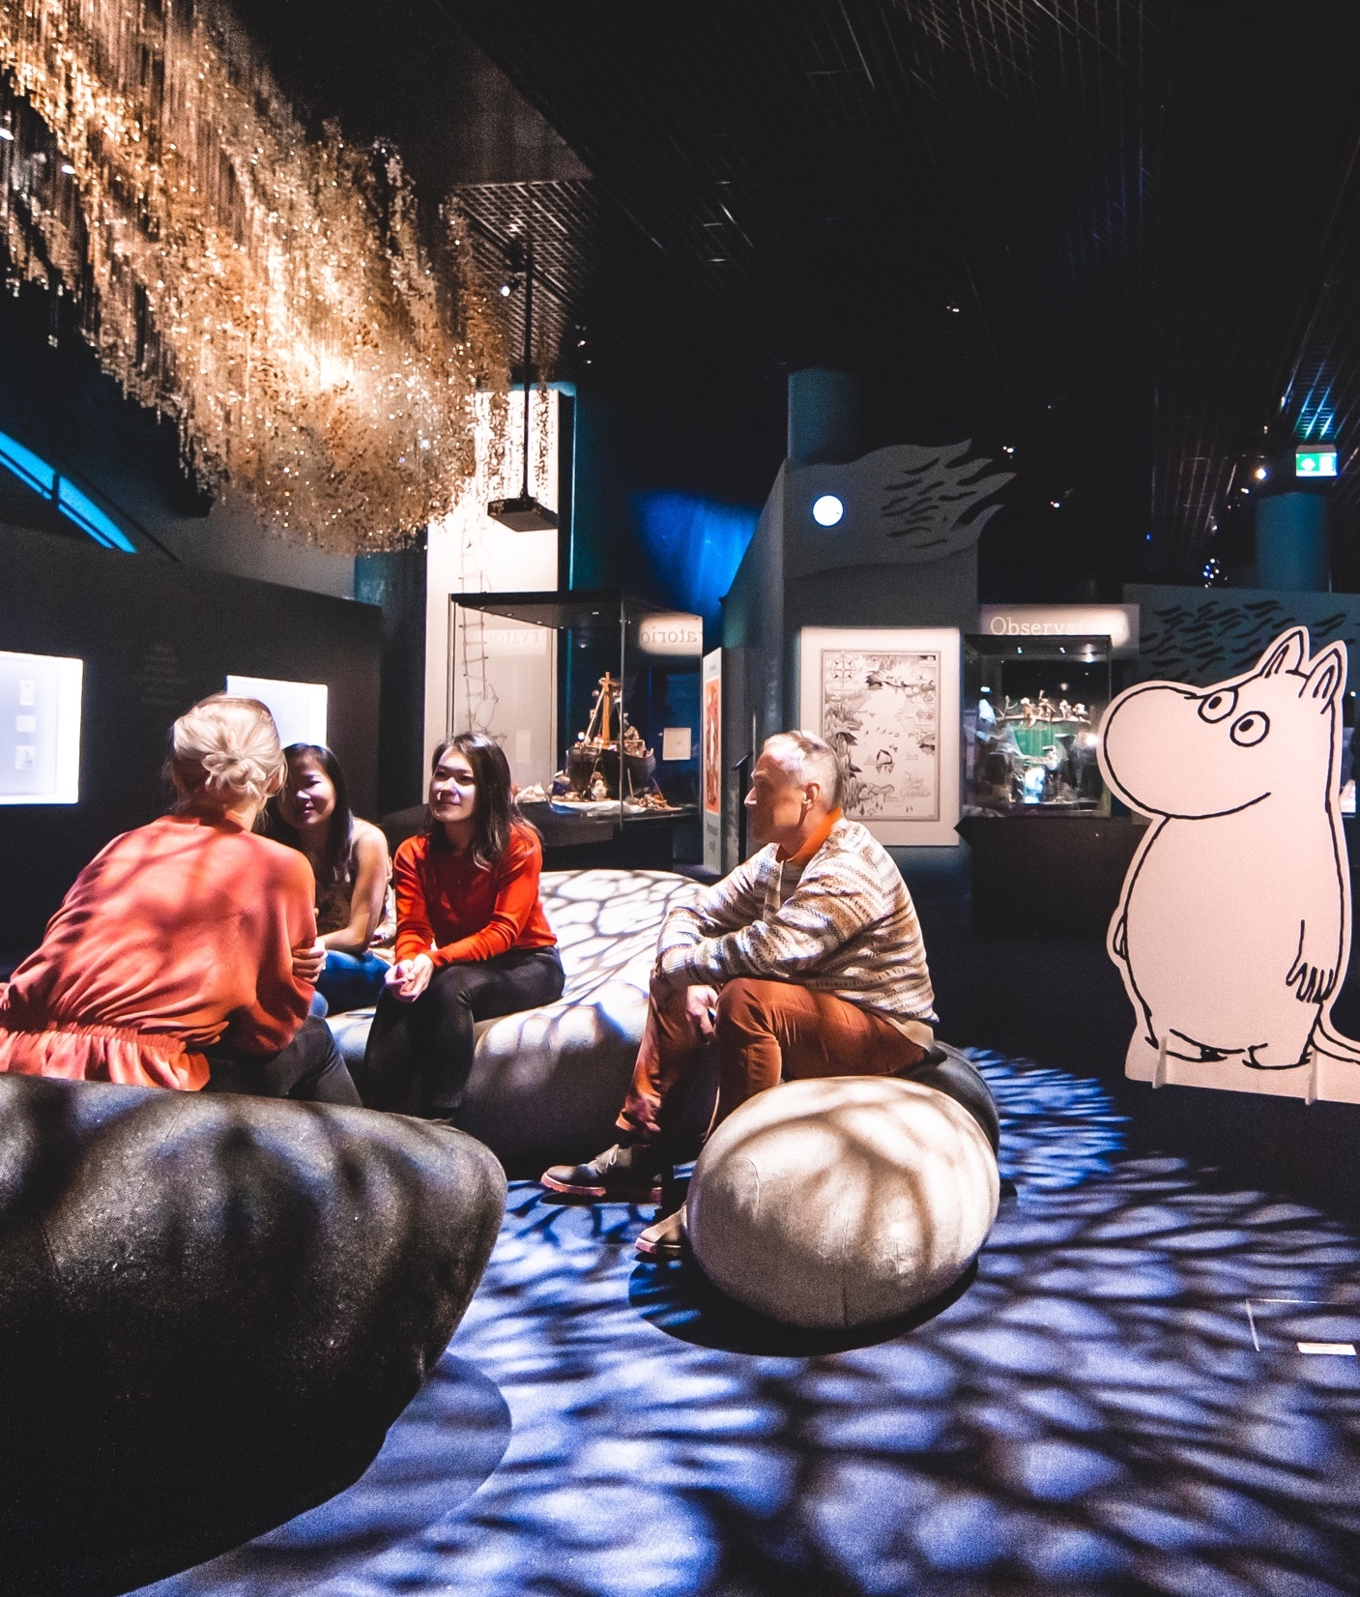
Kulttuuristrategiaa toteuttamassa
Vuoteen 2030 mennessä kehitämme kulttuuri-strategian toimenpiteinä muun muassa:
Avoimen kulttuuritarjonnan saavutettavuutta
Kulttuuripalveluiden räätälöintiä
Kulttuurin hyvinvointivaikutusten hyödyntämistä
Julkista taidetta
Kaupunkitilojen suunnittelua ja tilojen
tarjoamista kulttuuritoimijoille
Elämysinfraa ja sisältöjä
Kuva: Visit Tampere / Laura Vanzo
Notes:
Kulttuurista kestävästi kasvava kaupunki vuoteen 2030 mennessä luodaan seuraavilla toimenpiteillä: ​
​
1. Kulttuuri koskettaa kaikkia -toimenpiteet​
1.1. Kehitetään kaikille avoimen kulttuuritarjonnan saavutettavuutta​
1.2. Tuetaan kulttuuriin osallistumista räätälöimällä palveluja​
1.3. Nostetaan moninaisuus voimavaraksi​
1.4. Hyödynnetään kulttuurin hyvinvointivaikutuksia sosiaali- ja terveyspalveluissa​
​
2. Luovien ihmisten koti -toimenpiteet​
2.1 Luovien alojen verkostoja, työllisyyttä ja osaamista tuetaan poikkihallinnollisesti​
2.2 Kulttuuritoimijoille tarjotaan tiloja​
2.3 Kansalaisyhteiskunnan tuen palveluja kehitetään​
2.4 Luovien alojen koulutuksen ja taidekasvatuksen merkitystä nostetaan uuden osaamisen ja kyvykkyyksien kasvattajana​
​
3. Merkityksellinen kaupunki -toimenpiteet​
3.1 Julkista taidetta ja sen vaikuttavuutta lisätään​
3.2 Kaupunkitilaa suunnitellaan oleskelua, harrastamista ja kohtaamisia mahdollistavaksi​
3.3 Korkealaatuista ympäristöä suunnitellaan yhdessä asukkaiden kanssa​
3.4 Omaleimaista historiaa vaalitaan ja tuodaan aktiivisesti esiin​
​
4. Kokoaan suurempi -toimenpiteet​
4.1 Panostetaan elämysinfraan ja sisältöihin​
4.2 Panostetaan tapahtumiin​
4.3 Vahvistetaan Tampereen tunnettuutta kulttuurikaupunkina ​

Slide 31
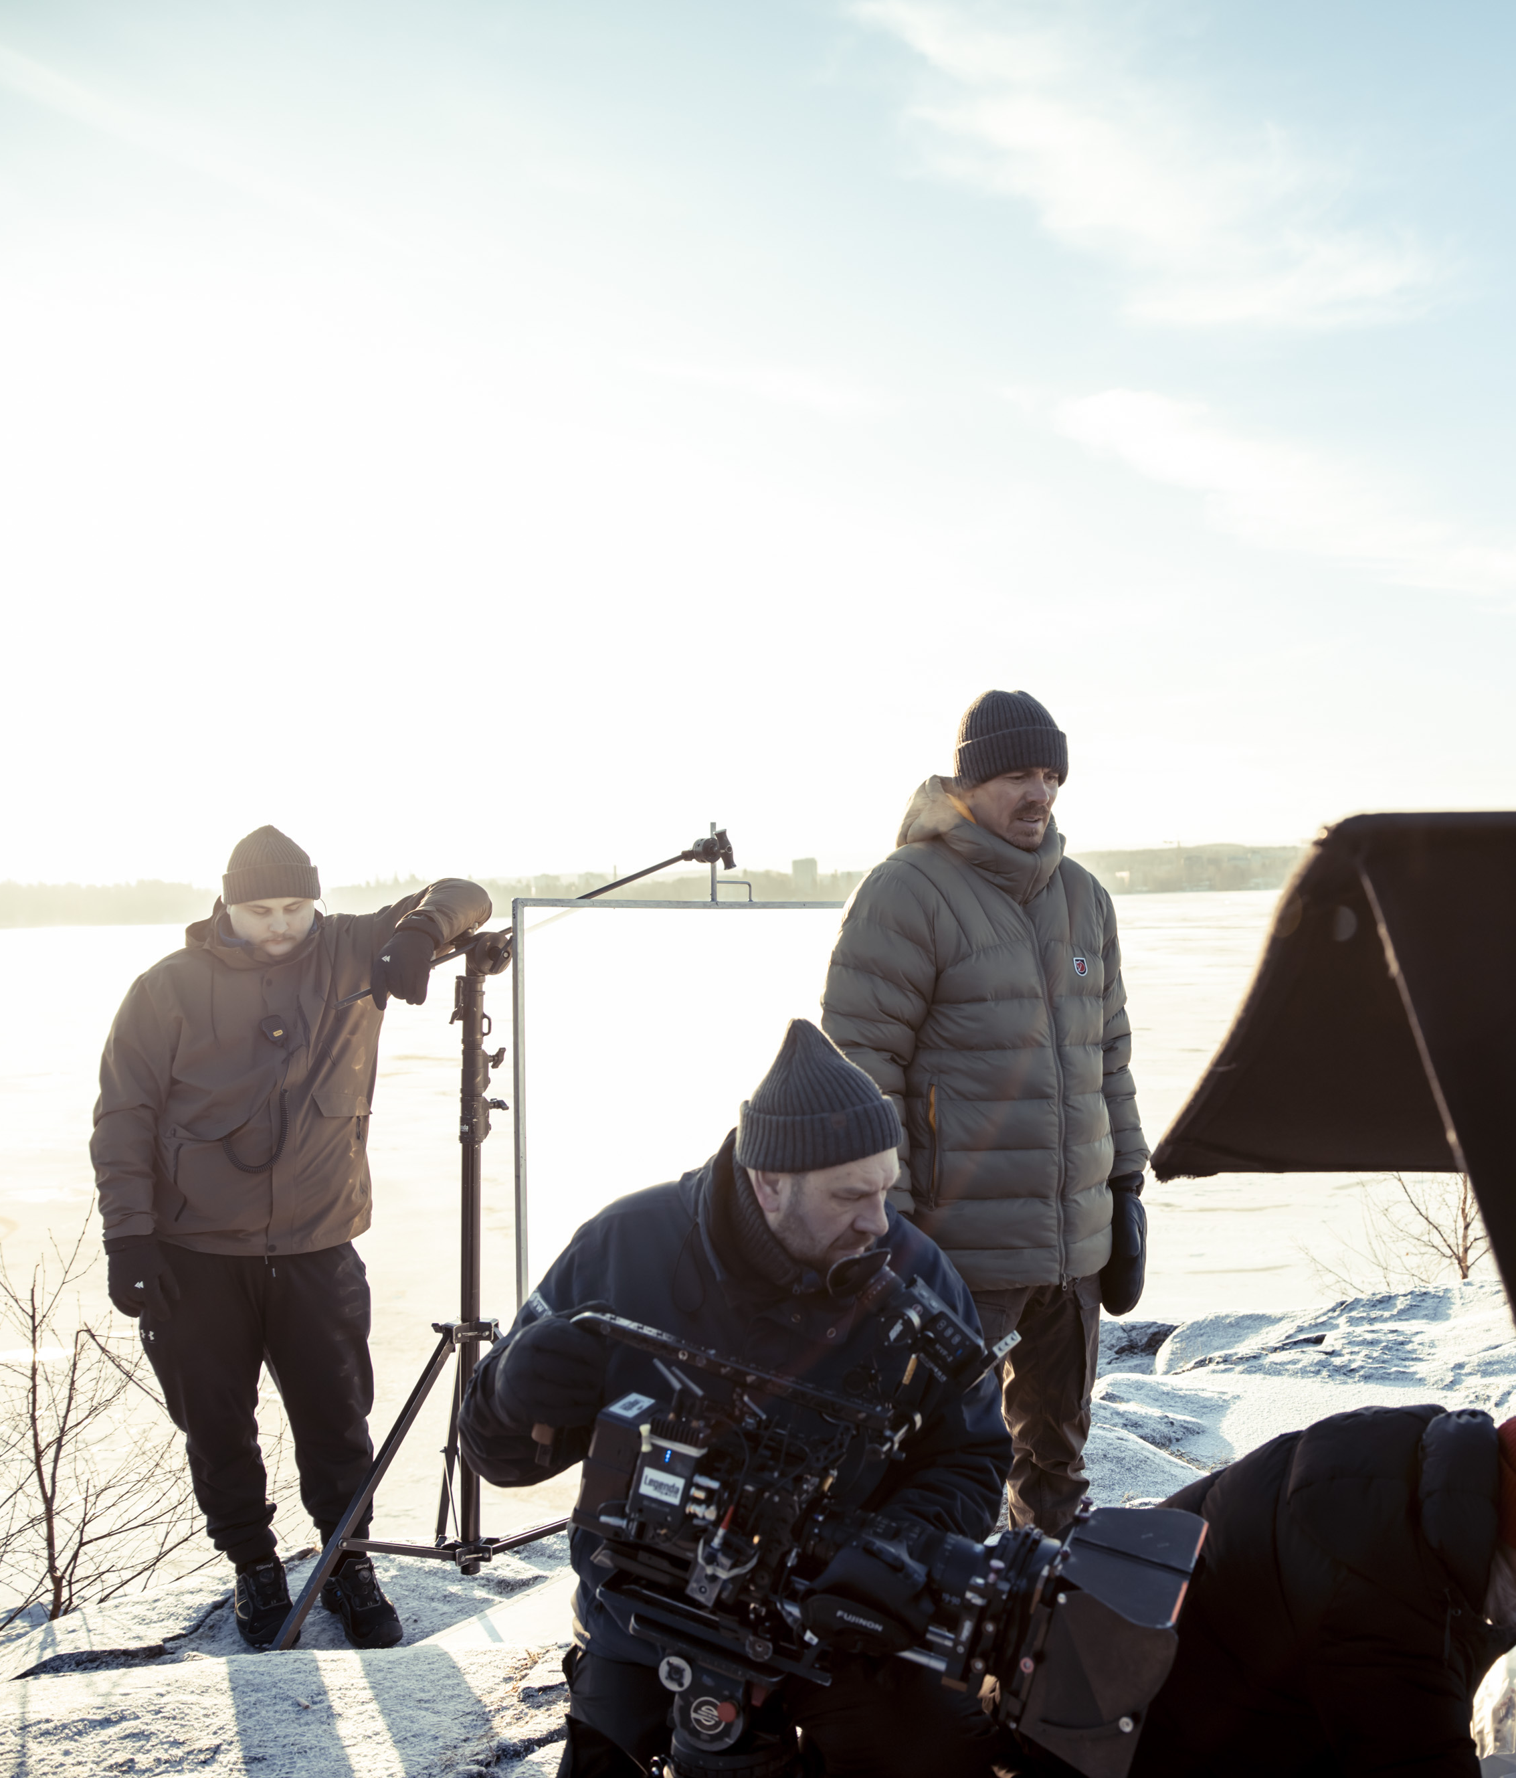
Elokuvan ja pelien kaupunki
TAMPEREEN TUOTANTOKANNUSTIN
10–15 %
maksuhyvitystä Tampereen seudulla syntyneistä tuotanto-kustannuksista
- Tuotantokannustimella tuettu yli 160 tuotantoa 6,8 miljoonalla eurolla, kannustin tuonut alueelle yli 58 milj. euroa
Tampereella tehtyjä Hollywood-tuotantoja mm. Over Your Dead Body, Get Away, Dual sekä kotimaiset yleisöhitit Kyllä isä osaa -elokuvat, tv-sarjat Koskinen ja Elämäni biisi, ensimmäinen suomalais-japanilainen TV-sarja Tokio-Tampere (kuvassa) sekä lastentuotannot Räkä ja Roiskis sekä Heinähattu, Vilttitossu ja kana.
Lisäksi Tampereella tehty VFX-työt mm. elokuviin Sisu, Sisu 2 ja Havoc
Vuonna 2025 laajennus pelialalle. Palveluihin kuuluu mm. cross-IP- transmediahankkeiden kehittämistä AV- ja pelialan yritysten välille
Kuva: ICS Nordic / Annamaria Palsi-Ikonen,
tuotanto Tokio-Tampere
Notes:
Tampereen tuotantokannustin​
10-15 % maksuhyvitys Tampereen seudulla syntyneistä tuotantokuluista. 10 % perusosa. Mahdollisuus 0-5 % korotukseen markkinointiyhteistyöllä. ​
Hyväksyttyjä kustannuksia ovat alueella tehtyjen palvelujen ja tavaroiden ostot sekä Tampereen seudulle maksetut palkat. Kannustinta voivat hakea ammattimaiset viihde-, draama-, elokuva-, dokumentti- ja VR-tuotannot.​
​
Tampereella jo nyt tehty:​
Dual-trilleri (ensimmäinen kokonaan Suomessa kuvattu Hollywood-tuotanto)​
Invisible heroes (jälkityöt)​
World Film Report (CCTV-6 Kiina)​
Jahti​
Elossa 24h​
Yksittäistapaus​
Kontio&Parmas​
Onnenpyörä​
Melkein Totta​
Napakymppi​
Kellot Soi!​
Jaksa paremmin​
Svalta
Avgrunden
Jälkeemme vedenpaisumus
Breaking Bad English
Räkä ja Roiskis
Kyllä isä osaa
Koskinen
70 on vain numero
Heinähattu, Vilttitossu ja kana
​

Slide 32
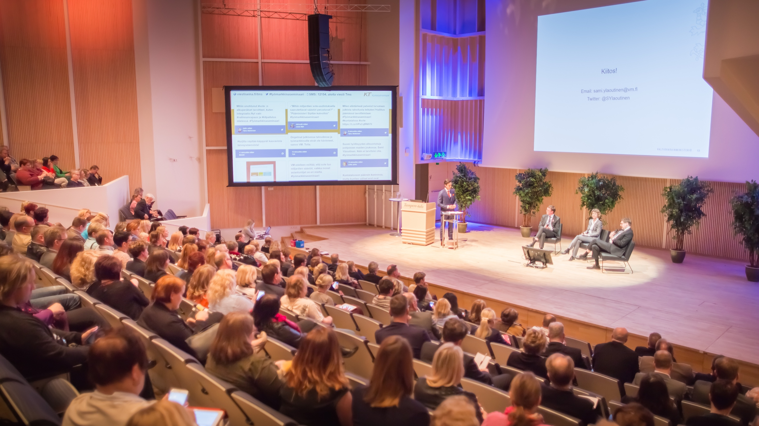
Kokoukset, kongressit ja messut
122 000
messuvierasta
10 800
kongressikävijää
Kuva: Visit Tampere / Laura Vanzo
Notes:
Tampere-talo on Pohjoismaiden suurin kongressi- ja kulttuurikeskus. Tampere-talon tiloissa järjestetään erilaisia tapahtumia, kirjo vaihtelee kokouksista, seminaareista, opintopäivistä ja perhejuhlista kotimaisiin ja kansainvälisiin kongresseihin, näyttelyihin, messuihin, yritysjuhliin ja erikoistapahtumiin.
Kongressikävijöitä vuonna 2025: 10 775, kansainvälisiä kongresseja 85 kpl. (Lähde: Kongressi- ja kokoustiimi)
​ ​
Tampereen Messu- ja Urheilukeskus Oy, TESC, perustettiin vuonna 2005. Sen omistavat Tampereen kaupunki ja Tampereen Messut Oy. ​
​Tampereen Messu- ja Urheilukeskus tarjoaa erilaisia mahdollisuuksia monenlaisille tapahtumanjärjestäjille, yrityksille, järjestöille ja seuroille erityyppisten- ja kokoisten tapahtumien järjestämiseen.​
Messukävijöitä vuonna 2024: 121 798 (Lähde: Microsoft Power BI)
​ ​

Slide 33
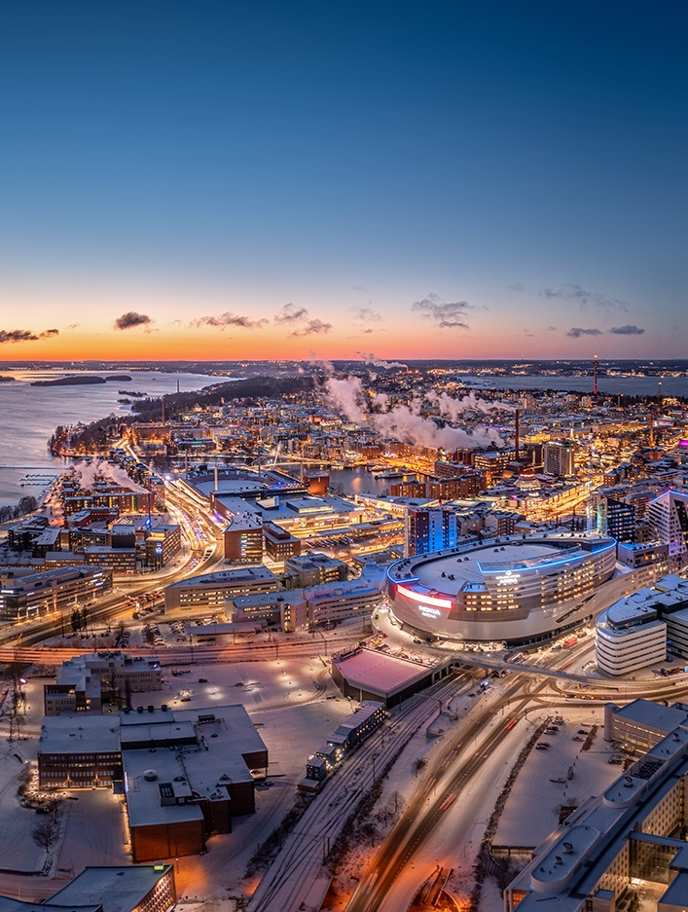
Tapahtumien paratiisi
Kaupunkia halkovat kaksi kaunista järveä tarjoavat uniikin toimintaympäristön tapahtumille.
Kiihkeästi kuhisevassa kaupungissa:
Tuhansia tapahtumia pihakirppiksistä kansainvälisiin suurtapahtumiin
4,7 miljoonaa tapahtumakävijää vuosittain (2024)
730 milj. euroa tapahtumien liikevaihto (2023)
15 000 katsojaa vetävä Nokia Arena valmistui 2021
Panostamme uusiin, suurta yleisöä
kiinnostaviin tapahtumiin.
Kuva: Visit Tampere / Skyfox Marko Kallio
Notes:
2/3 suomalaisista asuu 200 kilometrin säteellä Tampereesta. Tampereella oli vuonna 2025: 31 hotellia, n. 3700 hotellihuonetta ja noin 7 700 vuodepaikkaa. (Lähde: https://visitfinland.stat.fi/PXWeb/pxweb/fi/VisitFinland/VisitFinland__Majoitustilastot/visitfinland_matk_pxt_116y.px)
​
Sijainti kahden järven välissä tarjoaa kauniita tapahtumapaikkoja ja virkistäytymismahdollisuuksia. ​
​
Suuri osa tapahtumapaikoista ja palveluista kävelyetäisyyden päässä toisistaan. ​
​
Panostamme voimakkaasti uusien, suurta yleisöä kiinnostavien tapahtumien ideointiin, mahdollistamiseen ja hankkimiseen. ​
​
Tarjoamme tapahtumajärjestäjille parhaat mahdolliset toimintaedellytykset, sujuvan hallinnon ja nykyaikaisen infrastruktuurin. ​
15 000 katsojaa vetävä Euroopan ensimmäinen ja ainoa ydinkeskustassa sijaitseva monitoimiareena valmistui 2021. ​
​
Lähde: Microsoft Power BI (Tapahtumien vaikuttavuusarviointi 2023)

Slide 34
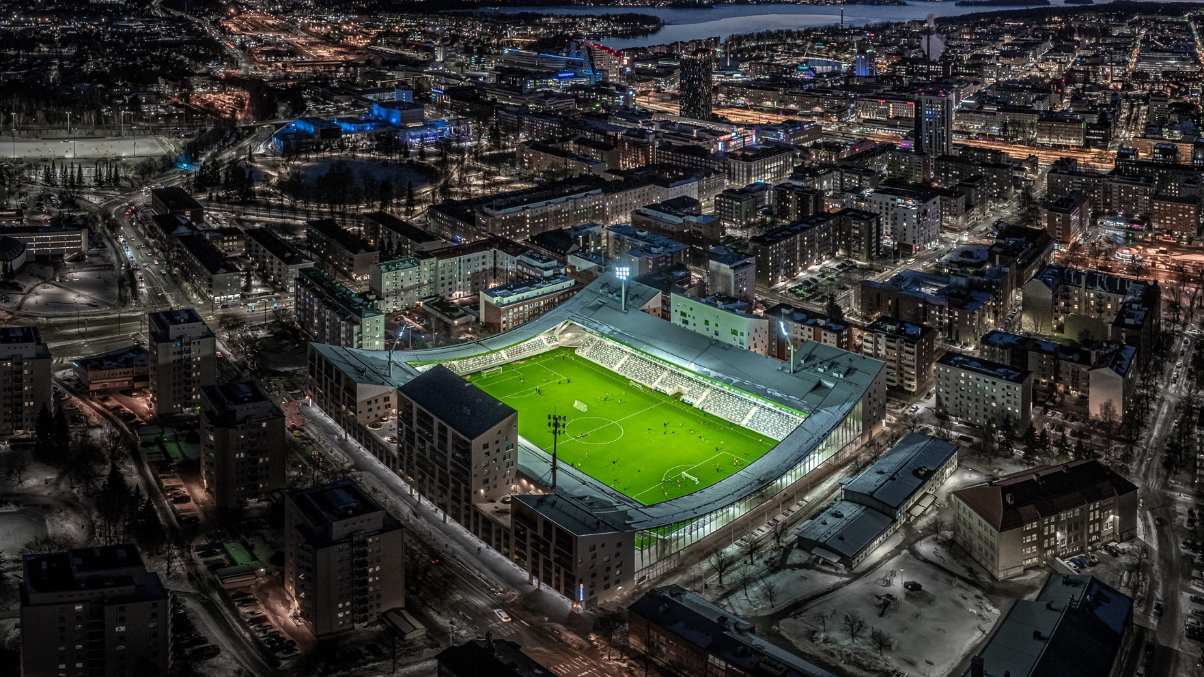
MUUTOS
Kasvavassa kaupungissa muutos on läsnä kaikkialla, sillä Tampereella rakennetaan ja kehitetään uutta jatkuvasti.
Kuva: Visit Tampere / Skyfox Marko Kallio

Slide 35
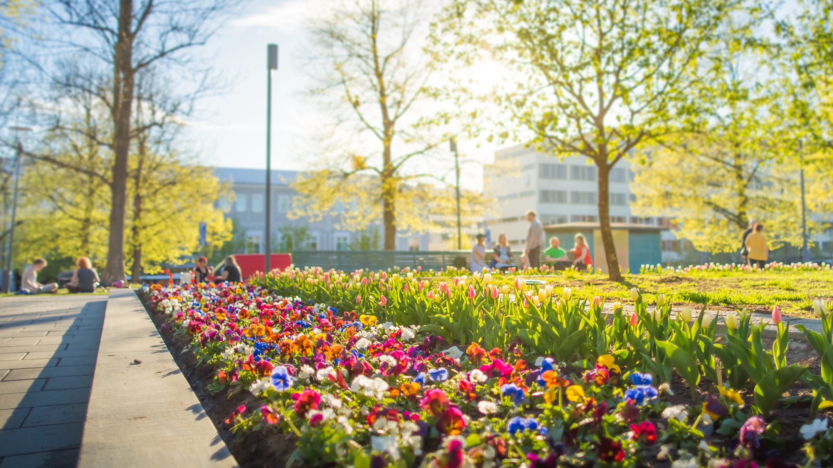
Ekologisesti kestävä kaupunki
Tampere haluaa olla kansainvälisesti tunnettu vaikuttavista teoistaan ilmaston ja luonnon monimuotoisuuden eteen.
Tampereen tavoite on olla hiilineutraali vuonna 2030. Hiilineutraali Tampere 2030 -tiekartassa yli 200 toimenpidettä.
Ilmastonmuutokseen sopeutuminen on aloitettu, esim. luontopohjaiset hulevesiratkaisut.
Tampere suojelee luonnon monimuotoisuutta. LUMO-ohjelmassa yli 100 toimenpidettä.
Katso kaupungin ilmastotekoja osoitteesta
ilmastovahti.tampere.fi
Kuva: Visit Tampere / Laura Vanzo

Slide 36
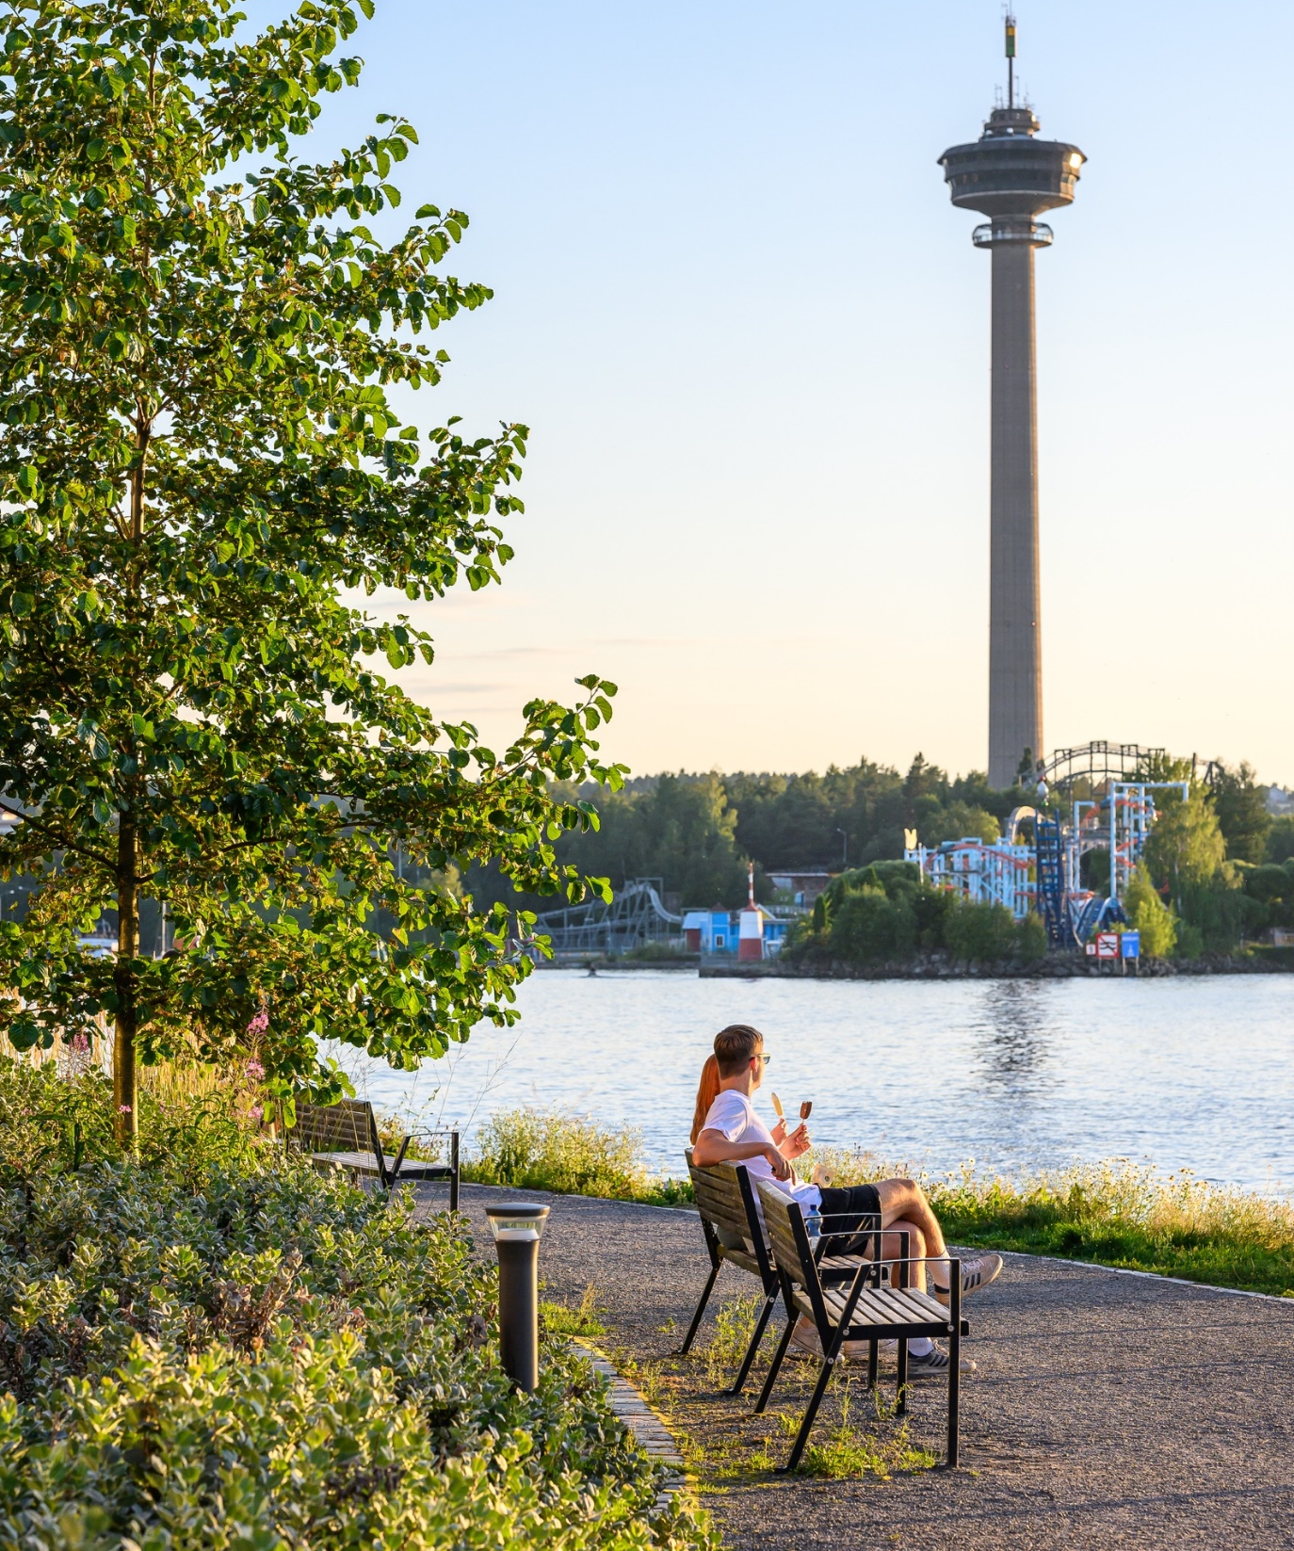
Tampereen LUMO
LUONNON MONIMUOTOISUUS-OHJELMA 2021-2030
TAVOITTEET
Kaupunkiluonto on monimuotoista ja ilmastonmuutokseen sopeutuvaa
Uhanalaiset luontotyypit ja lajit on turvattu
Ekologiset verkostot ovat toimivia ja kattavia
Vesistöjen ja pienvesien tila on hyvä ja niiden eliöstö monimuotoista ja elinvoimaista
Haitallisten vieraslajien torjunta on tehokasta ja toimivaa
Asukkaat ja yhteisöt tuntevat lähiluontonsa arvot ja haluavat toimia niiden hyväksi.
Kuva: Visit Tampere / Laura Vanzo
Notes:
Pirkanmaalla on 2 571 yli hehtaarin suuruista vesistöä. Maakunnan järvet ovat melko syviä, keskisyvyydeltään 11 m. Lähde: Pirkanmaan Kalatalouskeskus: https://www.kuhamaa.fi/jarvet/​
Tampereen kaupunki omistaa metsiä noin 7500 hehtaaria. Noin 3800 hehtaaria kaupungin metsistä sijaitsee kantakaupungissa: Lähde: https://www.tampere.fi/asuminen-ja-ymparisto/ymparisto-ja-luonto/metsat.html ​
​
Vuoden 2020 lopussa leikkipaikkoja on 219. Lisäksi Tampereella on lasten liikennepuisto Kalevassa. ​
Viherpalveluohjelman (leikkipaikat 2021-2030) mukaisesti vuonna 2030 kaupungilla 200 leikkipaikkaa. Laaja peruskunnostus tehdään 49 leikkipaikalle ja rakennetaan 17 uutta leikkipaikkaa.​
Lähde: https://www.tampere.fi/asuminen-ja-ymparisto/ymparisto-ja-luonto/puistot-ja-viheralueet/leikkipaikat/leikkipaikkaohjelma.html​
​
Viidesosa kaupungin pinta-alasta on viheralueita, joihin sisältyvät rakennettujen puistojen lisäksi metsät ja avoimet alueet: https://www.tampere.fi/asuminen-ja-ymparisto/ymparisto-ja-luonto/puistot-ja-viheralueet.html​
Tampereelle laadittiin kaupunkipuulinjaus 22.12.2020. Linjauksen avulla halutaan lisätä tietoa kaupunkipuiden merkityksestä ja turvata puiden hyvinvointi ja niihin liittyvät ekologiset, esteettiset ja kulttuuriset arvot. Kaupunkipuulinjauksen avulla pyritään lisäksi ohjaamaan istutettavien puiden lajistoa monimuotoisemmaksi ja varmistamaan kaupunkipuuston säilyminen muuttuvissa ilmasto-olosuhteissa.​
​
Tampereen kaupungin alueella on lähes 200 järveä tai lampea. ​
Vesialue käsittää noin 24 % kaupungin kokonaispinta-alasta. Lähde: https://www.tampere.fi/liitteet/5o2F1q9zz/jarvivesiraportti07.pdf​
Suurimmat järvet ovat Näsijärvi ja Pyhäjärvi. Näsijärvi on Suomen 16. suurin järvi​
​
​
Pyynikinharju on maailman korkein soraharju, 80 m Pyhäjärven pinnasta.​
​
Pudotus kaupunkia halkovassa Tammerkoskessa 18 metriä.​

Slide 37
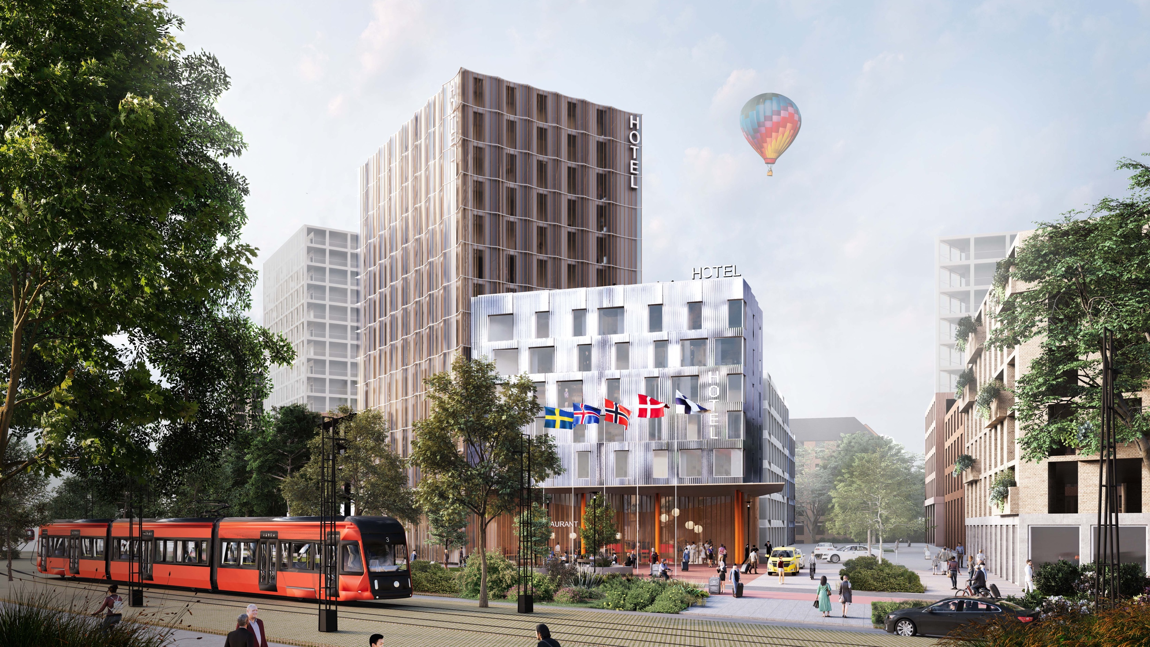
Viiden tähden keskusta
-KEHITYSOHJELMA
työpaikkaa
2040
55 000 uutta
asukasta
Uudistaa Tampereen keskustaa palvelemaan yhä useampia
asukkaita ja yrityksiä.
Koordinoi keskustan kärkihankkeita sekä yleisiä kehittämislinjauksia.
VISIO:
Vuonna 2040 Tampere erottuu edistyksellisen, elämyksellisen ja omaleimaisen keskustan ansiosta.
Kuva: Arkkitehtitoimisto NOAN
Notes:
Viiden tähden keskusta on kaupungin strategiaan pohjautuva kehittämisohjelma vuosille 2011–2030. Ohjelma on kokonaisnäkemys keskustan kaupunkiympäristön ja toimintaympäristön tavoitteista ja niitä toteuttavista käytännön toimista tuleville vuosikymmenille.​
​
Kaupungin keskustaa kehitetään määrätietoisesti kaikilla osa-alueilla: kaupunkirakenne, kaupunkiympäristö, kaupunkiliikenne, kaupunkikuva ja kaupunkikulttuuri huomioiden.​
​
Vuoteen 2030 mennessä Tampereen keskustassa on 35–40 % enemmän asukkaita kuin 2015 sekä uusia, merkittäviä työpaikka-alueita, esim. Asemakeskus.​
Vuoteen 2040 tavoitteena on 55 000 uutta asukasta ja 55 000 uutta työpaikkaa
​
Keskustassa on valmius rakentaa asuntoja noin 15 000 asukkaalle. Uusia työpaikkoja voi syntyä noin 15 000. Ihmiset voivat matkustaa keskustaan mukavasti ja sujuvasti. Yritykset menestyvät ja palvelu pelaa. ​
​
Tampereen keskustasta rakentuu elämyksellinen kokonaisuus, johon on helppo tulla, sijoittua tai sijoittaa. Kaupunkirakenne eheytyy ja tiivistyy. Moderni arkkitehtuuri täydentää vanhaa rakennuskantaa muodostaen yhdessä kiinnostavan kokonaisuuden. Rannat ja järvet ovat tulleet osaksi keskustaa. Katukuva on kaupunkimainen, kiinnostava, elävä, täynnä tamperelaisia vivahteita ja tapahtumia. Elämäntapa on kaupunkimainen ja yhteisöllinen. Ihmiset viihtyvät ja voivat hyvin.​

Slide 38
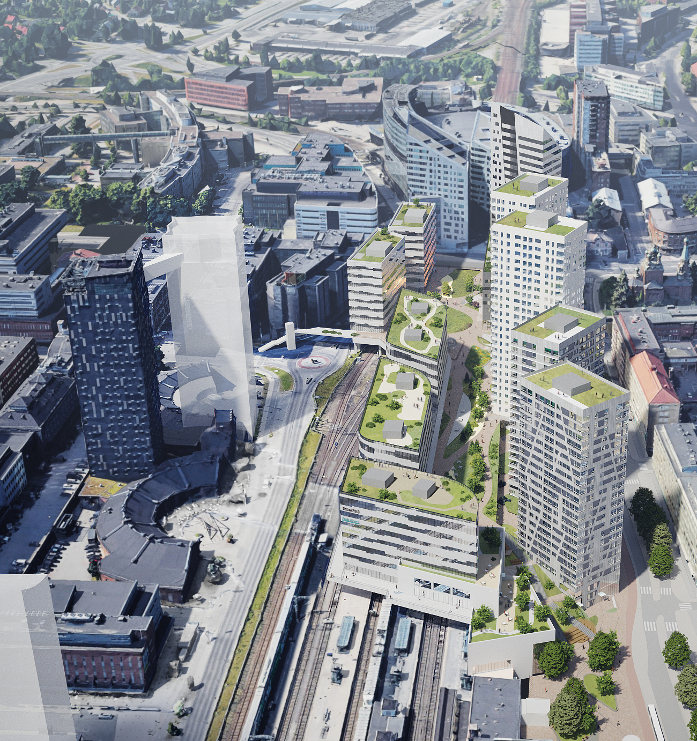
ASEMAKORTTELIT
Uusi ihmisten ja elämän alue keskellä kaupunkia
Tampereen sydämeen, rautatien ympärille, kasvaa ainutlaatuiset asemakorttelit. Liikennemuotojen solmukohtaan asettuvalla alueella koetaan elämyksiä, asutaan ja työskennellään.
Uusi alue yhdistää kaupunginosia toisiinsa ja tekee Tampereen keskustasta yhtenäisen. Asemakorttelit on sijainniltaan erinomainen muun muassa yrityksille.
Asemakorttelit on täynnä elämää 24/7:
Nokia Arena
Palveluita
Asuntoja
Puisto
Liike- ja toimitiloja
Ratikkapysäkki ja uusi matkaterminaali
Kuva: Studio Libeskind & Arco Architecture Oy
Notes:
Alueen avainnumeroita:​
noin 4000-6000 asukasta​
noin 10 000 uutta työpaikkaa​
noin 300 000 neliömetriä rakennusoikeutta​
​
Helppo saavutettavuus ja suuremmat liikennevirrat:​
Ratikka kulkee alueen läpi​
Uudistetusta Itsenäisyydenkadun alikulkusillan tunnelista suora kulku asemalaitureille​
Jalankulkijoiden ja pyöräilijöiden yhteydet ovat sujuvat​
P-Hämpin laajennus parantaa yksityisautoilun ja huoltoliikenteen yhteyksiä​
Suomirata lähentää toteutuessaan pääkaupunkiseutua ja Helsinki-Vantaa lentoasemaa​
Lähde: https://www.tampere.fi/asuminen-ja-ymparisto/kaupunkisuunnittelu-ja-rakentamishankkeet/kannen-alue.html​
​
​
​

Slide 39
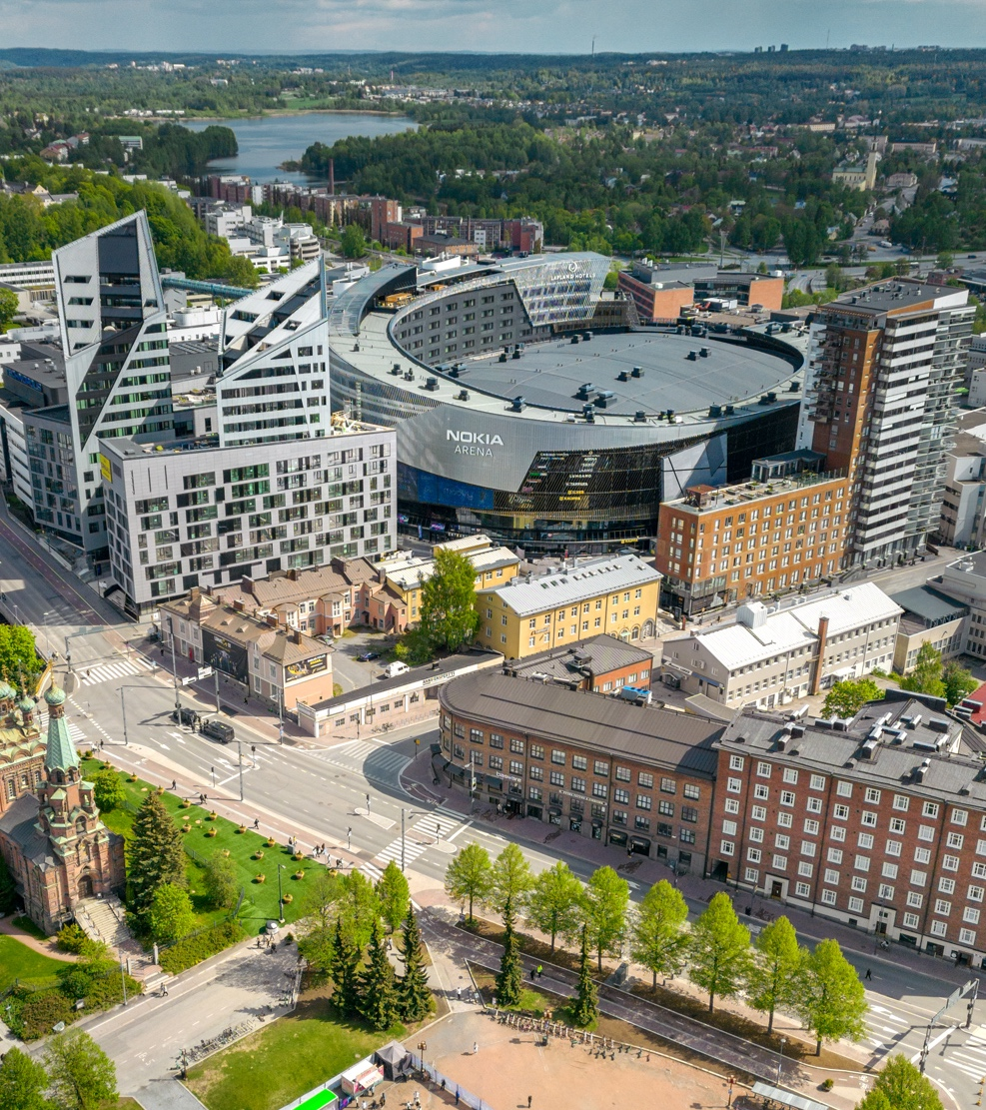
Nokia Arena
Euroopan ensimmäinen keskusta-areena, Nokia Arena, toimii suurten viihde- ja urheilu-tapahtumien näyttämönä.
Areenan erityispiirteitä ovat muun muassa kasino, saunamaailma ja hotelli. Osa hotellihuoneista avaa näkymän suoraan tapahtumiin.
Nokia Arena:
Valmistui vuonna 2021
Vuoden 2022 ja 2023 jääkiekon
MM-kisojen päänäyttämö
1 milj. kävijää ja
140 tapahtumaa/vuosi
15 000 katsomopaikkaa
Areena on aina avoinna. Ravintolat ja muut areenan palvelut palvelevat asiakkaita myös tapahtumien ulkopuolella.
1.
Euroopan ensimmäinen keskusta-
areena
Kuva: Visit Tampere / Skyfox Marko Kallio
Notes:
Tampereen Nokia Arena on aina avoinna oleva, uuden sukupolven monitoimiareena, jonka yhteydessä on myös hotelli, kasino, ravintoloita ja toimistotiloja. Kilpailukykyiset puitteet kansainvälisten artistien sekä suurten urheilu- ja viihdetapahtumien vaatimille megatuotannoille. Aivan kaupungin ydinkeskustassa sijaitsevalle areenalle ei tule ollenkaan parkkipaikkoja, sillä sinne on helppo saapua jalan, pyörällä tai julkisella liikenteellä.​
Suomen suurin monitoimiareena​
Kestävä kehitys huomioitu jo suunnitteluvaiheessa​
​
Nokia Arena tarjoaa elämysten oheen kattavat ja monipuoliset ravintolaelämykset, laadukkaat majoituspalvelut kokoustiloineen ja saunoineen sekä aitioita yksityis- ja yrityskäyttöön. Nokia Arena on kaupunkilaisten olohuone, joka on täynnä elämää vuoden jokaisena päivänä. Areenan ravintolat ja muut palvelut palvelevat asiakkaita myös tapahtumien ulkopuolella.​
​
Areenalla on myös tarjolla maailmanluokan majoituspalvelut, joista vastaa Lapland Hotels Arena. Hotellissa on kaikkiaan 273 hotellihuonetta, joista 70 on oma sauna ja 15 huoneessa oma aitioparveke. ​
https://nokiaarena.fi/​
Tietoa Areenasta - Nokia Arena
​

Slide 40
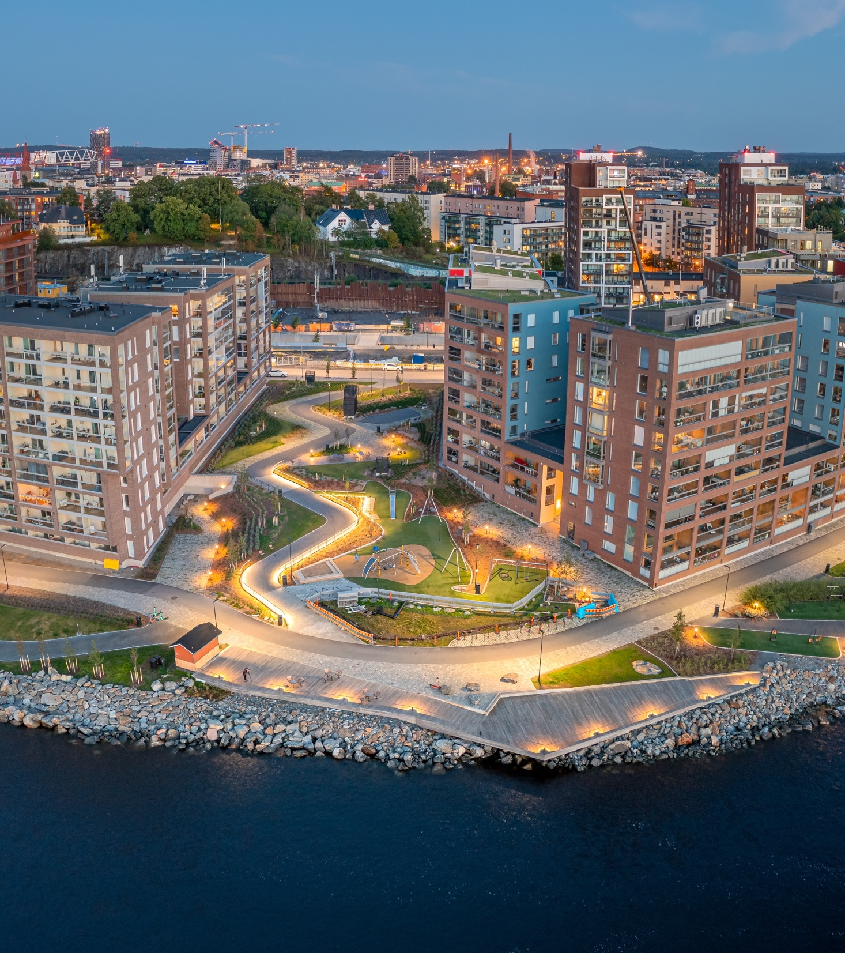
Ranta-Tampella –
ASKELTEN PÄÄSSÄ KESKUSTAN PALVELUISTA
Uusi monimuotoinen asuinalue aivan keskustan kupeessa, Näsijärven rannassa. Ranta-Tampella avaa järvenrannat kaikkien ihailtavaksi ja tarjoaa monia aktiviteetteja kaikille tamperelaisille.
Ranta-Tampellassa viihdytään mm.:
oleskelulaitureilla
kanavan rannassa
rantareiteillä
ulkoliikuntalaitteilla
kiipeilyseinällä
puistoissa.
3 500
tamperelaisen
koti
Kuva: Tampereen kaupunki
Notes:
Ranta-Tampella sijaitsee keskeisellä paikalla, Tampereen keskustan pohjoisreunalla, Näsijärven rannassa ja Tammerkosken suulla. Alue on merkittävä osa Tampereen kaupunkikuvaa Näsijärven suunnasta katsottuna ja se yhdistää kaupungin rantareitit sekä eri alueet toisiinsa luoden uusia pyöräily ja kävelymahdollisuuksia kaupunkilaisille. ​
​
Alue on Tammerkosken ympäristön viimeinen laaja uudisrakentamisalue, johon rakennetaan monimuotoisia asuntoja sekä omistukseen että vuokralle. Rantakadut ja asuintalojen keskelle rakennettu kanava siltoineen luovat alueelle omaleimaisen ja ainutlaatuisen kaupunkimaisen ilmeen. Ranta-Tampellan kunnallistekniikan, katujen ja yleisten alueiden rakentaminen kuuluu Viiden tähden keskustan vastuualueelle. Lisäksi Ranta-Tampellassa on paljon nautittavaa myös muille kuin asukkaille, mm. oleskelulaitureita, ulkoliikuntalaitteita, kiipeilyseinä.​
​

Slide 41
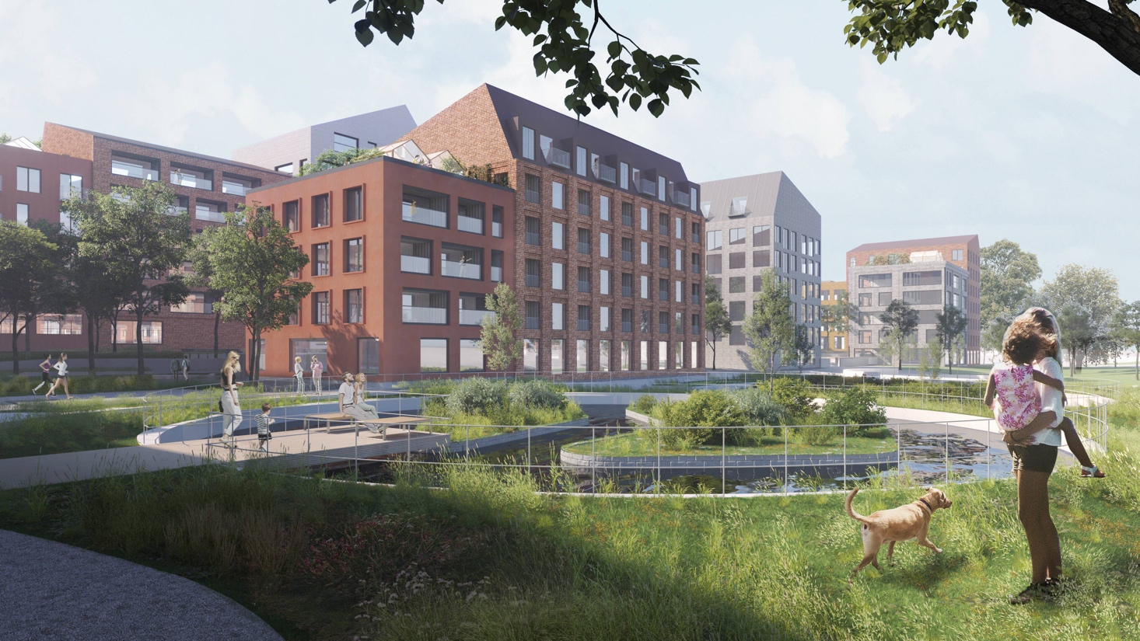
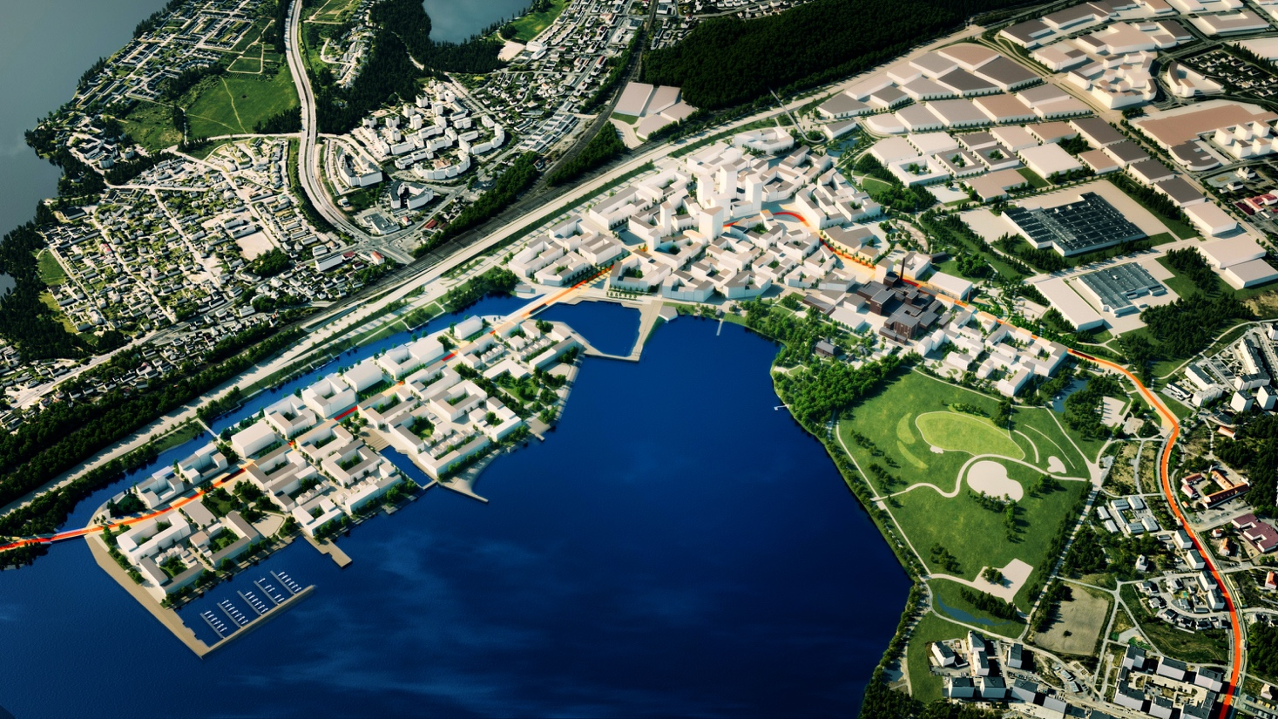
Hiedanranta
LÄNTISEN TAMPEREEN TULEVA KESKUS
VISIO 2050:
Hiedanranta on uusi Näsijärven ranta-
kaupunki, joka yhdistää mielenkiintoisella tavalla
TYÖTÄ, TOIMINTAA, ASUMISTA ja TAPAHTUMIA.
Se muodostaa yhdessä Lielahden kanssa uudenajan KESTÄVÄN ja ÄLYKKÄÄN kaupunginosakeskuksen muutaman
minuutin päässä Keskustorilta.
Alueen kaavoitus on käynnissä, ratikka liikennöi alueen läpi ja asuinrakentaminen on alkanut Pohjoiskortteleista.
Kehittämisestä vastaa Tampereen kaupungin omistama
Hiedanrannan Kehitys Oy • hiedanranta.fi
18 500
asukasta
12 min
Ratikalla keskustaan
Kuvat: Hiedanranta, Tampere
Notes:
Hiedanranta on tuleva läntisen Tampereen keskus, jota rakennetaan Näsijärven maisemiin 18 500 asukkaalle. Alueella on näkyvä ja värikäs historia, mutta ratkaisuillaan se edustaa kestävän kaupunkielämän tulevaisuutta. Tavoitteena on hiilinegatiivinen kaupunginosa, joka tuottaa enemmän päästötöntä energiaa kuin kuluttaa. Hiedanrantaan pääsee helposti kaikilla kulkumuodoilla ja ratikkamatka keskustasta vie 12 minuuttia. Vaikka kaupunginosa on vielä pitkään kesken, siellä on jatkuvasti koettavaa ja osallistumisen mahdollisuuksia. Ratikan rakentaminen Pyynikintorilta länteen aloitettiin 2021. Liikennöinti Hiedanrantaan alkoi loppuvuodesta 2024.​
​
https://hiedanranta.fi/​

Slide 42
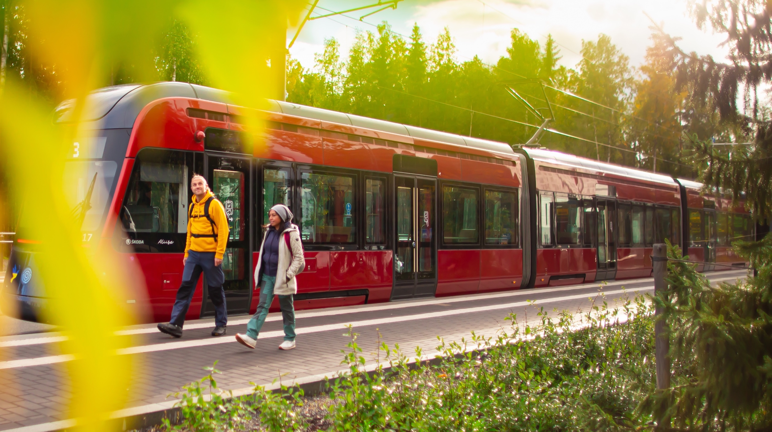
Tampereen
Ratikka-aika
9.8.
2021
Liikennöinti alkoi kahdella linjalla 2021:
Pyynikintori – Hervanta
Tays – Sorin aukio
Toinen vaihe alkoi 01/2025:
Hiedanranta
Lentävänniemi
Seudullinen raitiotie:
Koilliskeskus – Pirkkala 2025 – 2032
Hiedanranta – Ylöjärvi 2032 – 2035
Koilliskeskus – Kangasala 2036 – 2039
Kuva: Visit Tampere / Laura Vanzo
Notes:
Ratikan liikkenöinti alkoi Tampereella 9.8.2021. ​
Tampereen kaupunginvaltuusto teki 7.11.2016 toteutuspäätöksen raitiotien ensimmäisen vaiheen rakentamisesta. Ensimmäiseen toteutusvaiheeseen kuuluu raitiotieradan lisäksi varikko Hervantaan. Läntisen raitiotien rakentamisesta päätettiin kaupunginvaltuustossa 19.10.2020. ​
Raitiotie mahdollistaa Tampereen kasvun ja kehityksen monin tavoin. Sen lisäksi, että se tarjoaa uuden liikkumismuodon, se yhdistää kodit, koulut ja työpaikat sekä lisää Tampereen vetovoimaa. Kasvava kaupunki rakentuu tiiviimmin raitiotieradan ympärille. ​
​
Raitiotien seudullisen yleissuunnitelman yhteydessä (19.2.2021) on tehty alustava arvio toteutusjärjestyksestä ja alustavasta aikataulusta raitiotiejärjestelmän laajentamiseksi seudulliseksi vuoteen 2040 mennessä. Raitiotietä on tavoitteena laajentaa vaiheittain.
Tämän hetken arvio ratahaarojen toteutusjärjestyksestä:
Pirkkala-Linnainmaa, rakentaminen 2025–2032
Lielahti–Ylöjärvi, rakentaminen 2032-35
Linnainmaa–Kangasala, rakentaminen 2036-2039
Hatanpää–Vuores, rakentaminen 2030-luvulla

Slide 43
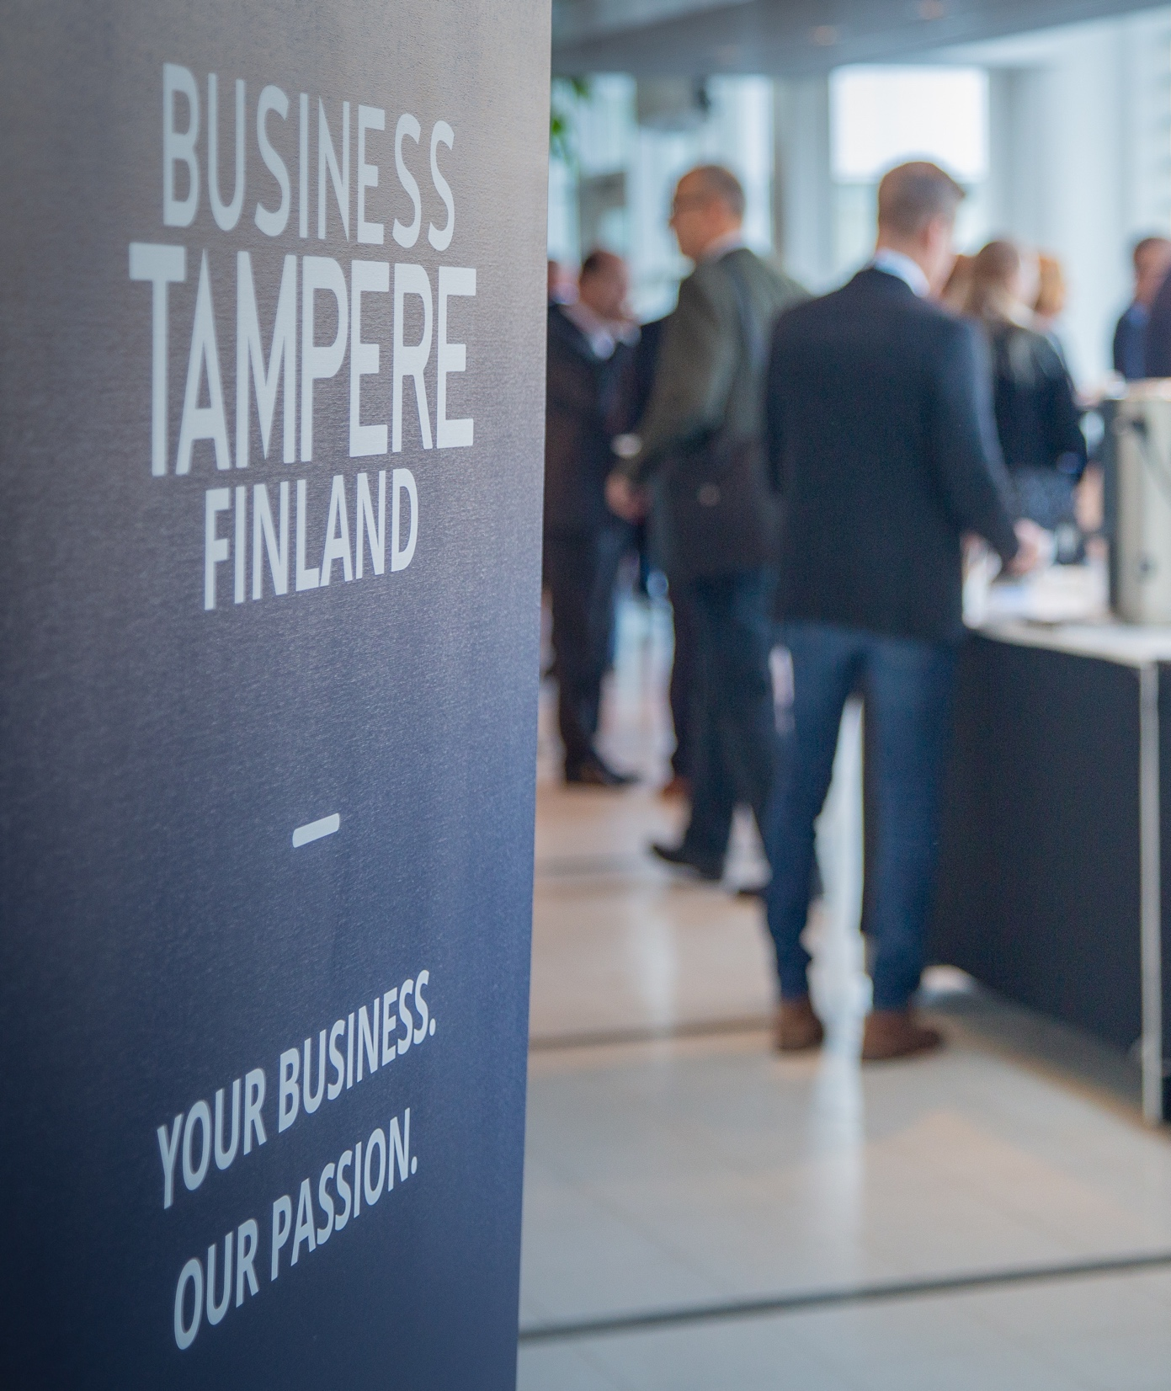
Meille on hyvä sijoittaa ja sijoittua
Yritysten pääsyitä toimia Suomen vetovoimaisimmassa kaupungissa:
hyvä työvoiman saatavuus
keskeinen sijainti
läheiset yhteydet
korkeakouluihin
+7–15 %
tuottoa sijoitetulle pääomalle
Kuva: Visit Tampere / Mirella Mellonmaa
Notes:
Meille on hyvä sijoittaa ja sijoittua. Yritysten pääsyitä toimia Suomen vetovoimaisimmassa kaupungissa ovat hyvä työvoiman saatavuus, keskeinen sijainti ja läheiset yhteydet korkeakouluihin. ​
​
Tampereen seutu on pääkaupunkiseudun jälkeen Suomen toiseksi suurin kaupunkikeskus. Noin kaksi kolmasosaa Suomen elinkeinotoiminnasta keskittyy kahden tunnin ajomatkan säteelle Tampereelta. ​
​
Tampereella rakentaminen antaa paremman tuoton kuin muissa Pohjoismaiden suurkaupungeissa.​
​

Slide 44
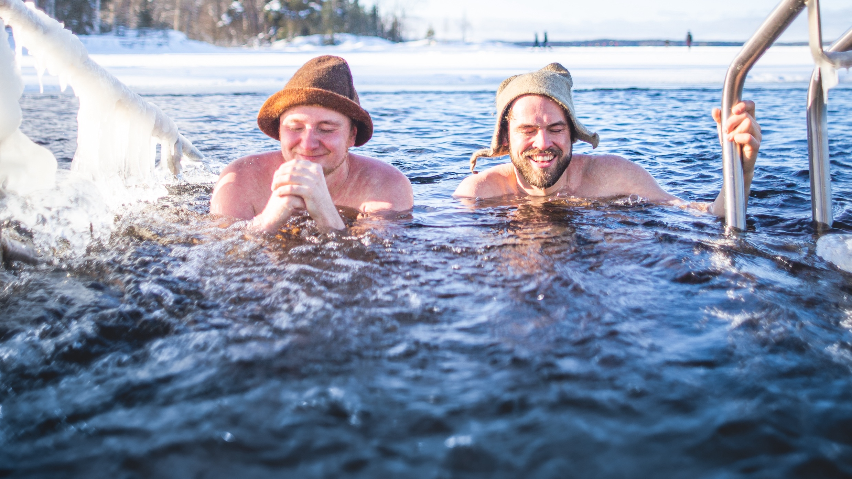
KOKEMUS
Tuhansien tapahtumien, konserttien ja elämyksien
kaupungissa riittää koettavaa. Pulahdus järveen tai
aamukahvi torilla ovat tamperelaisia kokemuksia.
Kuva: Visit Tampere / Laura Vanzo

Slide 45
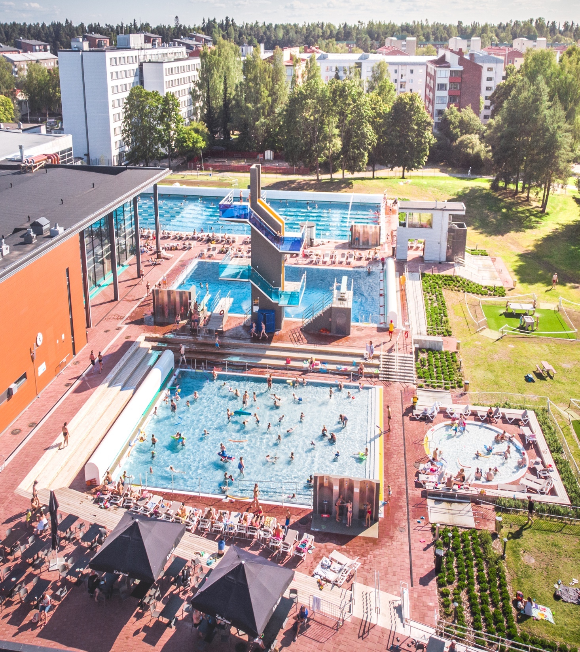
Liikkumisen iloa
63 ulkokuntosalipistettä
1165 km jalankulun ja pyöräliikenteen väyliä
85 km valaistua latua
150 luistelukenttää ja -kaukaloa
4 jäähallia
32 uimarantaa, joista Pyynikin uimaranta on esteetön
9 talviuintipaikkaa
4 uimahallia
1 maauimala
560
liikuntatilaa
Kuva: Visit Tampere / Laura Vanzo
Notes:
Kaupungilla on yhteensä 562 liikuntatilaa. ​
Kävijämäärät: uimahallit 855 700 kävijää vuodessa, maauimala 129 600 kävijää vuodessa, liikuntapaikoissa sarjatason pelejä ja otteluita noin 13 070 vuodessa, joista kansallisia tai kansainvälisiä tapahtumia 150. Sisäliikunnan kävijämäärät 1 470 600 kävijää vuodessa, ulkoilureitit noin 2 miljoonaa kävijää vuodessa (arvio) ja jäähalleissa noin 395 300 kävijää vuodessa. (Lähde: sivistyspalvelut, liikunta ja nuoriso)​
34 kuntoilupaikkaa (puistoissa ja liikunta-alueilla)​
85 km valaistuja ulkoilureittejä, talvella kelin salliessa latuja laatuverkostoa kokonaisuudessaan n. 120−130 km johon voi tehdä ladut lumitilanteesta riippuen, kaikki ei kuitenkaan valaistua​.
4 jäähallia (Tampereen jäähalli (Hakametsä), harjoitusjäähalli (Haka 3), Tesoman ja Hervannan jäähallit, lisäksi vielä Sentteri Tampere Oy (Kaukajärvellä), jonka jäänhoidosta ja valvonnasta vastaamme.​
Tampereelle tulossa uusi urheilualue Hakametsä Sport Campus. Jääkiekko keskittyy Nokia Arenalle, ja Hakametsän halli jää muiden lajien käyttöön. ​
Lisätietoa Hakametsä Sport Campus rakennushankkeesta: https://www.tampere.fi/asuminen-ja-ymparisto/kaupunkisuunnittelu-ja-rakentamishankkeet/hakametsa.html​
32 uimarantaa​
4 uimahallia (Tesoman, Pyynikin ja Hervannan uimahallit, lisäksi Tampereen uintikeskus)​
1 maauimala Kalevassa (Tampereen uintikeskuksen yhteydessä)​
Iso-Vilusen skeittipooli, BBMX-rata ja polkupyörä Trial-rata, Mustavuori laskettelukeskus​
Lisäksi: (Lähde: sivistyspalvelut, liikunta ja nuoriso)​
Talviuintipaikat 9 kpl (saunalliset ja saunattomat): https://www.tampere.fi/kulttuuri-ja-vapaa-aika/liikunta/liikuntapaikat/talviuintipaikat.html​
Kaupin urheilupuisto (iso kokonaisuus, paljon mahdollisuuksia omaehtoiseen liikkumiseen)​
latuverkosto talvisin ja ulkoilureitit kesäisin ​
pesä- ja jalkapallokentät ​
Luistelukentät ja -kaukalot noin 150 kpl ​
Retkiluisteluradat 2 kpl ​
Näsijärvi ja Tohloppi​
Tekojääradat 4 kpl
Yleisurheilukenttiä 5 kpl ​
Tekonurmikenttiä 15 kpl​
Stadionit ​
Tampereen stadion​
Tammelan stadion
Kaukajärven soutu- ja melontastadion​
Kaupin pesäpallostadion​
Kuntosalit ​
Sisäliikuntatilojen yhteydessä on kuntosaleja: https://www.tampere.fi/kulttuuri-ja-vapaa-aika/liikunta/liikuntapaikat/kuntosalit.html​
Beachvolleykentät 6 kpl: https://www.tampere.fi/kulttuuri-ja-vapaa-aika/liikunta/liikuntapaikat/beachvolleykentat.html​
Frisbeegolfradat 5 kpl, lisäksi MM-tasoinen Frisbeegolfkeskus: https://www.tampere.fi/kulttuuri-ja-vapaa-aika/liikunta/liikuntapaikat/frisbeegolfradat.html​
Rullalautailupaikat 4 kpl: https://www.tampere.fi/kulttuuri-ja-vapaa-aika/liikunta/liikuntapaikat/rullalautailupaikat.html​
Retkeily- ja ulkoilumajat 5 kpl: Kintulammi, Kortejärvi, Lamminpää, Niihama, Suolijärvi​
Tohlopilla 1 km mittainen esteetön polku​
​

Slide 46
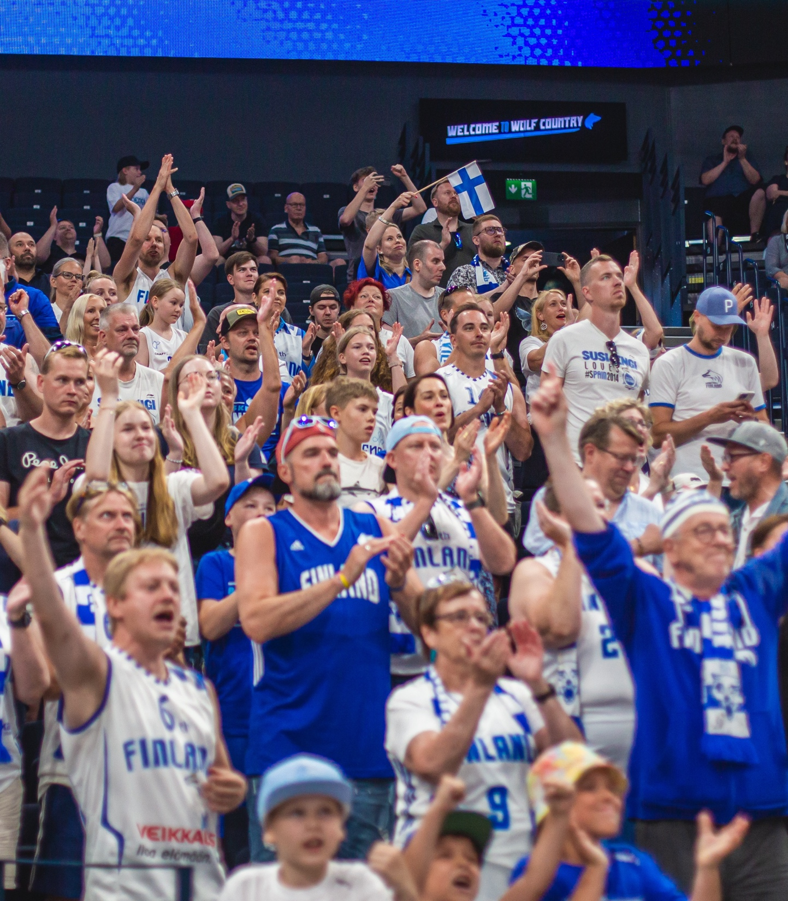
Seuraamme urheilua intohimolla
Sarjakaudella 24-25:
775 000 urheilun koti- ja sarjaotteluiden seuraajaa
lähes 96 000 seurasi jalkapallon Veikkausliigan kotiotteluita
13 000 seurasi korisliigan kotiotteluita
37 000 miesten, ja 19 000 naisten Superpesiksen ja Ykköspesiksen kotiotteluseuraajaa
Kuva: Tampereen kaupunki
Notes:
Tampereella on monipuolinen kulttuuri- ja urheilutarjonta. Tapahtumatarjonta on monipuolista ja laadukasta. ​
Luvut: Microsoft Power BI (Tapahtumien vaikuttavuusarviointiraportti)​
​

Slide 47
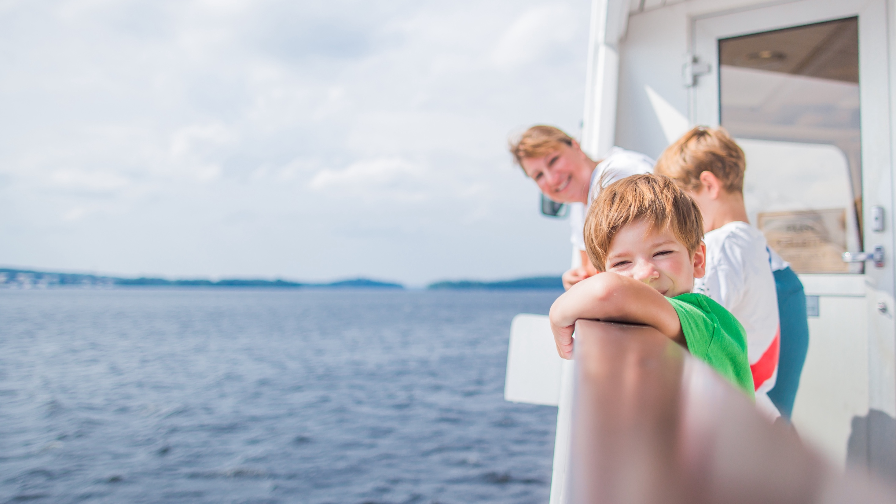
Koko perheen Tampere
28 huvilaitetta Särkänniemessä
Kesäkeidas Viikinsaari
16 museota, muun muassa maailman ainoa Muumimuseo
13 keskustapuistoa
Yli 200 leikkipaikkaa
Kuva: Visit Tampere / Opa Latvala
Notes:
Paljon erilaista tekemistä koko perheelle (Tallipiha, Kauppahalli, Pyynikin Näkötorni)​
​
Viikinsaari: Saarelta löytyy Lemmenpolku, kioski, ravintola, uimaranta, sauna, tanssilava ja jopa kappeli ja kesäteatteri. Laivat lähtevät Laukontorin satamasta tasatunnein, saaresta takaisin Laukontorille aina puolelta.​
​
Särkänniemi: 28 huvilaitetta, akvaario, planetaario, Näsinneula, Mauri Kunnaksen Koiramäki​. Hurjastele vuoristoratojen kyydissä, keinu karusellissa ja nojatuolimatkaile avaruudessa. Voit myös kiivetä korkeuksiin Näsinneulassa, sukeltaa pinnan alle Akvaariossa ja hypätä satuun Koiramäessä. Särkänniemi on enemmän kuin huvipuisto! Särkänniemen Elämyspuisto on suosittu perhematkailukohde.​
Särkänniemen Koiramäki on Mauri Kunnaksen rakastettujen tarinoiden pohjalta rakennettu teemapuisto, jossa satu ja todellisuus sekoittuvat mitä suloisimmalla tavalla. Koiramäessä asiakas astuu osaksi satua 1800-luvun maailmaan, joka on kuitenkin höystetty tämän päivän hauskuuksilla. Koiramäessä saa tehdä ja touhuta, leikkiä ja koskea. Alueella pääsee tapaamaan Koiramäen asukkaita, niin ihmisiä kuin koiriakin, ja lisäksi siellä asustaa paljon oikeita eläimiä.​
​
Puistoja keskustan tuntumassa: Emil Aaltosen puisto, Hatanpään arboretum, Heinäpuisto, Hämeenpuisto, Kirjailijanpuisto, Kirjastonpuisto, Koskipuisto, Näsinpuisto, Ratinanniemi, Santalahden rantapuisto, Sorsapuisto, Pyynikin kirkkopuisto, Wilhelm von Nottbeckin puisto ​
​
Tiitiäisen Satupuisto on Kirsi Kunnaksen Tiitiäisen satupuun runoihin perustuva teemaleikkipaikka, jossa yhdistyvät taide ja toiminnallisuus.​
Pikku Kakkosen puisto Koskipuistossa käy myös isommille lapsille, sillä puisto on todellinen seikkailurata kiipeilytelineineen ja teemaleikkipaikkoineen.​
Emil Aaltosen puisto sijaitsee Tammelantorin laidalla, ja ison puistoaukean vieressä oleva esteetön leikkipuisto on loistava kohde koko päiväksi.​
​
Museoita (Museokeskus Vapriikki (jossa mm. Luonnontieteellinen Museo), Muumimuseo, Vakoilumuseo, Amurin työläismuseokortteli, Sara Hildénin taidemuseo ja Poliisimuseo)​
​
219 kpl (vuonna 2020) leikkipaikkaa puistoissa, minkä lisäksi vielä päiväkotien ja koulujen pihat​
Lähde: Leikkipaikat [Tampereen kaupunki - Vapaa-aika ja harrastukset]

Slide 48
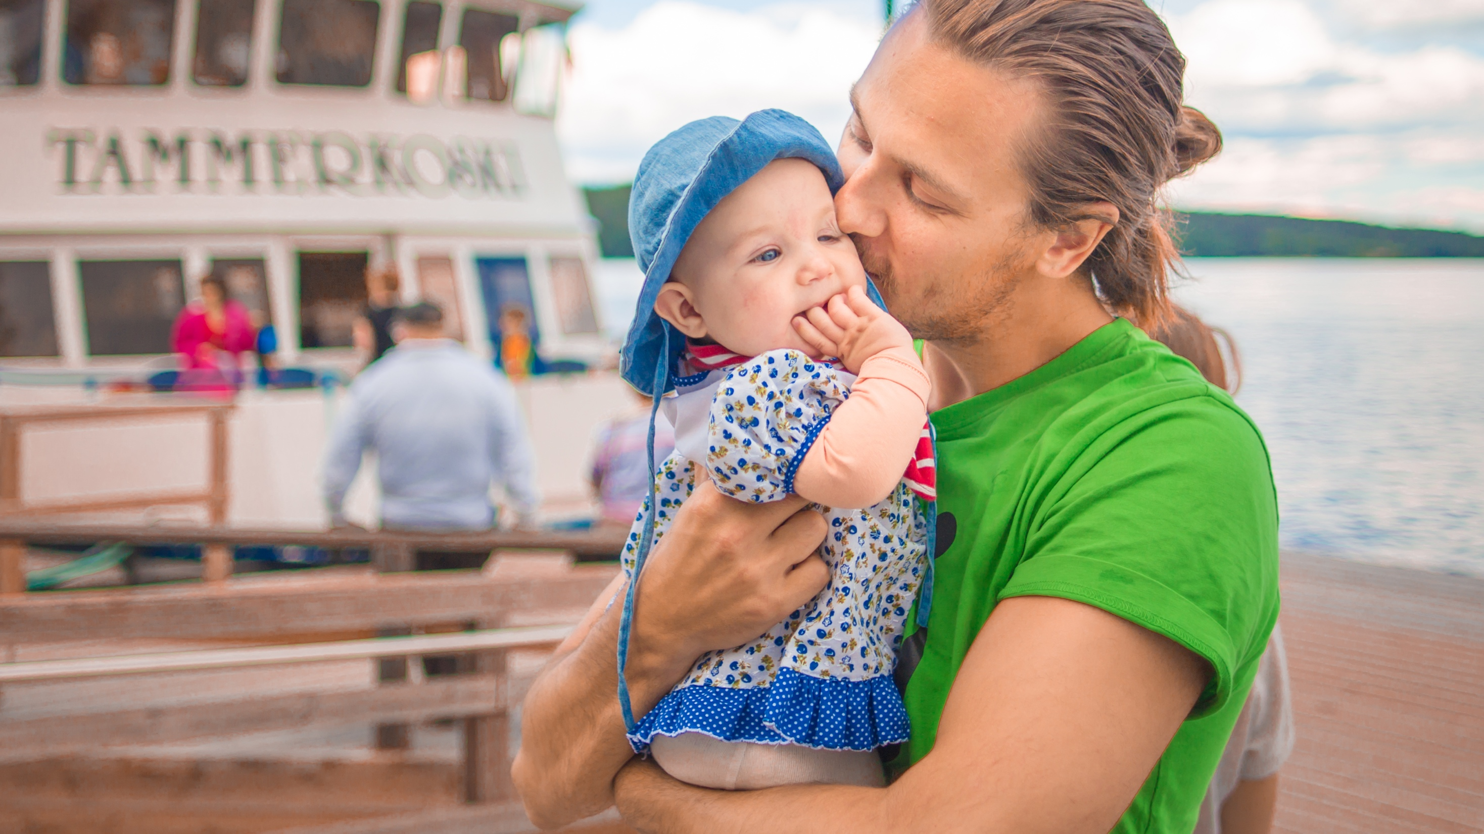

KOTI
Koti on aina rakas, mutta jokaiselle erilainen.
Tampere on koti, jossa on hyvä asua, opiskella,
työskennellä, yrittää ja vierailla.
Kuva: Visit Tampere / Laura Vanzo

Slide 49

Vetovoimaisin paikka perustaa koti
5 000
uutta asukasta vuosittain
Miksi Tampere?
rento ja mutkaton ilmapiiri
kehittyvät ja uudistuvat asuinalueet
sujuva liikkuminen
monipuoliset elämykset
uimaranta aina pyörämatkan päässä
15–20 %
asukkaista uusia tamperelaisia
10 vuoden
päästä
Kuva: Visit Tampere / Laura Vanzo
Notes:
Tampereella asuminen tuo elämänlaatua​
​
Asuntojen hintataso on Tampereella pääkaupunkiseutua alhaisempi. Ruuhkaton liikkuminen, nopeat kulkuyhteydet kaupungin sisällä ja monipuoliset elämykset tekevät arjesta sujuvaa.​
​
Tampereelle rakennetaan uusia, monipuolisia asuinalueita. Useimmat niistä sijaitsevat tulevan ratikkareitin varrella. Myös uimaranta on Tampereella aina pyörämatkan päässä, kaupunginosasta riippumatta.​
​
Tampere kasvaa noin 3 000-5 000 asukkaalla vuosittain, 10 vuoden sisällä 15–20 % on uusia tamperelaisia. Tampere on useiden tutkimusten mukaan Suomen vetovoimaisin asuinpaikka.​

Slide 50

Opin polulla – VARHAISKASVATUS
JA PERUSOPETUS TAMPEREELLA
6703 lasta kunnallisessa varhaiskasvatuksessa
2 240 lasta yksityisessä varhaiskasvatuksessa
48 lasta avoimessa varhaiskasvatuksessa
30 peruskoulua
Noin 19 000 oppilasta perusopetuksessa.
17 opetusryhmän
keskikoko 1.–9.lk
3000 lasta, suomi toisena kielenä (S2)
Kuva: Visit Tampere / Laura Vanzo
Notes:
Lisätietoja:
Tukea tarvitsevien oppilaiden määrä keväällä 2025
Yleisen tuen piiriin lasketaan kaikki perusopetuksen oppilaat. tuki:
Erityistä tukea tarvitsee 9 % perusopetuksen oppilaista ja tehostettua tukea 17,5 % oppilaista. Tuen piirissä on yhteensä 26,5 % perusopetuksen oppilaista.
Kevät 2026 (10.4.2026)
Tampereen kaupungin järjestämässä esiopetuksessa 1919 lasta
Lähde: Sivistyspalvelut. Perusopetuksen luvut 2025. Varhaiskavastuksen luvut 04/2026.
​
​

Slide 51

Osallistumme ja vaikutamme!
Tamperelaisilla on lukuisia mahdollisuuksia ja erilaisia väyliä osallistua ja vaikuttaa kaupunkiin:
Vaikuttamistoimielimet: Tampereen Lasten Parlamentti, nuorisovaltuusto, maahanmuuttaja-, vammais- ja vanhusneuvosto, Tampereen seuraparlamentti, järjestöedustamo
Suoria vaikuttamismahdollisuuksia: kyselyt, palautteet, yhteiskehittäminen, erilaiset yleisö- ja keskustelutilaisuudet
Asukkaiden omaehtoinen toiminta ja sen tukeminen (toiminta- ja kohdeavustukset, tuki joukkorahoituskampanjoihin, vapaaehtois- ja luotsitoiminta)
Tampereen raati: uusi tapa, jolla asukkaat pääsevät suunnittelemaan, kehittämään ja testaamaan kaupungin palveluja
Kuva: Visit Tampere / Laura Vanzo
Notes:
Tampereella voit osallistua ja vaikuttaa​
​
Tampere on aktiivisten ihmisten kaupunki, jossa on lukuisia mahdollisuuksia osallistua ja vaikuttaa kaupunkiin ja sen palveluihin.​
Edustuksellisia vaikuttamistoimielimiä ovat esimerkiksi Tampereen Lasten Parlamentti, nuorisovaltuusto, maahanmuuttajaneuvosto, vanhusneuvosto, järjestöedustamo ja seuraparlamentti.​
Suoria vaikuttamismahdollisuuksia tarjoavat esimerkiksi erilaiset yleisö- ja keskustelutilaisuudet, yhteiskehittämisen monet muodot (kyselyt, pilotteihin osallistumiset, vertaissuunnittelu).​
Erilaisia kaupungin tukemia kansalaisaktivismin muotoja ovat muun muassa vapaaehtois- ja luotsitoiminta, yhdistys- ja kaupunginosatoiminta. ​
​
Tampere kokeilee ja kehittää myös uusia osallistumisen ja vaikuttamisen menetelmiä, kuten Tampereen Raati ja Mun Tampere -osallistuva budjetointi.​
​

Slide 52

Rakennamme turvallisuutta yhdessä
Turvallisuus on keskeinen osa, kun rakennamme älykästä, uusimpia teknologisia ratkaisuja hyödyntävää kaupunkia.
Pirkanmaan turvallisuusklusteri vuodesta 2011
Turvallisuutta kehitetään yhdessä keskeisten turvallisuustoimijoiden kanssa suunnitelmallisesti ja koordinoidusti.
Turvallisuuden ekosysteemi
Saattaa seudun turvallisuusalan yrityksiä yhteen, auttaa löytämään uusia liiketoimintamahdollisuuksia ja tekee seudun turvallisuusosaamista tunnetuksi.
Kuva: Visit Tampere / Mirella Mellonmaa
Notes:
Turvallisuus​
Tampereen kaupunki kehittää kaupunkiturvallisuutta kiinteässä yhteistyössä keskeisten turvallisuustoimijoiden (viranomaisista aina 3. sektorin toimijoihin asti) kanssa.​
​
Vuonna 2011 toimintansa aloittanut Pirkanmaan turvallisuusklusteri on luonut Tampereen seudulle erinomaiset edellytykset turvallisuustoimijoiden väliselle yhteistyölle ja osaamisen kehittymiselle. Ilmapiiri on otollinen, sillä toimijat haluavat aktiivisesti tehdä yhteistyötä ja toisaalta näkevät osaamisensa olevan jo nyt kansainvälisesti kilpailukykyistä. Tämä antaa hyvät lähtökohdat uusien edelläkävijäratkaisujen kehittämiselle ja seudun kovatasoisen osaamisen markkinoimiselle.​
​
Suunnitelmallista ja koordinoitua yhteistoimintaa. Kaupunki koordinoi useita turvallisuusverkostoja.​
​
SURE-hanke 2019–2022 ’Smart Urban Security and Event Resilience’ ​
Kehitti ja pilotoi tapahtumapainotteiseen kaupunkiympäristöön liittyviä älykkään turvallisuuden ratkaisuja, joita toteutetaan simuloinnin kautta todellisiin harjoitustilanteisiin ja investoinneiksi. Kehittää tapahtumatoimijoiden välistä yhteistyötä ja sen välineitä, lisää kaupunkilaisten/käyttäjien osallistumista kaupunkiturvallisuuden ja siihen liittyvien ratkaisujen kehittämiseen. ​
Lähde: https://smarttampere.fi/tapahtuma-ja-kaupunkiturvallisuushanke/​

Slide 53

Terveystieteellistä huippututkimusta ja laadukasta hoitoa
Taysin lisäksi terveydestämme huolehtii:
Tekonivelsairaala Coxa
Tays Sydänsairaala
Fimlab Laboratoriot
Kuvantamiskeskus- ja apteekkiliikelaitos
Verisuoni- ja toimenpideradiologinen keskus
Kuva: Visit Tampere / Opa Latvala
Notes:
Tampereella tehdään terveystieteellistä huippututkimusta ja tarjotaan laadukasta hoitoa.
Pirkanmaan hyvinvointialue (Pirha) aloitti toimintansa 1.1.2023. Pirkanmaan hyvinvointialue on asukasmäärältään Suomen suurin hyvinvointialue, jossa asuu yhteensä yli puoli miljoonaa asukasta. Hyvinvointialue vastaa sosiaali- ja terveydenhuollosta sekä pelastustoimesta.
Tampereella sijaitsevat Tampereen yliopistollisen sairaalan (TAYS) lisäksi Pirhan osittain tai kokonaan omistamat osakeyhtiöt Tekonivelsairaala Coxa, Tays Sydänsairaala sekä Fimlab Laboratoriot ja FinnMedin tutkimus- ja kehityspalvelut. Kuvantamistutkimuksia ja lääkehuollon palveluja tuottaa Kuvantamiskeskus- ja apteekkiliikelaitos, mihin kuuluu myös globaalissa mittakaavassakin ainutlaatuinen verisuoni- ja toimenpideradiologinen keskus. ​
​
Tekonivelsairaala Coxa on Suomen ainoa tekonivelkirurgiaan erikoistunut sairaala. Coxa on kansainvälisesti arvostettu tekonivelleikkausten edelläkävijä sekä hoitotulostensa vaikuttavuuden että tekonivelkirurgiatutkimuksen osalta. Huippuyksikön maine on tuonut mukanaan myös lisää vastuuta, sillä Coxaan keskitetään Suomessa yhä enemmän kaikkein vaikeimpia tekonivelleikkauksia. Tampereen tekonivelsairaalan lisäksi Coxalla on poliklinikat mm. Helsingissä, Lahdessa, Porissa ja Turussa. Coxassa työskentelee yli 300 alan huippuosaajaa.​

Slide 54

KIITOS
Kuva: Visit Tampere / Laura Vanzo

